Slide 1


제주특별자치도 관광실태
빅데이터 분석 보고서
제주특별자치도 관광실태
빅데이터 분석 보고서
분석 년 월: 2021년 05월

Slide 2

분석개요
1.1 분석 기준
공간적 기준 : 제주특별자치도, 제주시, 서귀포시, 행정동, 블럭단위
시간적 기준 : 2019년 01월 부터
1.2 분석 방법
사용데이터 :
SKTelecom 고객의 위치 기반 데이터 : 50 X 50 CELL 단위 인구 분석
유입지 산정 기준 : 야간 체류지 ( 22:00 ~ 04:00 / 15일 이상 체류지 )
시도 방문객 산정 기준 : 제주특별자치도에 2시간 이상 체류한 일별 방문객 중 관외 방문객을 산정함.
시군구 방문객 산정 기준 : 제주시 혹은 서귀포시에 2시간 이상 체류한 일별 방문객 중 관외 방문객을 산정함.
행정동 방문객 산정 기준 : 해당 행정동에 30분 이상 체류한 방문객을 산정함.
블록 방문객 산정 기준 : 해당 블록에 30분이상 체류한 방문객을 산정함
영역에 도보 또는 다른 교통 수단을 이용하여 지나간 인원은 제외함
전파영역을 기준으로 해당 영역에 관할하는 기지국에 들어온 인원을 산출하되 중복된 인원은 제외함
외국인 산정기준 : 내국인과 달리 외국인은 SKT의 한달 전체 외국인을 기준으로 한국관광공사에서 발표하는 입국자 통계와
비교하여 외국인의 가중치를 산정하는 방식
유동인구 분석 방법 : 이동인구 증감 분석
방문객 분석 : 방문객을 월별로 비교하여 유의미한 차이점을 분석
유입지별 유동인구 분석 : 유동인구를 유입지역별로 비교하여 유의미한 차이점을 분석
유동인구는 휴대폰 사용자의 통화(발신, 수신, 문자수신 및 데이터 트래픽)을 기준으로 분석
주변 인구가 많거나 주변에 핸드폰 트래픽에 영향을 주는 요인이 발생시 데이터에 다소 오차 발생 가능함

Slide 3
분석개요
1.3 분석 한계 및 해석 시 유의사항
▶ 본 분석에 활용된 유동인구 데이터는 기지국의 전파 영역이 비정형적으로 이루어져 해당 영역을 포괄하므로 완벽한 인구를 산출하는 데에는 분명한 한계점은 존재함.
▶ 특히 통신사 데이터의 한계점으로 핸드폰 미소지자, 파워오프 인구(전체의 약 5%) 등 데이터 통신 미발생 인구에 대한 누락이 있을 수 있음.
▶ 또한 유아 동반 비율에 대한 명확한 통계 근거 부족으로 유동 인구량 추정 오차 발생이 가능하며, 특정 지역 및 연령대에 따른 통신사 선호도 차이로
인한 유동 인구량 추정 오차 역시 발생 가능함.
▶ 하지만 이러한 한계들이 기간별로 유사한 비율의 오차 인구를 포함하게 되므로 비교 기간별의 증감률 분석 목적으로는 유동인구 데이터의 유효성이
훼손되지 않음
▶ 따라서 본 분석 결과를 유효하게 해석하기 위해서는 일정 기간의 유동인구 ‘차이’에 주목 할 필요가 있음.
▶ 기지국이 관리하는 지역의 영역범위가 분석영역과 일치 하지 않아 유동인구 절대치에 단독적으로
의미를 부여하는 것은 바람직하지 않은 해석임
▶ 외국인의 경우 내국인과 달리 핸드폰 사용량이 현저히 적어 국소지역이나 전체 인구 산정시
내국인 보다 추정 오차가 많이 발생 할 수 있음.

Slide 4

Chapter. 01
제주특별자치도 전체 방문객 분석

Slide 5
01. 제주특별자치도 전체 방문객 분석
1.1 월별 방문객 추이
내국인 전체 방문객
(단위:명)
인구(명) | 01월 | 02월 | 03월 | 04월 | 05월 | 06월 | 07월 | 08월 | 09월 | 10월 | 11월 | 12월 | 총합계
2020년 | 4,029,001 | 2,024,602 | 1,701,669 | 1,707,930 | 2,745,803 | 2,852,305 | 3,582,580 | 4,961,378 | 2,651,286 | 3,866,431 | 4,029,280 | 2,325,558 | 36,477,823
2021년 | 1,957,992 | 3,044,100 | 3,140,626 | 3,903,751 | 4,359,043
인구차이 | -2,071,009 | 1,019,498 | 1,438,957 | 2,195,821 | 1,613,240
증감률 | -51.4% | 50.4% | 84.6% | 128.6% | 58.8%

Slide 6


01. 제주특별자치도 전체 방문객 분석
1.2 성·연령대별 방문객
2021년 05월 : 4,359,041명
(단위:명)
남자 | 10대 |  | 20대 |  | 30대 |  | 40대 |  | 50대 |  | 60대 |  | 70대 |  | 총 인구
 | 인구(명) | (%) | 인구(명) | (%) | 인구(명) | (%) | 인구(명) | (%) | 인구(명) | (%) | 인구(명) | (%) | 인구(명) | (%) | 인구(명) | (%)
2020년 | 185,379 | 13.4 | 237,171 | 17.2 | 320,238 | 23.2 | 280,282 | 20.3 | 222,221 | 16.1 | 102,153 | 7.4 | 34,171 | 2.5 | 1,381,615 | 100
2021년 | 294,050 | 14.1 | 360,447 | 17.3 | 497,729 | 23.8 | 418,387 | 20 | 315,245 | 15.1 | 154,591 | 7.4 | 47,224 | 2.3 | 2,087,673 | 100
인구차이 | 108,671 |  | 123,276 |  | 177,491 |  | 138,105 |  | 93,024 |  | 52,438 |  | 13,053 |  | 706,058
증감률 | 58.6% |  | 52% |  | 55.4% |  | 49.3% |  | 41.9% |  | 51.3% |  | 38.2% |  | 51.1%
여자 | 10대 |  | 20대 |  | 30대 |  | 40대 |  | 50대 |  | 60대 |  | 70대 |  | 총 인구
 | 인구(명) | (%) | 인구(명) | (%) | 인구(명) | (%) | 인구(명) | (%) | 인구(명) | (%) | 인구(명) | (%) | 인구(명) | (%) | 인구(명) | (%)
2020년 | 182,373 | 13.4 | 267,744 | 19.6 | 317,652 | 23.3 | 234,298 | 17.2 | 214,930 | 15.8 | 99,181 | 7.3 | 48,010 | 3.5 | 1,364,188 | 100
2021년 | 302,215 | 13.3 | 453,368 | 20 | 545,365 | 24 | 386,723 | 17 | 350,289 | 15.4 | 166,696 | 7.3 | 66,712 | 2.9 | 2,271,368 | 100
인구차이 | 119,842 |  | 185,624 |  | 227,713 |  | 152,425 |  | 135,359 |  | 67,515 |  | 18,702 |  | 907,180
증감률 | 65.7% |  | 69.3% |  | 71.7% |  | 65.1% |  | 63% |  | 68.1% |  | 39% |  | 66.5%

Slide 7



01. 제주특별자치도 전체 방문객 분석
1.3 성별 및 연령대별 방문객
2021년 05월 : 4,359,041명
(단위:명)
구분 | 남자 |  | 여자 |  | 총 인구
 | 인구(명) | (%) | 인구(명) | (%) | 인구(명) | (%)
2020년 | 1,381,615 | 50.3 | 1,364,188 | 49.7 | 2,745,803 | 100
2021년 | 2,087,673 | 47.9 | 2,271,368 | 52.1 | 4,359,041 | 100
인구차이 | 706,058 |  | 907,180 |  | 1,613,238 | 0
증감률 | 51.1% |  | 66.5% |  | 58.8% | 0%
(단위:명)
구분 | 10대 |  | 20대 |  | 30대 |  | 40대 |  | 50대 |  | 60대 |  | 70대 |  | 총 인구
 | 인구(명) | (%) | 인구(명) | (%) | 인구(명) | (%) | 인구(명) | (%) | 인구(명) | (%) | 인구(명) | (%) | 인구(명) | (%) | 인구(명) | (%)
2020년 | 367,752 | 13.4 | 504,915 | 18.4 | 637,890 | 23.2 | 514,580 | 18.7 | 437,152 | 15.9 | 201,334 | 7.3 | 82,181 | 3 | 2,745,803 | 100
2021년 | 596,265 | 13.7 | 813,815 | 18.7 | 1,043,094 | 23.9 | 805,110 | 18.5 | 665,534 | 15.3 | 321,287 | 7.4 | 113,937 | 2.6 | 4,359,043 | 100
인구차이 | 228,513 |  | 308,900 |  | 405,204 |  | 290,530 |  | 228,382 |  | 119,953 |  | 31,756 |  | 1,613,240
증감률 | 62.1% |  | 61.2% |  | 63.5% |  | 56.5% |  | 52.2% |  | 59.6% |  | 38.6% |  | 58.8%

Slide 8
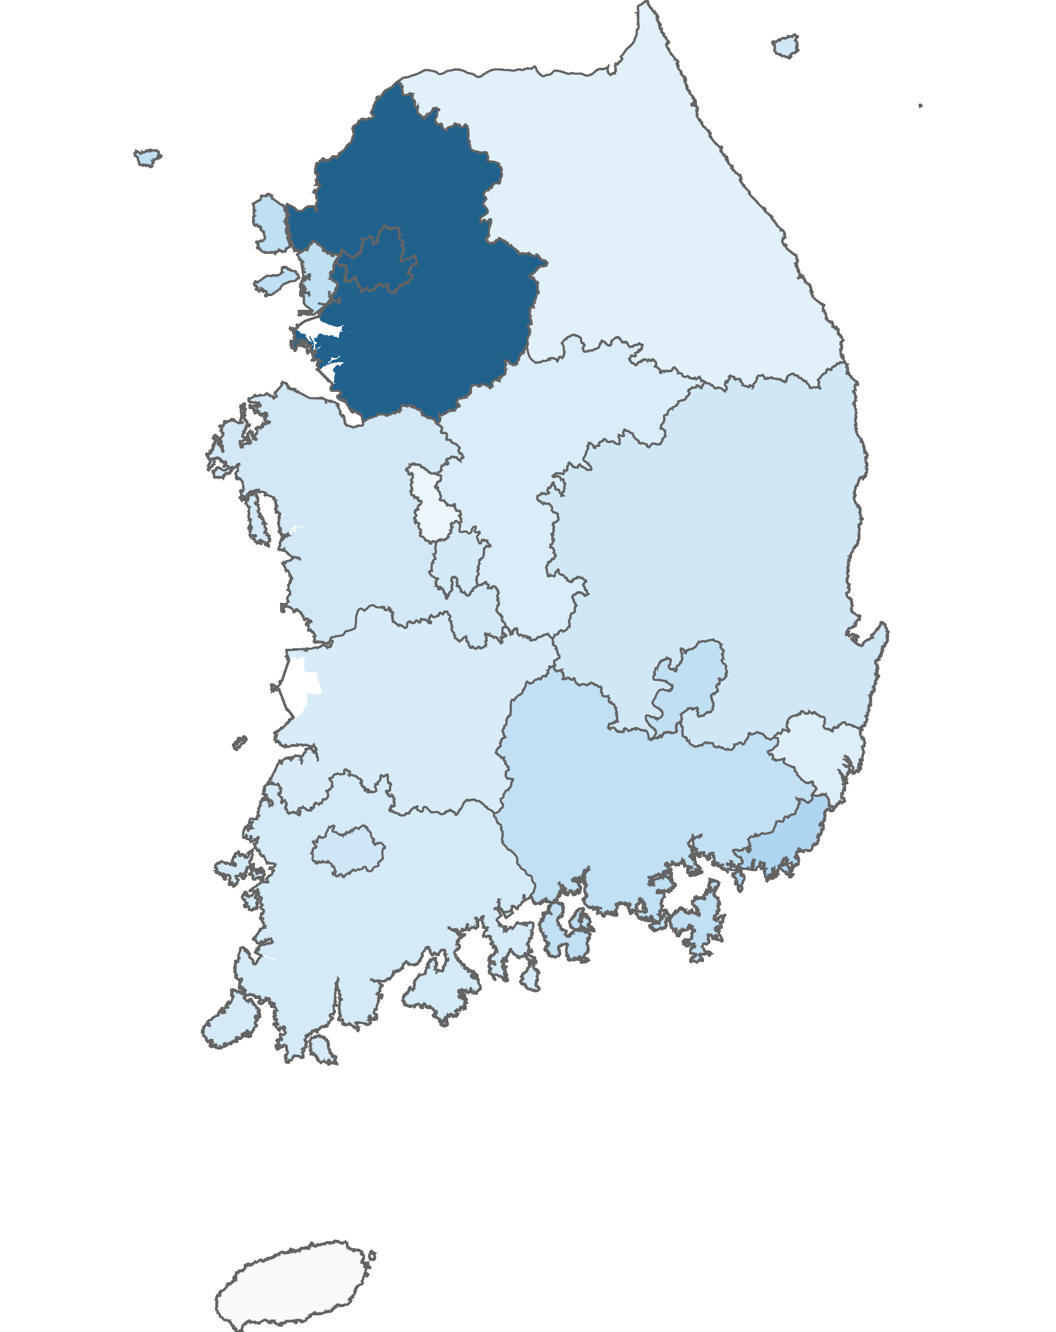
01. 제주특별자치도 전체 방문객 분석
2.1 시도 유입지별 방문객
2021년 05월 : 4,359,043명
(단위:명)
순위 | 시도명 | 2020년 05월 |  | 2021년 05월 |  | 인구차이 | 증감률
 |  | 인구(명) | 비율(%) | 인구(명) | 비율(%)
1위 | 서울특별시 | 726,582 | 26.5 | 1,146,601 | 26.3 | 420,019 | 57.8
2위 | 경기도 | 694,722 | 25.3 | 1,134,366 | 26 | 439,644 | 63.3
3위 | 부산광역시 | 190,733 | 6.9 | 300,281 | 6.9 | 109,548 | 57.4
4위 | 인천광역시 | 164,781 | 6 | 225,128 | 5.2 | 60,347 | 36.6
5위 | 대구광역시 | 143,656 | 5.2 | 223,837 | 5.1 | 80,181 | 55.8
6위 | 경상남도 | 135,168 | 4.9 | 215,519 | 4.9 | 80,351 | 59.4
7위 | 광주광역시 | 106,520 | 3.9 | 155,597 | 3.6 | 49,077 | 46.1
8위 | 경상북도 | 89,111 | 3.2 | 150,490 | 3.5 | 61,379 | 68.9
9위 | 충청남도 | 81,110 | 3 | 139,026 | 3.2 | 57,916 | 71.4
10위 | 대전광역시 | 75,257 | 2.7 | 131,775 | 3 | 56,518 | 75.1
11위 | 전라남도 | 85,896 | 3.1 | 126,591 | 2.9 | 40,695 | 47.4
12위 | 전라북도 | 63,935 | 2.3 | 113,939 | 2.6 | 50,004 | 78.2
13위 | 충청북도 | 69,274 | 2.5 | 107,778 | 2.5 | 38,504 | 55.6
14위 | 울산광역시 | 55,404 | 2 | 86,273 | 2 | 30,869 | 55.7
15위 | 강원도 | 46,321 | 1.7 | 72,707 | 1.7 | 26,386 | 57
16위 | 세종특별자치시 | 17,333 | 0.6 | 29,133 | 0.7 | 11,800 | 68.1
총인구 |  | 2,745,803 | 100 | 4,359,041 | 100 | 1,613,238 | 58.8
높음
낮음
※ 시도별 방문객 (등간격 분류)

Slide 9
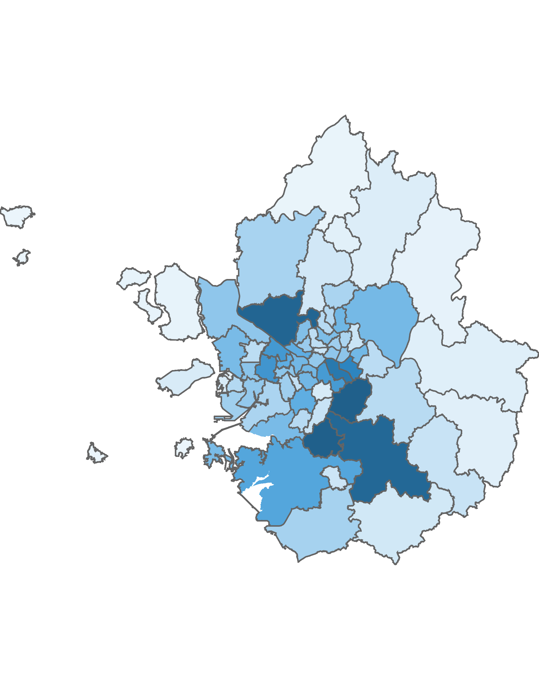
01. 제주특별자치도 전체 방문객 분석
2.2 시군 유입지별 방문객
2021년 05월 : 4,359,043명
(단위:명)
2020년 05월 |  |  |  |  | 2021년 05월
순위 | 시도 명 | 시군 명 | 인구(명) | 비율(%) | 순위 | 시도 명 | 시군 명 | 인구(명) | 비율(%)
1위 | 경기도 | 고양시 | 72,699 | 2.6 | 1위 | 경기도 | 수원시 | 114,735 | 2.6
2위 | 경기도 | 성남시 | 65,959 | 2.4 | 2위 | 경기도 | 성남시 | 114,718 | 2.6
3위 | 경기도 | 수원시 | 65,955 | 2.4 | 3위 | 경기도 | 고양시 | 110,849 | 2.5
4위 | 서울특별시 | 강남구 | 59,246 | 2.2 | 4위 | 경기도 | 용인시 | 109,055 | 2.5
5위 | 경기도 | 용인시 | 58,589 | 2.1 | 5위 | 서울특별시 | 강남구 | 95,982 | 2.2
6위 | 서울특별시 | 송파구 | 52,590 | 1.9 | 6위 | 서울특별시 | 송파구 | 86,510 | 2
7위 | 경기도 | 부천시 | 51,191 | 1.9 | 7위 | 경상남도 | 창원시 | 81,048 | 1.9
8위 | 서울특별시 | 강서구 | 49,125 | 1.8 | 8위 | 경기도 | 부천시 | 74,414 | 1.7
9위 | 경상남도 | 창원시 | 48,993 | 1.8 | 9위 | 충청북도 | 청주시 | 73,795 | 1.7
10위 | 충청북도 | 청주시 | 47,193 | 1.7 | 10위 | 서울특별시 | 강서구 | 72,210 | 1.7
11위 | 서울특별시 | 서초구 | 43,958 | 1.6 | 11위 | 서울특별시 | 서초구 | 70,479 | 1.6
12위 | 서울특별시 | 양천구 | 36,194 | 1.3 | 12위 | 경기도 | 화성시 | 62,687 | 1.4
13위 | 서울특별시 | 마포구 | 36,053 | 1.3 | 13위 | 충청남도 | 천안시 | 58,506 | 1.3
14위 | 경기도 | 안양시 | 35,367 | 1.3 | 14위 | 서울특별시 | 마포구 | 57,005 | 1.3
15위 | 대구광역시 | 달서구 | 34,648 | 1.3 | 15위 | 서울특별시 | 양천구 | 56,996 | 1.3
기타 |  |  | 1,988,048 | 72.4 | 기타 |  |  | 3,120,054 | 71.6
총인구 |  |  | 2,745,808 | 100 | 총인구 |  |  | 4,359,043 | 100
수도권 단위 방문객
높음
낮음
※ 수도권 시군구별 방문객 (등간격 분류)

Slide 10
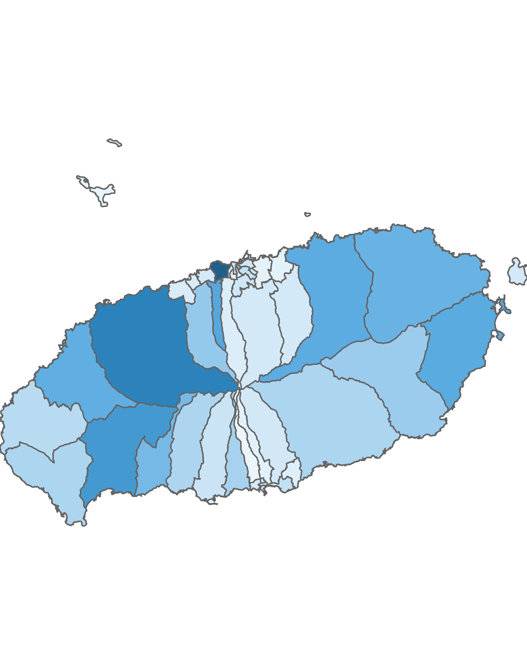
01. 제주특별자치도 전체 방문객 분석
3.1 행정동 단위 방문객 – 상위 15위
2021년 05월
(단위:명)
순위 | 시군명 | 행정동명 | 2020년 05월 |  | 2021년 05월 |  | 증감률
 |  |  | 인구(명) | 비율(%) | 인구(명) | 비율(%)
1위 | 제주시 | 용담2동 | 902,404 | 11 | 1,432,628 | 10.4 | 58.8
2위 | 제주시 | 애월읍 | 614,501 | 7.5 | 1,108,393 | 8 | 80.4
3위 | 서귀포시 | 안덕면 | 491,369 | 6 | 903,128 | 6.5 | 83.8
4위 | 제주시 | 연동 | 400,428 | 4.9 | 778,284 | 5.6 | 94.4
5위 | 서귀포시 | 성산읍 | 459,914 | 5.6 | 743,481 | 5.4 | 61.7
6위 | 제주시 | 조천읍 | 458,706 | 5.6 | 730,375 | 5.3 | 59.2
7위 | 제주시 | 한림읍 | 402,649 | 4.9 | 702,164 | 5.1 | 74.4
8위 | 제주시 | 구좌읍 | 412,000 | 5 | 669,436 | 4.8 | 62.5
9위 | 서귀포시 | 예래동 | 376,073 | 4.6 | 615,359 | 4.4 | 63.6
10위 | 제주시 | 노형동 | 298,278 | 3.6 | 478,388 | 3.5 | 60.4
11위 | 서귀포시 | 표선면 | 265,088 | 3.2 | 454,952 | 3.3 | 71.6
12위 | 서귀포시 | 대륜동 | 182,506 | 2.2 | 404,238 | 2.9 | 121.5
13위 | 서귀포시 | 남원읍 | 202,431 | 2.5 | 381,997 | 2.8 | 88.7
14위 | 서귀포시 | 대정읍 | 206,885 | 2.5 | 381,155 | 2.8 | 84.2
15위 | 서귀포시 | 중문동 | 212,569 | 2.6 | 378,411 | 2.7 | 78
기타 |  |  | 2,310,912 | 28.2 | 3,668,405 | 26.5 | 58.7
총인구 |  |  | 8,196,713 | 100 | 13,830,794 | 100 | 68.7
2021년 05월 기준 행정동 단위 방문객
높음
낮음
※ 행정동 방문객 (등간격 분류)

Slide 11
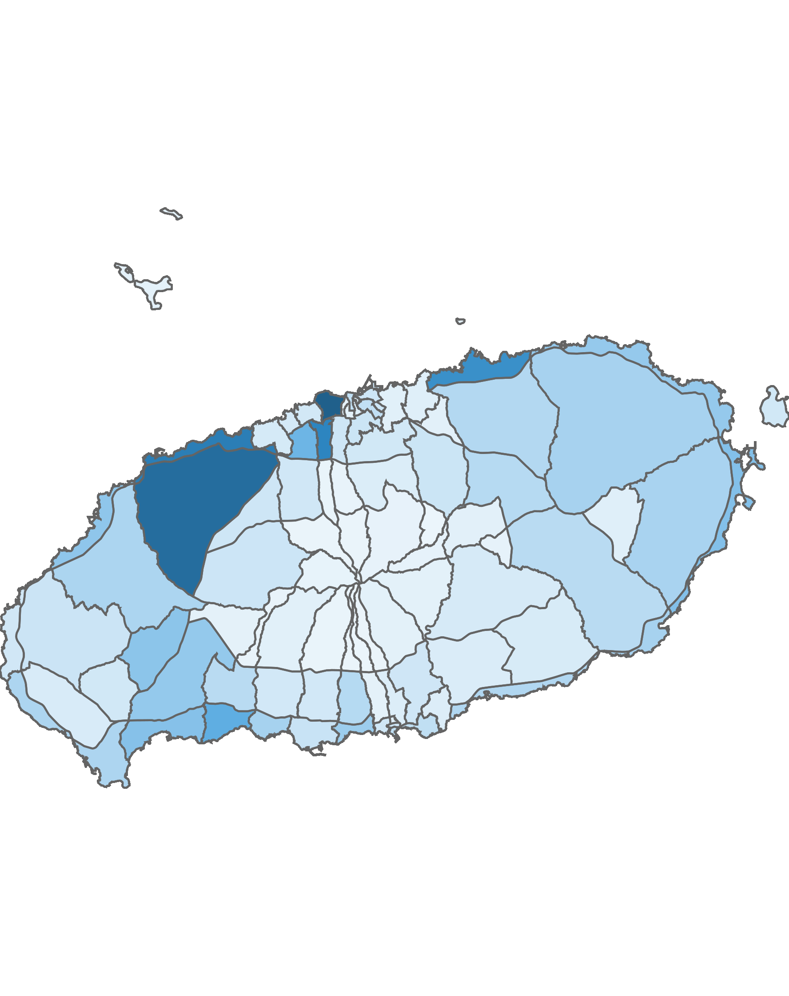
01. 제주특별자치도 전체 방문객 분석
3.2 블록 단위 방문객 – 상위 15위
2021년 05월
(단위:명)
순위 | 시군명 | 행정동명 |  | 2020년 05월 |  | 2021년 05월 |  | 증감률
 |  |  |  | 인구(명) | 비율(%) | 인구(명) | 비율(%)
1위 | 제주시 | 용담2동 | 용담2 | 902,404 | 7.5 | 1,432,628 | 6.9 | 58.8
2위 | 제주시 | 애월읍 | 애월중산간(저) | 623,312 | 5.2 | 1,308,836 | 6.3 | 110
3위 | 제주시 | 애월읍 | 애월해안 | 731,657 | 6.1 | 1,148,630 | 5.5 | 57
4위 | 제주시 | 연동 | 연동 | 439,962 | 3.7 | 1,078,168 | 5.2 | 145.1
5위 | 제주시 | 조천읍 | 조천해안 | 581,610 | 4.8 | 979,370 | 4.7 | 68.4
6위 | 서귀포시 | 예래동 | 예래해안 | 432,091 | 3.6 | 704,497 | 3.4 | 63
7위 | 제주시 | 노형동 | 노형 | 346,420 | 2.9 | 642,778 | 3.1 | 85.5
8위 | 서귀포시 | 성산읍 | 성산해안 | 335,396 | 2.8 | 547,179 | 2.6 | 63.1
9위 | 서귀포시 | 안덕면 | 안덕해안 | 285,627 | 2.4 | 533,237 | 2.6 | 86.7
10위 | 서귀포시 | 안덕면 | 서광 | 274,436 | 2.3 | 505,275 | 2.4 | 84.1
11위 | 제주시 | 한림읍 | 한림해안 | 286,101 | 2.4 | 490,413 | 2.4 | 71.4
12위 | 서귀포시 | 안덕면 | 안덕중산간 | 269,421 | 2.2 | 472,273 | 2.3 | 75.3
13위 | 제주시 | 구좌읍 | 구좌해안 | 281,254 | 2.3 | 464,768 | 2.2 | 65.2
14위 | 서귀포시 | 대륜동 | 대륜 | 161,835 | 1.3 | 436,834 | 2.1 | 169.9
15위 | 서귀포시 | 중문동 | 중문해안 | 208,737 | 1.7 | 391,689 | 1.9 | 87.6
기타 |  |  |  | 5,886,268 | 48.9 | 9,562,090 | 46.2 | 62.4
총인구 |  |  |  | 12,046,531 | 100 | 20,698,665 | 100 | 71.8
2021년 05월 기준 블록 단위 방문객
높음
낮음

Slide 12
01. 제주특별자치도 전체 방문객 분석
4.1 월별 외국인 방문객 추이
외국인 전체 방문객
(단위:명)
인구(명) | 01월 | 02월 | 03월 | 04월 | 05월 | 06월 | 07월 | 08월 | 09월 | 10월 | 11월 | 12월 | 총합계
2020년 | 157,588 | 47,787 | 10,887 | 9,120 | 9,565 | 9,468 | 11,971 | 18,674 | 13,071 | 8,970 | 5,930 | 6,101 | 309,132
2021년 | 4,796 | 5,232 | 6,354 | 6,975 | 7,873
인구차이 | -152,792 | -42,555 | -4,533 | -2,145 | -1,692
증감률 | -97% | -89.1% | -41.6% | -23.5% | -17.7%

Slide 13
01. 제주특별자치도 전체 방문객 분석
4.2 국적별 외국인 방문객 – 상위 15위
2021년 05월 : 7,873명
(단위:명)
2020년 05월 |  |  |  | 2021년 05월
순위 | 국적명 | 인구수 | 점유율 | 순위 | 국적명 | 인구수 | 점유율
1위 | 중국 | 4,841 | 50.6 | 1위 | 중국 | 3,733 | 47.4
2위 | 미국 | 1,058 | 11.1 | 2위 | 필리핀 | 1,329 | 16.9
3위 | 인도네시아 | 625 | 6.5 | 3위 | 미국 | 630 | 8
4위 | 네덜란드 | 588 | 6.1 | 4위 | 미얀마 | 584 | 7.4
5위 | 필리핀 | 581 | 6.1 | 5위 | 인도네시아 | 444 | 5.6
6위 | 베트남 | 334 | 3.5 | 6위 | 네덜란드 | 288 | 3.7
7위 | 미얀마 | 253 | 2.6 | 7위 | 캐나다 | 138 | 1.8
8위 | 러시아 | 184 | 1.9 | 8위 | 일본 | 108 | 1.4
9위 | 캐나다 | 181 | 1.9 | 9위 | 베트남 | 100 | 1.3
10위 | 독일 | 143 | 1.5 | 10위 | 인도 | 84 | 1.1
11위 | 일본 | 120 | 1.3 | 11위 | 러시아 | 83 | 1.1
12위 | 우크라이나 | 88 | 0.9 | 12위 | 프랑스 | 59 | 0.7
13위 | 말레이시아 | 70 | 0.7 | 13위 | 말레이시아 | 55 | 0.7
14위 | 인도 | 58 | 0.6 | 14위 | 우크라이나 | 39 | 0.5
15위 | 스리랑카 | 52 | 0.5 | 15위 | 대만 | 29 | 0.4
기타 |  | 389 | 4.1 | 기타 |  | 170 | 2.2
총인구 |  | 9,565 | 100 | 총인구 |  | 7,873 | 100

Slide 14
Chapter. 02
제주시 방문객 분석

Slide 15
02. 제주시 방문객 분석
1.1 월별 방문객 추이
내국인 전체 방문객
(단위:명)
인구(명) | 01월 | 02월 | 03월 | 04월 | 05월 | 06월 | 07월 | 08월 | 09월 | 10월 | 11월 | 12월 | 총합계
2020년 | 3,261,544 | 1,660,312 | 1,382,987 | 1,383,655 | 2,265,519 | 2,331,193 | 2,901,400 | 4,016,624 | 2,187,496 | 3,245,353 | 3,412,963 | 1,869,707 | 29,918,753
2021년 | 1,561,010 | 2,522,207 | 2,657,302 | 3,299,597 | 3,658,244
인구차이 | -1,700,534 | 861,895 | 1,274,315 | 1,915,942 | 1,392,725
증감률 | -52.1% | 51.9% | 92.1% | 138.5% | 61.5%

Slide 16
02. 제주시 방문객 분석
1.2 성·연령대별 방문객
2021년 05월 : 3,658,244명
(단위:명)
남자 | 10대 |  | 20대 |  | 30대 |  | 40대 |  | 50대 |  | 60대 |  | 70대 |  | 총 인구
 | 인구(명) | (%) | 인구(명) | (%) | 인구(명) | (%) | 인구(명) | (%) | 인구(명) | (%) | 인구(명) | (%) | 인구(명) | (%) | 인구(명) | (%)
2020년 | 155,396 | 13.8 | 194,783 | 17.3 | 252,196 | 22.4 | 226,872 | 20.2 | 184,245 | 16.4 | 83,578 | 7.4 | 28,116 | 2.5 | 1,125,186 | 100
2021년 | 237,366 | 13.5 | 313,981 | 17.9 | 418,644 | 23.9 | 347,852 | 19.8 | 269,799 | 15.4 | 128,101 | 7.3 | 37,816 | 2.2 | 1,753,559 | 100
인구차이 | 81,970 |  | 119,198 |  | 166,448 |  | 120,980 |  | 85,554 |  | 44,523 |  | 9,700 |  | 628,373
증감률 | 52.7% |  | 61.2% |  | 66% |  | 53.3% |  | 46.4% |  | 53.3% |  | 34.5% |  | 55.8%
여자 | 10대 |  | 20대 |  | 30대 |  | 40대 |  | 50대 |  | 60대 |  | 70대 |  | 총 인구
 | 인구(명) | (%) | 인구(명) | (%) | 인구(명) | (%) | 인구(명) | (%) | 인구(명) | (%) | 인구(명) | (%) | 인구(명) | (%) | 인구(명) | (%)
2020년 | 152,961 | 13.4 | 230,652 | 20.2 | 258,350 | 22.7 | 196,903 | 17.3 | 179,201 | 15.7 | 82,369 | 7.2 | 39,897 | 3.5 | 1,140,333 | 100
2021년 | 242,696 | 12.7 | 400,142 | 21 | 456,665 | 24 | 322,936 | 17 | 294,531 | 15.5 | 134,374 | 7.1 | 53,341 | 2.8 | 1,904,685 | 100
인구차이 | 89,735 |  | 169,490 |  | 198,315 |  | 126,033 |  | 115,330 |  | 52,005 |  | 13,444 |  | 764,352
증감률 | 58.7% |  | 73.5% |  | 76.8% |  | 64% |  | 64.4% |  | 63.1% |  | 33.7% |  | 67%

Slide 17
02. 제주시 방문객 분석
1.3 성별 및 연령대별 방문객
2021년 05월 : 3,658,244명
(단위:명)
구분 | 남자 |  | 여자 |  | 총 인구
 | 인구(명) | (%) | 인구(명) | (%) | 인구(명) | (%)
2020년 | 1,125,186 | 49.7 | 1,140,333 | 50.3 | 2,265,519 | 100
2021년 | 1,753,559 | 47.9 | 1,904,685 | 52.1 | 3,658,244 | 100
인구차이 | 628,373 |  | 764,352 |  | 1,392,725 | 0
증감률 | 55.8% |  | 67% |  | 61.5% | 0%
(단위:명)
구분 | 10대 |  | 20대 |  | 30대 |  | 40대 |  | 50대 |  | 60대 |  | 70대 |  | 총 인구
 | 인구(명) | (%) | 인구(명) | (%) | 인구(명) | (%) | 인구(명) | (%) | 인구(명) | (%) | 인구(명) | (%) | 인구(명) | (%) | 인구(명) | (%)
2020년 | 308,357 | 13.6 | 425,435 | 18.8 | 510,546 | 22.5 | 423,775 | 18.7 | 363,446 | 16 | 165,947 | 7.3 | 68,013 | 3 | 2,265,519 | 100
2021년 | 480,062 | 13.1 | 714,123 | 19.5 | 875,309 | 23.9 | 670,788 | 18.3 | 564,330 | 15.4 | 262,475 | 7.2 | 91,157 | 2.5 | 3,658,244 | 100
인구차이 | 171,705 |  | 288,688 |  | 364,763 |  | 247,013 |  | 200,884 |  | 96,528 |  | 23,144 |  | 1,392,725
증감률 | 55.7% |  | 67.9% |  | 71.4% |  | 58.3% |  | 55.3% |  | 58.2% |  | 34% |  | 61.5%

Slide 18
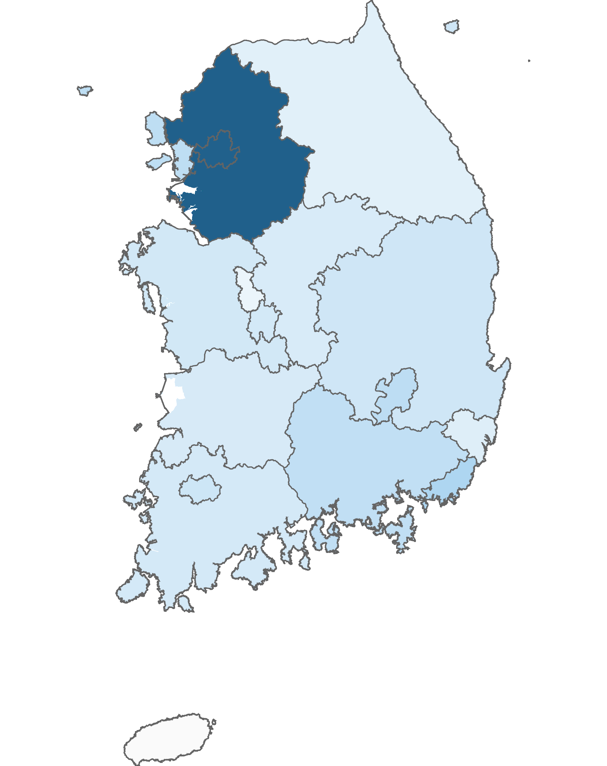
02. 제주시 방문객 분석
2.1 시도 유입지별 방문객
2021년 05월 : 3,658,244명
(단위:명)
순위 | 시도명 | 2020년 05월 |  | 2021년 05월 |  | 인구차이 | 증감률
 |  | 인구(명) | 비율(%) | 인구(명) | 비율(%)
1위 | 경기 | 571,642 | 25.2 | 946,604 | 25.9 | 374,962 | 65.6
2위 | 서울 | 589,249 | 26 | 943,606 | 25.8 | 354,357 | 60.1
3위 | 부산 | 157,540 | 7 | 254,480 | 7 | 96,940 | 61.5
4위 | 대구 | 122,269 | 5.4 | 193,485 | 5.3 | 71,216 | 58.2
5위 | 인천 | 137,261 | 6.1 | 190,556 | 5.2 | 53,295 | 38.8
6위 | 경남 | 112,367 | 5 | 180,972 | 4.9 | 68,605 | 61.1
7위 | 광주 | 89,628 | 4 | 134,081 | 3.7 | 44,453 | 49.6
8위 | 경북 | 73,734 | 3.3 | 128,234 | 3.5 | 54,500 | 73.9
9위 | 충남 | 67,188 | 3 | 116,478 | 3.2 | 49,290 | 73.4
10위 | 대전 | 61,776 | 2.7 | 111,218 | 3 | 49,442 | 80
11위 | 전남 | 72,914 | 3.2 | 110,204 | 3 | 37,290 | 51.1
12위 | 전북 | 53,852 | 2.4 | 98,276 | 2.7 | 44,424 | 82.5
13위 | 충북 | 58,550 | 2.6 | 92,284 | 2.5 | 33,734 | 57.6
14위 | 울산 | 45,811 | 2 | 72,492 | 2 | 26,681 | 58.2
15위 | 강원 | 37,409 | 1.7 | 61,187 | 1.7 | 23,778 | 63.6
16위 | 세종 | 14,329 | 0.6 | 24,087 | 0.7 | 9,758 | 68.1
총인구 |  | 2,265,519 | 100 | 3,658,244 | 100 | 1,392,725 | 61.5
높음
낮음
※ 시도별 방문객 (등간격 분류)

Slide 19

02. 제주시 방문객 분석
2.2 시군 유입지별 방문객
2021년 05월 : 3,658,244명
(단위:명)
2020년 05월 |  |  |  |  | 2021년 05월
순위 | 시도 명 | 시군 명 | 인구(명) | 비율(%) | 순위 | 시도 명 | 시군 명 | 인구(명) | 비율(%)
1위 | 경기 | 고양시 | 60,938 | 2.7 | 1위 | 경기 | 수원시 | 95,859 | 2.6
2위 | 경기 | 수원시 | 54,888 | 2.4 | 2위 | 경기 | 성남시 | 93,788 | 2.6
3위 | 경기 | 성남시 | 52,122 | 2.3 | 3위 | 경기 | 고양시 | 92,949 | 2.5
4위 | 경기 | 용인시 | 48,037 | 2.1 | 4위 | 경기 | 용인시 | 89,308 | 2.4
5위 | 서울 | 강남구 | 44,618 | 2 | 5위 | 서울 | 강남구 | 75,829 | 2.1
6위 | 경기 | 부천시 | 42,925 | 1.9 | 6위 | 서울 | 송파구 | 70,709 | 1.9
7위 | 서울 | 송파구 | 42,282 | 1.9 | 7위 | 경남 | 창원시 | 66,260 | 1.8
8위 | 서울 | 강서구 | 41,198 | 1.8 | 8위 | 충북 | 청주시 | 63,514 | 1.7
9위 | 경남 | 창원시 | 40,520 | 1.8 | 9위 | 경기 | 부천시 | 62,820 | 1.7
10위 | 충북 | 청주시 | 40,070 | 1.8 | 10위 | 서울 | 강서구 | 61,347 | 1.7
11위 | 서울 | 서초구 | 33,822 | 1.5 | 11위 | 서울 | 서초구 | 55,635 | 1.5
12위 | 대구 | 달서구 | 30,110 | 1.3 | 12위 | 경기 | 화성시 | 52,191 | 1.4
13위 | 서울 | 양천구 | 29,645 | 1.3 | 13위 | 충남 | 천안시 | 49,174 | 1.3
14위 | 서울 | 마포구 | 29,621 | 1.3 | 14위 | 대구 | 달서구 | 47,742 | 1.3
15위 | 충남 | 천안시 | 29,078 | 1.3 | 15위 | 대구 | 수성구 | 47,364 | 1.3
기타 |  |  | 1,645,645 | 72.6 | 기타 |  |  | 2,633,755 | 72
총인구 |  |  | 2,265,519 | 100 | 총인구 |  |  | 3,658,244 | 100
수도권 단위 방문객
높음
낮음
※ 수도권 시군구별 방문객 (등간격 분류)

Slide 20
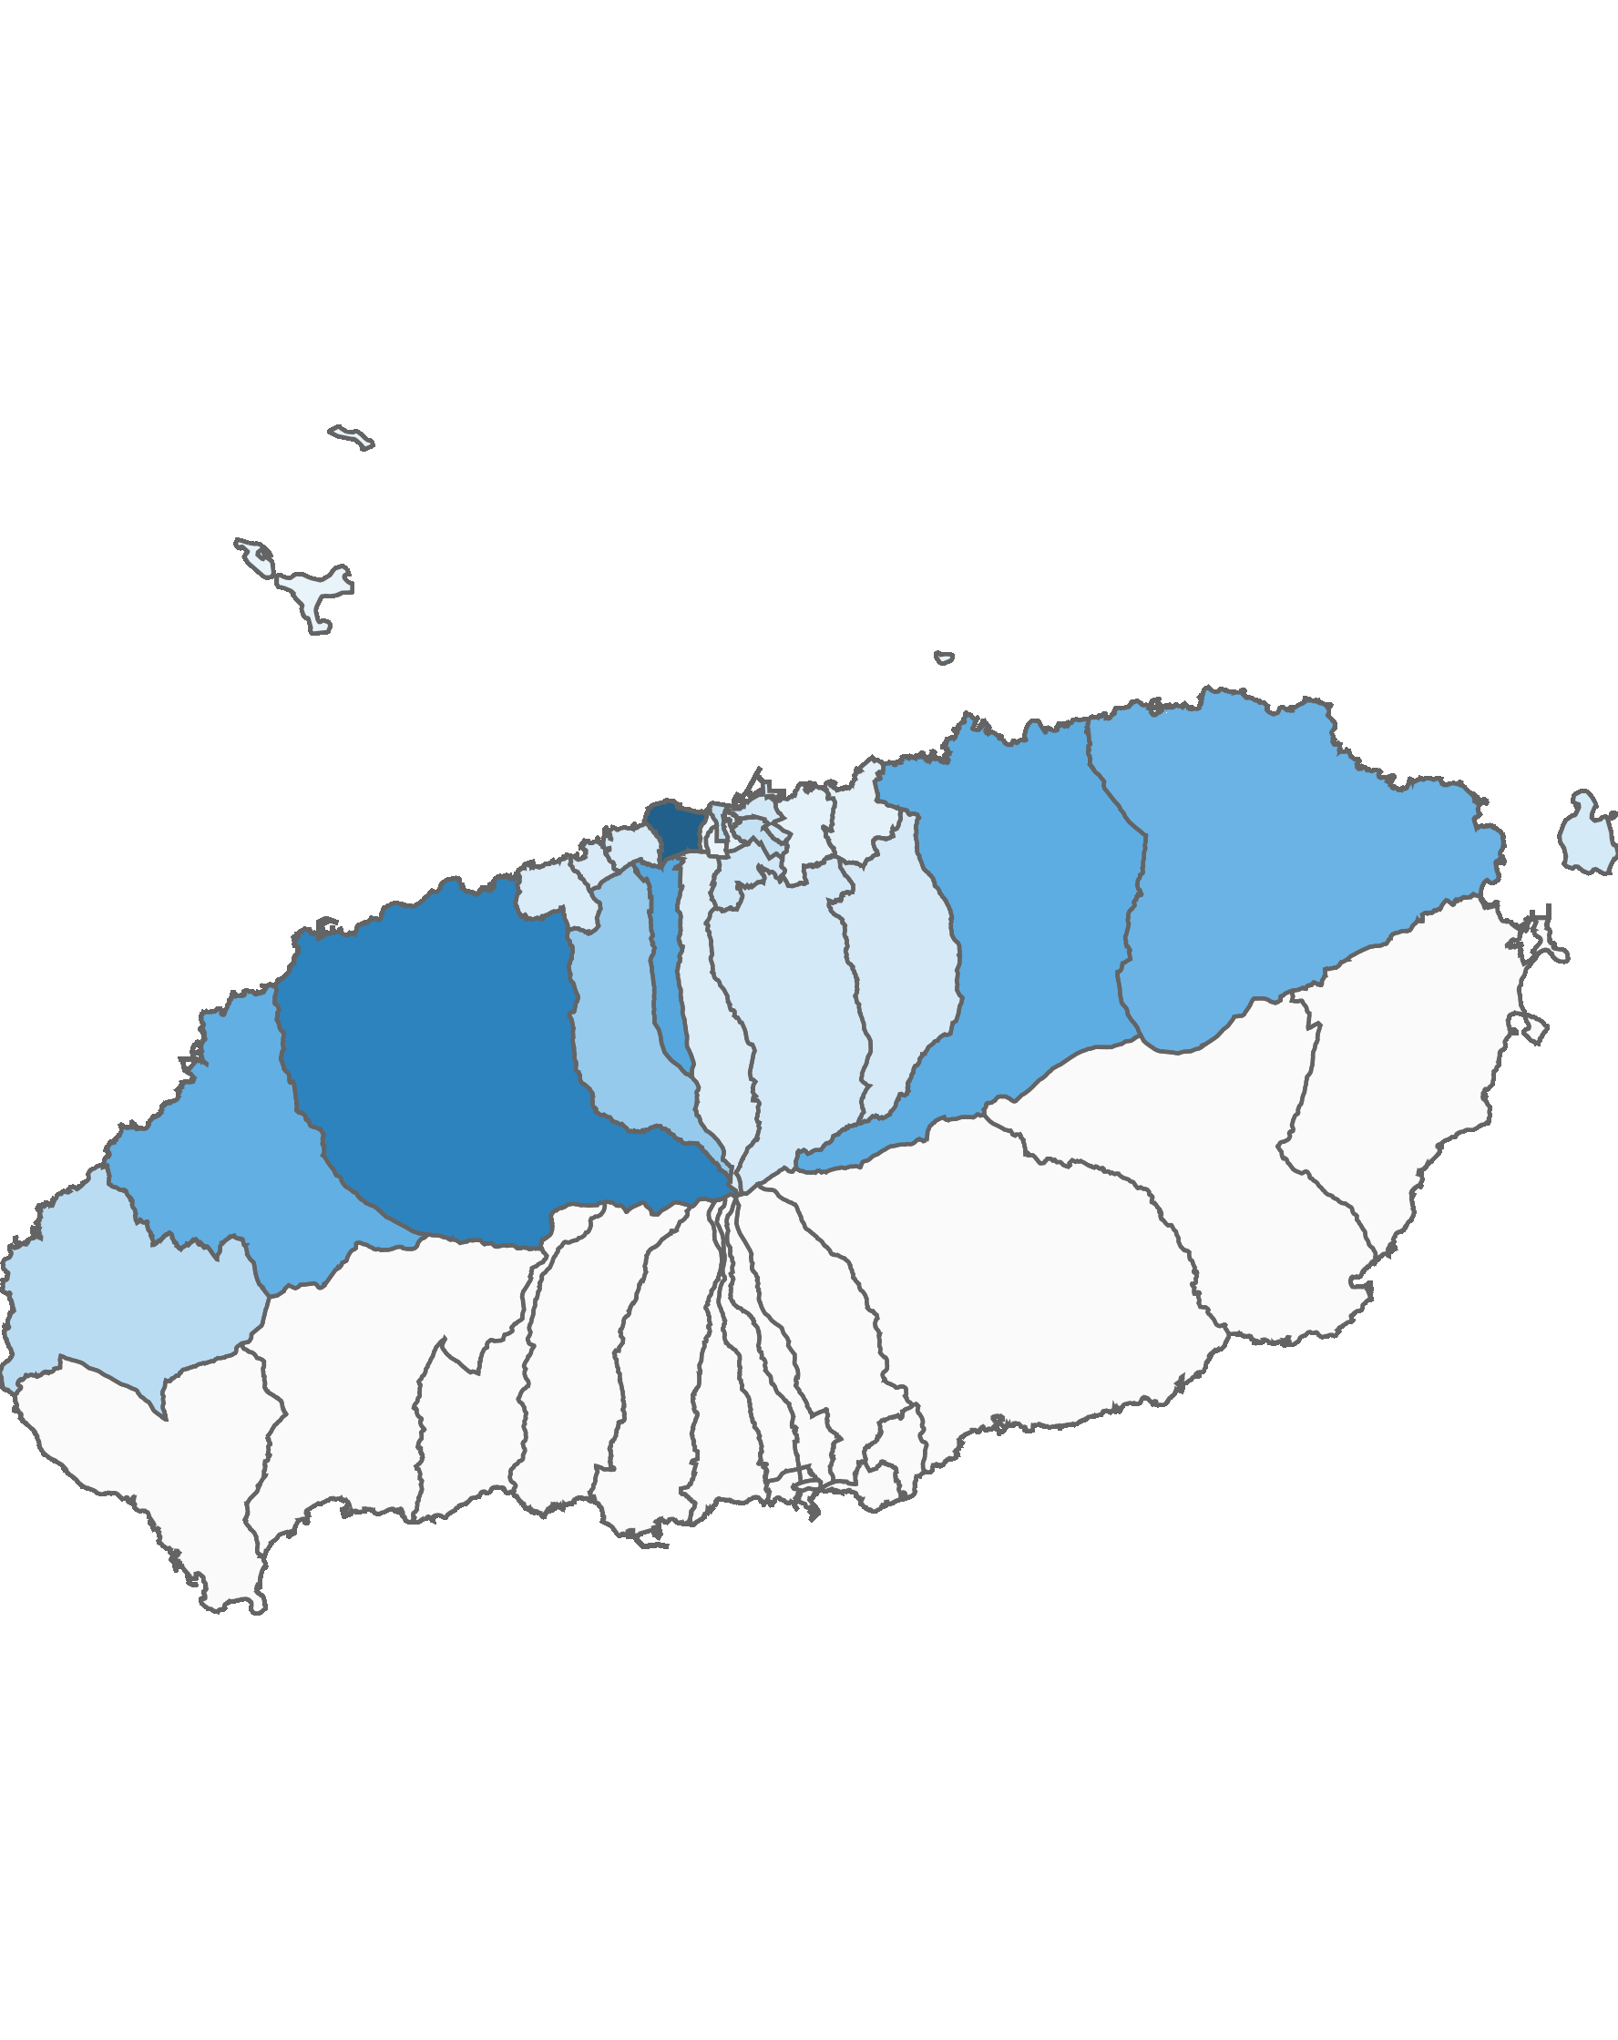
02. 제주시 방문객 분석
3.1 제주시 행정동별 방문객 – 전체 행정동
2021년 05월
(단위:명)
순위 | 시군명 | 행정동명 | 2020년 05월 |  | 2021년 05월 |  | 증감률
 |  |  | 인구(명) | 비율(%) | 인구(명) | 비율(%)
제주시 | 1위 | 용담2동 | 902,404 | 17.8 | 1,432,628 | 17.1 | 58.8
제주시 | 2위 | 애월읍 | 614,501 | 12.2 | 1,108,393 | 13.2 | 80.4
제주시 | 3위 | 연동 | 400,428 | 7.9 | 778,284 | 9.3 | 94.4
제주시 | 4위 | 조천읍 | 458,706 | 9.1 | 730,375 | 8.7 | 59.2
제주시 | 5위 | 한림읍 | 402,649 | 8 | 702,164 | 8.4 | 74.4
제주시 | 6위 | 구좌읍 | 412,000 | 8.1 | 669,436 | 8 | 62.5
제주시 | 7위 | 노형동 | 298,278 | 5.9 | 478,388 | 5.7 | 60.4
제주시 | 8위 | 한경면 | 179,857 | 3.6 | 305,539 | 3.6 | 69.9
제주시 | 9위 | 일도2동 | 148,169 | 2.9 | 246,540 | 2.9 | 66.4
제주시 | 10위 | 삼도2동 | 118,228 | 2.3 | 239,251 | 2.9 | 102.4
제주시 | 11위 | 이도2동 | 144,412 | 2.9 | 183,599 | 2.2 | 27.1
제주시 | 12위 | 건입동 | 116,661 | 2.3 | 168,974 | 2 | 44.8
제주시 | 13위 | 아라동 | 114,044 | 2.3 | 157,742 | 1.9 | 38.3
제주시 | 14위 | 봉개동 | 84,755 | 1.7 | 151,996 | 1.8 | 79.3
제주시 | 15위 | 우도면 | 91,660 | 1.8 | 149,664 | 1.8 | 63.3
제주시 | 16위 | 도두동 | 87,780 | 1.7 | 144,763 | 1.7 | 64.9
제주시 | 17위 | 이호동 | 68,721 | 1.4 | 129,215 | 1.5 | 88
제주시 | 18위 | 외도동 | 84,434 | 1.7 | 127,029 | 1.5 | 50.4
제주시 | 19위 | 오라동 | 68,650 | 1.4 | 110,533 | 1.3 | 61
제주시 | 20위 | 일도1동 | 59,180 | 1.2 | 78,694 | 0.9 | 33
제주시 | 21위 | 이도1동 | 43,778 | 0.9 | 68,837 | 0.8 | 57.2
제주시 | 22위 | 삼양동 | 43,277 | 0.9 | 66,692 | 0.8 | 54.1
제주시 | 23위 | 화북동 | 44,516 | 0.9 | 57,970 | 0.7 | 30.2
제주시 | 24위 | 추자면 | 37,918 | 0.7 | 37,897 | 0.5 | -0.1
제주시 | 25위 | 삼도1동 | 17,152 | 0.3 | 31,973 | 0.4 | 86.4
제주시 | 26위 | 용담1동 | 13,599 | 0.3 | 28,155 | 0.3 | 107
총인구 |  |  | 5,055,757 | 100 | 8,384,731 | 100 | 65.8
2021년 05월 기준 행정동 단위 방문객
높음
낮음
※ 행정동 방문객 (등간격 분류)

Slide 21
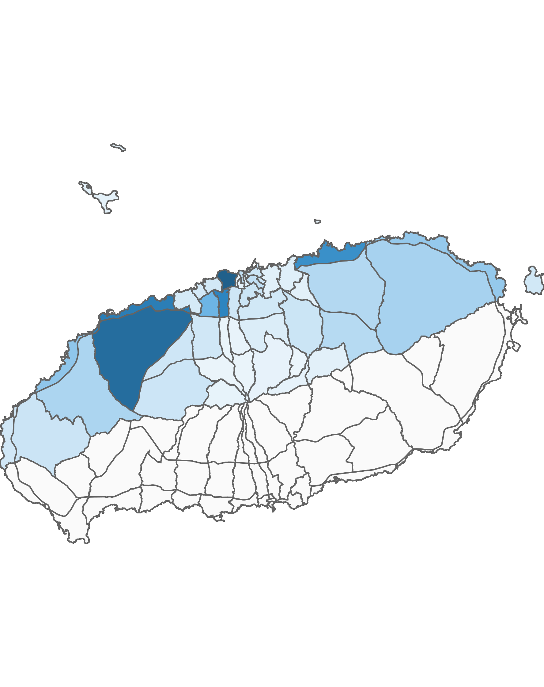
02. 제주시 방문객 분석
3.2 제주시 블록 단위 방문객 – 상위 15위
2021년 05월 : 9,597,853명
(단위:명)
순위 | 순위 | 블록명 | 2020년 05월 |  | 2021년 05월 |  | 증감률
 |  |  | 인구(명) | 비율(%) | 인구(명) | 비율(%)
제주시 | 1위 | 용담2 | 902,404 | 16.6 | 1,432,628 | 14.9 | 58.8
 | 2위 | 애월중산간(저) | 623,312 | 11.5 | 1,308,836 | 13.6 | 110
 | 3위 | 애월해안 | 731,657 | 13.5 | 1,148,630 | 12 | 57
 | 4위 | 연동 | 439,962 | 8.1 | 1,078,168 | 11.2 | 145.1
 | 5위 | 조천해안 | 581,610 | 10.7 | 979,370 | 10.2 | 68.4
 | 6위 | 노형 | 346,420 | 6.4 | 642,778 | 6.7 | 85.5
 | 7위 | 한림해안 | 286,101 | 5.3 | 490,413 | 5.1 | 71.4
 | 8위 | 구좌해안 | 281,254 | 5.2 | 464,768 | 4.8 | 65.2
 | 9위 | 구좌중산간 | 221,263 | 4.1 | 387,857 | 4 | 75.3
 | 10위 | 한림중산간 | 203,794 | 3.8 | 365,650 | 3.8 | 79.4
 | 11위 | 조천중산간 | 233,546 | 4.3 | 322,099 | 3.4 | 37.9
 | 12위 | 교래 | 203,106 | 3.7 | 304,832 | 3.2 | 50.1
 | 13위 | 일도2 | 148,169 | 2.7 | 246,540 | 2.6 | 66.4
 | 14위 | 삼도2 | 118,228 | 2.2 | 239,251 | 2.5 | 102.4
 | 15위 | 한경중산간 | 110,393 | 2 | 186,033 | 1.9 | 68.5
상위 15위 전체 인구 |  |  | 5,431,219 | 100 | 9,597,853 | 100 | 76.7
2021년 05월 기준 블록 단위 방문객
높음
낮음
※ 블록 방문객 (등간격 분류)

Slide 22
02. 제주시 방문객 분석
4.1 월별 외국인 방문객 추이
외국인 전체 방문객
(단위:명)
인구(명) | 01월 | 02월 | 03월 | 04월 | 05월 | 06월 | 07월 | 08월 | 09월 | 10월 | 11월 | 12월 | 총합계
2020년 | 100,217 | 30,983 | 6,669 | 5,777 | 5,760 | 5,618 | 7,721 | 11,767 | 8,704 | 4,520 | 3,401 | 3,494 | 194,631
2021년 | 3,067 | 3,297 | 3,827 | 4,489 | 4,562
인구차이 | -97,150 | -27,686 | -2,842 | -1,288 | -1,198
증감률 | -96.9% | -89.4% | -42.6% | -22.3% | -20.8%

Slide 23
02. 제주시 방문객 분석
4.2 국적별 외국인 방문객 – 상위 15위
2021년 05월: 4,562명
(단위:명)
2020년 05월 |  |  |  | 2021년 05월
순위 | 국적명 | 인구수 | 점유율 | 순위 | 국적명 | 인구수 | 점유율
1위 | 중국 | 3,197 | 55.5 | 1위 | 중국 | 2,501 | 54.8
2위 | 미국 | 565 | 9.8 | 2위 | 필리핀 | 612 | 13.4
3위 | 네덜란드 | 396 | 6.9 | 3위 | 미국 | 314 | 6.9
4위 | 인도네시아 | 375 | 6.5 | 4위 | 인도네시아 | 274 | 6
5위 | 필리핀 | 260 | 4.5 | 5위 | 네덜란드 | 201 | 4.4
6위 | 베트남 | 225 | 3.9 | 6위 | 미얀마 | 183 | 4
7위 | 미얀마 | 119 | 2.1 | 7위 | 일본 | 78 | 1.7
8위 | 캐나다 | 105 | 1.8 | 8위 | 베트남 | 68 | 1.5
9위 | 일본 | 88 | 1.5 | 9위 | 캐나다 | 68 | 1.5
10위 | 독일 | 66 | 1.1 | 10위 | 러시아 | 34 | 0.7
11위 | 러시아 | 62 | 1.1 | 11위 | 말레이시아 | 32 | 0.7
12위 | 말레이시아 | 44 | 0.8 | 12위 | 인도 | 30 | 0.7
13위 | 우크라이나 | 34 | 0.6 | 13위 | 우크라이나 | 27 | 0.6
14위 | 대만 | 32 | 0.6 | 14위 | 프랑스 | 27 | 0.6
15위 | 루마니아 | 30 | 0.5 | 15위 | 타이 | 19 | 0.4
기타 |  | 162 | 2.8 | 기타 |  | 94 | 2.1
총 인구 |  | 5,760 | 100 | 총 인구 |  | 4,562 | 100

Slide 24
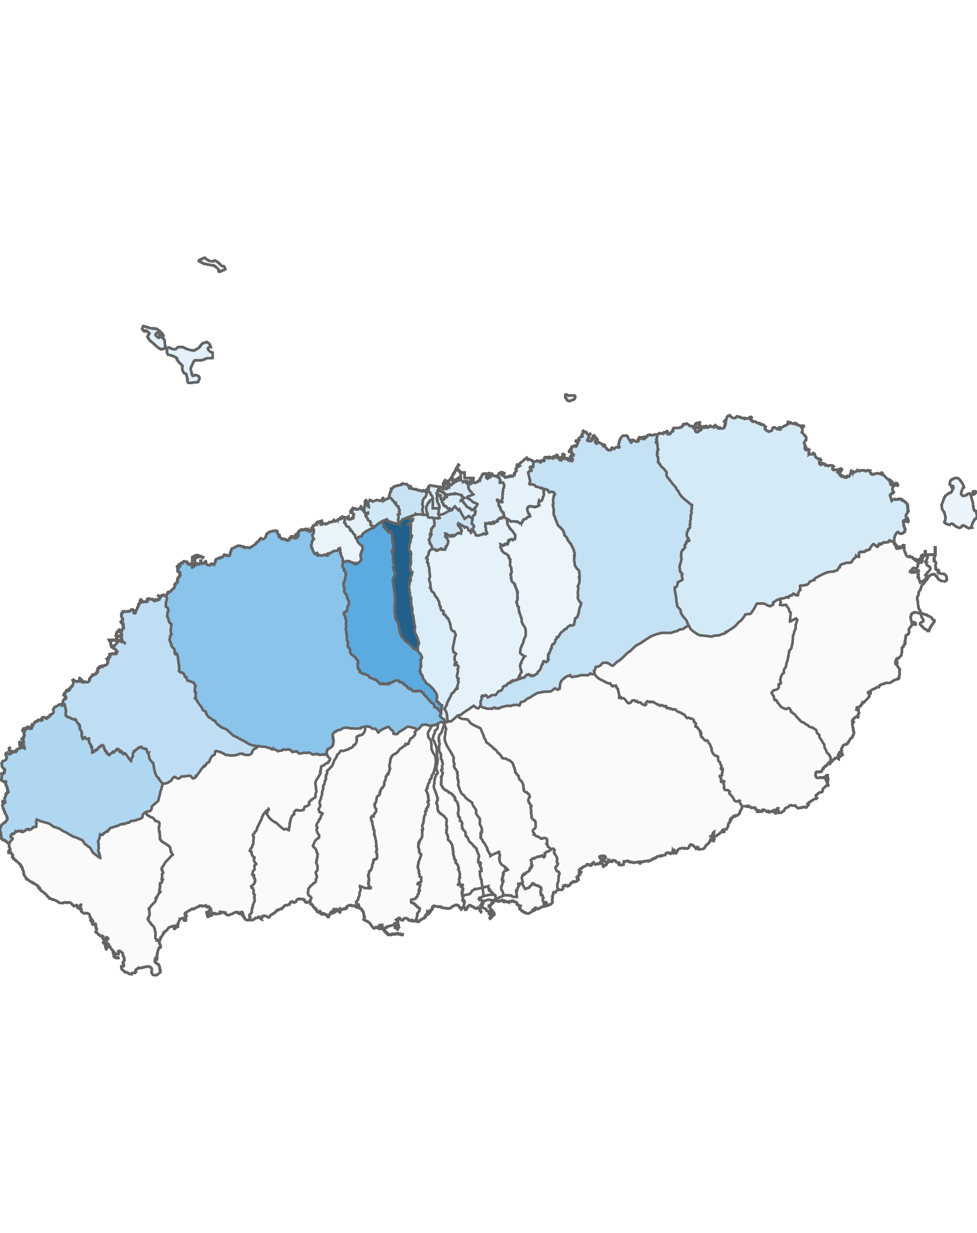
02. 제주시 방문객 분석
4.3 제주시 행정동별 외국인 방문객 – 전체 행정동
2021년 05월 : 4,562명
(단위:명)
순위 | 시군명 | 행정동명 | 2020년 05월 |  | 2021년 05월 |  | 증감률
 |  |  | 인구(명) | 비율(%) | 인구(명) | 비율(%)
제주시 | 1위 | 연동 | 1,439 | 25 | 1,134 | 24.9 | -21.2
제주시 | 2위 | 노형동 | 735 | 12.8 | 590 | 12.9 | -19.7
제주시 | 3위 | 애월읍 | 539 | 9.4 | 422 | 9.3 | -21.7
제주시 | 4위 | 한경면 | 288 | 5 | 289 | 6.3 | 0.3
제주시 | 5위 | 한림읍 | 337 | 5.9 | 223 | 4.9 | -33.8
제주시 | 6위 | 조천읍 | 289 | 5 | 196 | 4.3 | -32.2
제주시 | 7위 | 용담2동 | 240 | 4.2 | 179 | 3.9 | -25.4
제주시 | 8위 | 이도2동 | 224 | 3.9 | 175 | 3.8 | -21.9
제주시 | 9위 | 도두동 | 164 | 2.8 | 144 | 3.2 | -12.2
제주시 | 10위 | 삼도1동 | 168 | 2.9 | 142 | 3.1 | -15.5
제주시 | 11위 | 구좌읍 | 147 | 2.6 | 123 | 2.7 | -16.3
제주시 | 12위 | 일도2동 | 130 | 2.3 | 105 | 2.3 | -19.2
제주시 | 13위 | 건입동 | 120 | 2.1 | 104 | 2.3 | -13.3
제주시 | 14위 | 삼도2동 | 121 | 2.1 | 101 | 2.2 | -16.5
제주시 | 15위 | 오라동 | 121 | 2.1 | 97 | 2.1 | -19.8
제주시 | 16위 | 화북동 | 112 | 1.9 | 91 | 2 | -18.8
제주시 | 17위 | 추자면 | 86 | 1.5 | 64 | 1.4 | -25.6
제주시 | 18위 | 용담1동 | 67 | 1.2 | 57 | 1.2 | -14.9
제주시 | 19위 | 이호동 | 63 | 1.1 | 55 | 1.2 | -12.7
제주시 | 20위 | 아라동 | 83 | 1.4 | 52 | 1.1 | -37.3
제주시 | 21위 | 이도1동 | 56 | 1 | 48 | 1.1 | -14.3
제주시 | 22위 | 삼양동 | 60 | 1 | 44 | 1 | -26.7
제주시 | 23위 | 외도동 | 47 | 0.8 | 39 | 0.9 | -17
제주시 | 24위 | 일도1동 | 38 | 0.7 | 31 | 0.7 | -18.4
제주시 | 25위 | 우도면 | 41 | 0.7 | 30 | 0.7 | -26.8
제주시 | 26위 | 봉개동 | 45 | 0.8 | 27 | 0.6 | -40
총인구 |  |  | 5,760 | 100 | 4,562 | 100 | -20.8
2021년 05월 기준 행정동 단위 외국인 방문객
높음
낮음
※ 행정동 방문객 (등간격 분류)

Slide 25
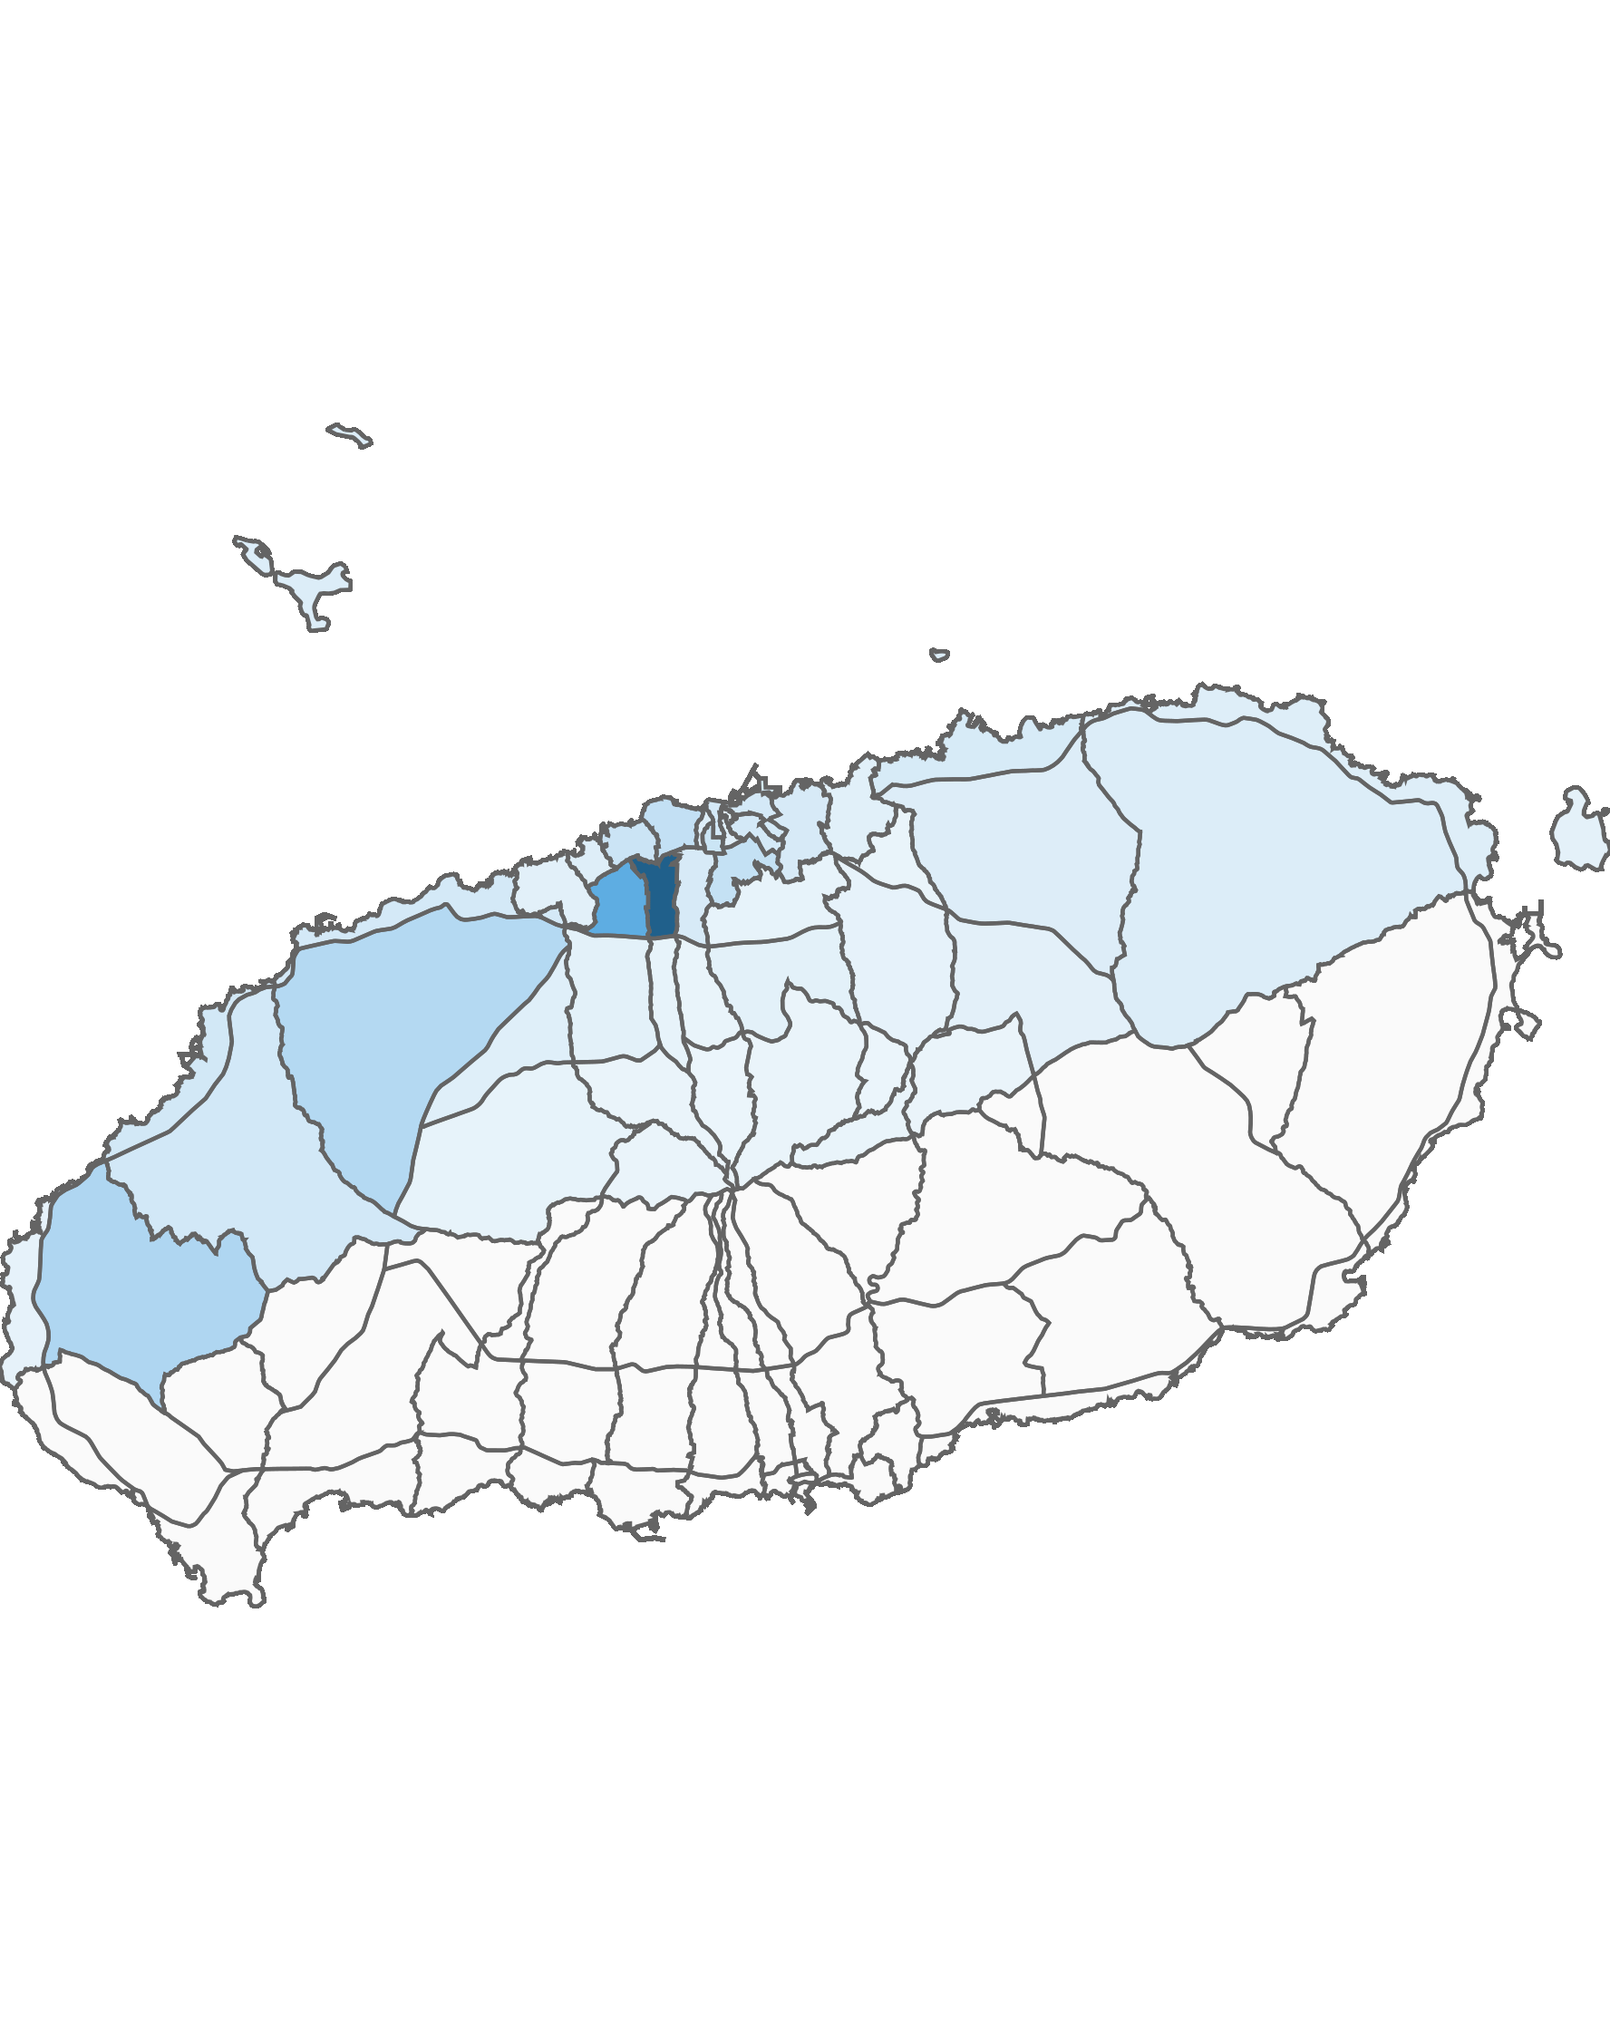
02. 제주시 방문객 분석
4.4 제주시 블록 단위 외국인 방문객 – 상위 15위
2021년 05월 : 4,562명
(단위:명)
순위 | 순위 | 블록명 | 2020년 05월 |  | 2021년 05월 |  | 증감률
 |  |  | 인구(명) | 비율(%) | 인구(명) | 비율(%)
제주시 | 1위 | 연동 | 1,421 | 24.7 | 1,119 | 24.5 | -21.3
 | 2위 | 노형 | 684 | 11.9 | 552 | 12.1 | -19.3
 | 3위 | 한경중산간 | 258 | 4.5 | 270 | 5.9 | 4.7
 | 4위 | 애월중산간(저) | 319 | 5.5 | 249 | 5.5 | -21.9
 | 5위 | 용담2 | 240 | 4.2 | 179 | 3.9 | -25.4
 | 6위 | 이도2 | 224 | 3.9 | 175 | 3.8 | -21.9
 | 7위 | 도두 | 164 | 2.8 | 144 | 3.2 | -12.2
 | 8위 | 삼도1 | 168 | 2.9 | 142 | 3.1 | -15.5
 | 9위 | 한림해안 | 172 | 3 | 113 | 2.5 | -34.3
 | 10위 | 한림중산간 | 165 | 2.9 | 110 | 2.4 | -33.3
 | 11위 | 애월해안 | 129 | 2.2 | 105 | 2.3 | -18.6
 | 12위 | 일도2 | 130 | 2.3 | 105 | 2.3 | -19.2
 | 13위 | 건입 | 120 | 2.1 | 104 | 2.3 | -13.3
 | 14위 | 삼도2 | 121 | 2.1 | 101 | 2.2 | -16.5
 | 15위 | 오라 | 113 | 2 | 91 | 2 | -19.5
총인구 |  |  | 5,760 | 100 | 4,562 | 100 | -20.8
2021년 05월 기준 블록 단위 외국인 방문객
높음
낮음
※ 블록 방문객 (등간격 분류)

Slide 26
Chapter. 03
서귀포시 방문객 분석

Slide 27
03. 서귀포시 방문객 분석
1.1 월별 방문객 추이
내국인 전체 방문객
(단위:명)
인구(명) | 01월 | 02월 | 03월 | 04월 | 05월 | 06월 | 07월 | 08월 | 09월 | 10월 | 11월 | 12월 | 총합계
2020년 | 2,351,937 | 1,109,502 | 934,455 | 909,885 | 1,543,951 | 1,566,135 | 1,970,910 | 2,742,544 | 1,460,523 | 2,225,836 | 2,344,129 | 1,289,305 | 20,449,112
2021년 | 1,057,656 | 1,694,251 | 1,768,989 | 2,259,346 | 2,543,115
인구차이 | -1,294,281 | 584,749 | 834,534 | 1,349,461 | 999,164
증감률 | -55% | 52.7% | 89.3% | 148.3% | 64.7%

Slide 28
03. 서귀포시 방문객 분석
1.2 성·연령대별 방문객
2021년 05월 : 2,543,115명
(단위:명)
남자 | 10대 |  | 20대 |  | 30대 |  | 40대 |  | 50대 |  | 60대 |  | 70대 |  | 총 인구
 | 인구(명) | (%) | 인구(명) | (%) | 인구(명) | (%) | 인구(명) | (%) | 인구(명) | (%) | 인구(명) | (%) | 인구(명) | (%) | 인구(명) | (%)
2020년 | 119,929 | 16.1 | 118,514 | 15.9 | 172,722 | 23.2 | 148,233 | 19.9 | 113,447 | 15.2 | 53,956 | 7.2 | 19,085 | 2.6 | 745,886 | 100
2021년 | 181,114 | 15.2 | 186,556 | 15.7 | 291,601 | 24.5 | 240,570 | 20.2 | 172,539 | 14.5 | 88,966 | 7.5 | 27,935 | 2.3 | 1,189,281 | 100
인구차이 | 61,185 |  | 68,042 |  | 118,879 |  | 92,337 |  | 59,092 |  | 35,010 |  | 8,850 |  | 443,395
증감률 | 51% |  | 57.4% |  | 68.8% |  | 62.3% |  | 52.1% |  | 64.9% |  | 46.4% |  | 59.4%
여자 | 10대 |  | 20대 |  | 30대 |  | 40대 |  | 50대 |  | 60대 |  | 70대 |  | 총 인구
 | 인구(명) | (%) | 인구(명) | (%) | 인구(명) | (%) | 인구(명) | (%) | 인구(명) | (%) | 인구(명) | (%) | 인구(명) | (%) | 인구(명) | (%)
2020년 | 122,637 | 15.4 | 137,875 | 17.3 | 184,681 | 23.1 | 140,987 | 17.7 | 125,699 | 15.8 | 58,414 | 7.3 | 27,772 | 3.5 | 798,065 | 100
2021년 | 190,103 | 14 | 232,351 | 17.2 | 331,251 | 24.5 | 238,376 | 17.6 | 216,881 | 16 | 104,264 | 7.7 | 40,608 | 3 | 1,353,834 | 100
인구차이 | 67,466 |  | 94,476 |  | 146,570 |  | 97,389 |  | 91,182 |  | 45,850 |  | 12,836 |  | 555,769
증감률 | 55% |  | 68.5% |  | 79.4% |  | 69.1% |  | 72.5% |  | 78.5% |  | 46.2% |  | 69.6%

Slide 29
03. 서귀포시 방문객 분석
1.3 성별 및 연령대별 방문객
2021년 05월 : 2,543,115명
(단위:명)
구분 | 남자 |  | 여자 |  | 총 인구
 | 인구(명) | (%) | 인구(명) | (%) | 인구(명) | (%)
2020년 | 745,886 | 48.3 | 798,065 | 51.7 | 1,543,951 | 100
2021년 | 1,189,281 | 46.8 | 1,353,834 | 53.2 | 2,543,115 | 100
인구차이 | 443,395 |  | 555,769 |  | 999,164 | 0
증감률 | 59.4% |  | 69.6% |  | 64.7% | 0%
(단위:명)
구분 | 10대 |  | 20대 |  | 30대 |  | 40대 |  | 50대 |  | 60대 |  | 70대 |  | 총 인구
 | 인구(명) | (%) | 인구(명) | (%) | 인구(명) | (%) | 인구(명) | (%) | 인구(명) | (%) | 인구(명) | (%) | 인구(명) | (%) | 인구(명) | (%)
2020년 | 242,566 | 15.7 | 256,389 | 16.6 | 357,403 | 23.1 | 289,220 | 18.7 | 239,146 | 15.5 | 112,370 | 7.3 | 46,857 | 3 | 1,543,951 | 100
2021년 | 371,217 | 14.6 | 418,907 | 16.5 | 622,852 | 24.5 | 478,946 | 18.8 | 389,420 | 15.3 | 193,230 | 7.6 | 68,543 | 2.7 | 2,543,115 | 100
인구차이 | 128,651 |  | 162,518 |  | 265,449 |  | 189,726 |  | 150,274 |  | 80,860 |  | 21,686 |  | 999,164
증감률 | 53% |  | 63.4% |  | 74.3% |  | 65.6% |  | 62.8% |  | 72% |  | 46.3% |  | 64.7%

Slide 30

03. 서귀포시 방문객 분석
2.1 시도 유입지별 방문객
2021년 05월 : 2,543,115명
(단위:명)
순위 | 시도명 | 2020년 05월 |  | 2021년 05월 |  | 인구차이 | 증감률
 |  | 인구(명) | 비율(%) | 인구(명) | 비율(%)
1위 | 경기 | 397,080 | 25.7 | 673,614 | 26.5 | 276,534 | 69.6
2위 | 서울 | 404,208 | 26.2 | 668,597 | 26.3 | 264,389 | 65.4
3위 | 부산 | 104,654 | 6.8 | 174,200 | 6.8 | 69,546 | 66.5
4위 | 대구 | 83,387 | 5.4 | 131,363 | 5.2 | 47,976 | 57.5
5위 | 인천 | 94,495 | 6.1 | 130,022 | 5.1 | 35,527 | 37.6
6위 | 경남 | 76,030 | 4.9 | 127,515 | 5 | 51,485 | 67.7
7위 | 경북 | 51,170 | 3.3 | 87,865 | 3.5 | 36,695 | 71.7
8위 | 광주 | 57,790 | 3.7 | 85,368 | 3.4 | 27,578 | 47.7
9위 | 충남 | 47,433 | 3.1 | 82,887 | 3.3 | 35,454 | 74.7
10위 | 대전 | 44,009 | 2.9 | 78,575 | 3.1 | 34,566 | 78.5
11위 | 전남 | 40,603 | 2.6 | 64,777 | 2.5 | 24,174 | 59.5
12위 | 전북 | 35,298 | 2.3 | 63,893 | 2.5 | 28,595 | 81
13위 | 충북 | 38,333 | 2.5 | 61,438 | 2.4 | 23,105 | 60.3
14위 | 울산 | 31,924 | 2.1 | 52,583 | 2.1 | 20,659 | 64.7
15위 | 강원 | 27,346 | 1.8 | 42,714 | 1.7 | 15,368 | 56.2
16위 | 세종 | 10,191 | 0.7 | 17,704 | 0.7 | 7,513 | 73.7
총인구 |  | 1,543,951 | 100 | 2,543,115 | 100 | 999,164 | 64.7
높음
낮음
※ 시도별 방문객 (등간격 분류)

Slide 31

03. 서귀포시 방문객 분석
2.2 시군 유입지별 방문객
2021년 05월 : 2,543,115명
(단위:명)
2020년 05월 |  |  |  |  | 2021년 05월
순위 | 시도 명 | 시군 명 | 인구(명) | 비율(%) | 순위 | 시도 명 | 시군 명 | 인구(명) | 비율(%)
1위 | 경기 | 고양시 | 39,818 | 2.6 | 1위 | 경기 | 수원시 | 69,714 | 2.7
2위 | 경기 | 성남시 | 39,686 | 2.6 | 2위 | 경기 | 성남시 | 69,186 | 2.7
3위 | 경기 | 수원시 | 37,274 | 2.4 | 3위 | 경기 | 용인시 | 65,974 | 2.6
4위 | 서울 | 강남구 | 36,585 | 2.4 | 4위 | 경기 | 고양시 | 63,668 | 2.5
5위 | 경기 | 용인시 | 34,467 | 2.2 | 5위 | 서울 | 강남구 | 59,312 | 2.3
6위 | 서울 | 송파구 | 30,145 | 2 | 6위 | 서울 | 송파구 | 51,387 | 2
7위 | 경남 | 창원시 | 28,746 | 1.9 | 7위 | 경남 | 창원시 | 49,549 | 1.9
8위 | 경기 | 부천시 | 28,547 | 1.8 | 8위 | 서울 | 서초구 | 43,822 | 1.7
9위 | 서울 | 서초구 | 27,000 | 1.7 | 9위 | 경기 | 부천시 | 42,860 | 1.7
10위 | 충북 | 청주시 | 26,329 | 1.7 | 10위 | 충북 | 청주시 | 42,058 | 1.7
11위 | 서울 | 강서구 | 24,402 | 1.6 | 11위 | 경기 | 화성시 | 38,014 | 1.5
12위 | 경기 | 안양시 | 21,084 | 1.4 | 12위 | 서울 | 강서구 | 37,225 | 1.5
13위 | 서울 | 양천구 | 20,579 | 1.3 | 13위 | 충남 | 천안시 | 35,178 | 1.4
14위 | 대구 | 수성구 | 20,388 | 1.3 | 14위 | 서울 | 양천구 | 33,985 | 1.3
15위 | 충남 | 천안시 | 20,286 | 1.3 | 15위 | 경기 | 안양시 | 33,578 | 1.3
기타 |  |  | 1,108,615 | 71.8 | 기타 |  |  | 1,807,605 | 71.1
총인구 |  |  | 1,543,951 | 100 | 총인구 |  |  | 2,543,115 | 100
수도권 단위 방문객
높음
낮음
※ 수도권 시군구별 방문객 (등간격 분류)

Slide 32
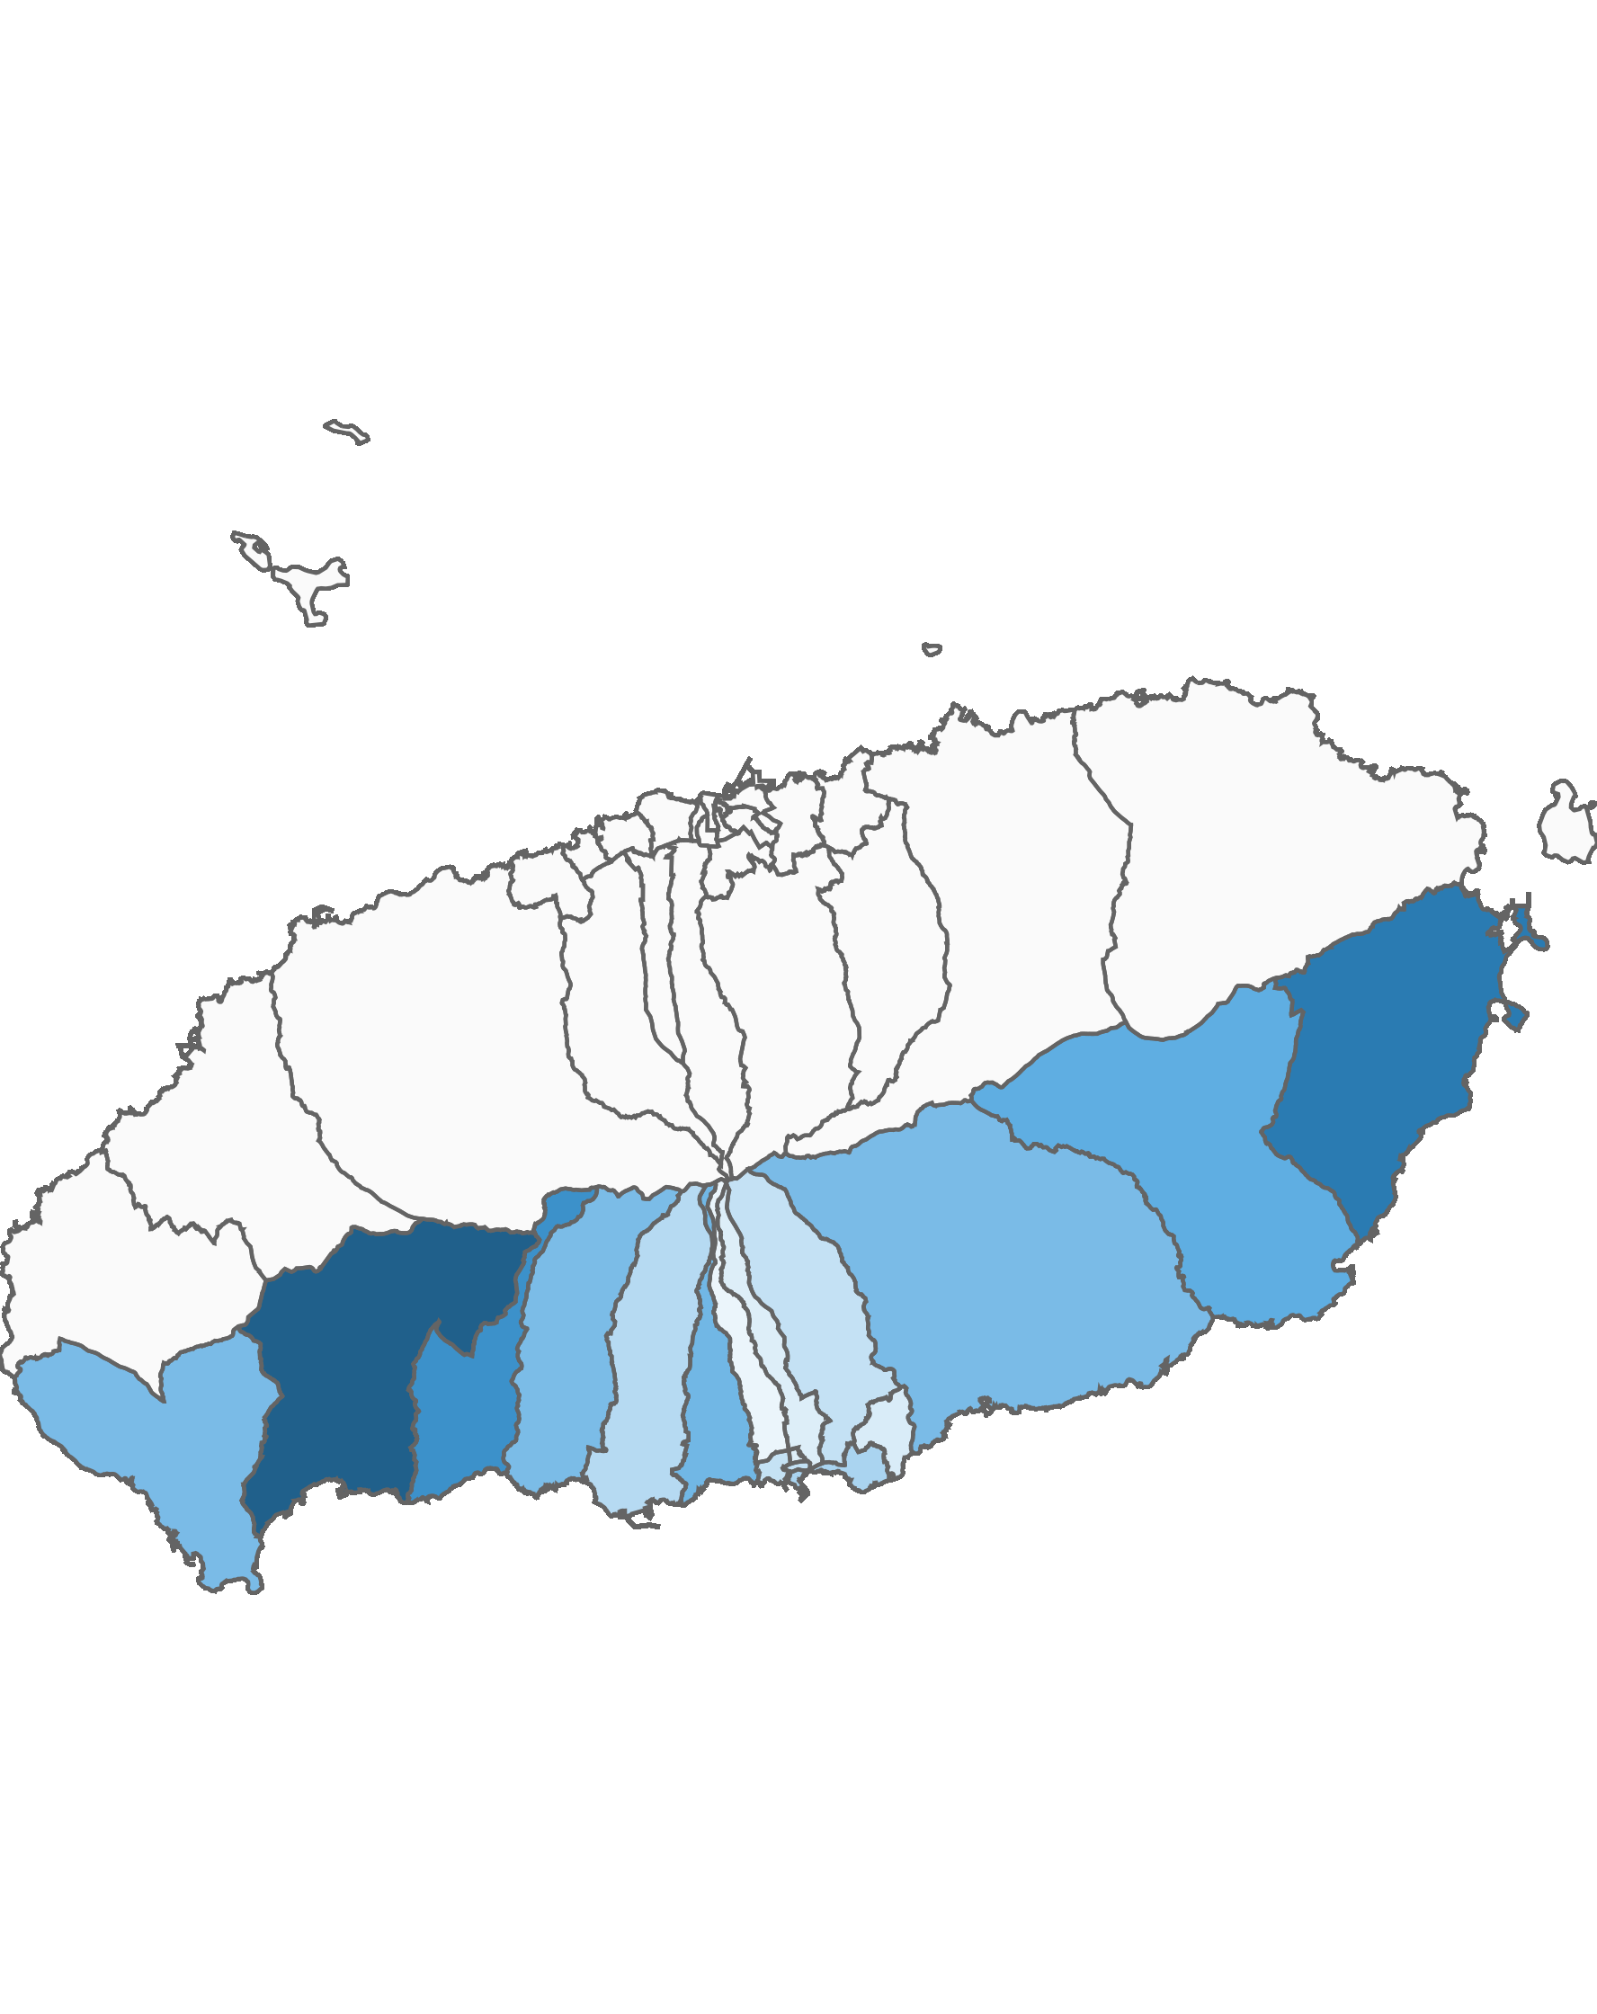
03. 서귀포시 방문객 분석
3.1 서귀포시 행정동별 방문객 – 전체 행정동
2021년 05월
(단위:명)
순위 |  | 행정동명 | 2020년 05월 |  | 2021년 05월 |  | 증감률
 |  |  | 인구(명) | 비율(%) | 인구(명) | 비율(%)
서귀포시 | 1위 | 안덕면 | 491,369 | 15.6 | 903,128 | 16.6 | 83.8
 | 2위 | 성산읍 | 459,914 | 14.6 | 743,481 | 13.7 | 61.7
 | 3위 | 예래동 | 376,073 | 12 | 615,359 | 11.3 | 63.6
 | 4위 | 표선면 | 265,088 | 8.4 | 454,952 | 8.4 | 71.6
 | 5위 | 대륜동 | 182,506 | 5.8 | 404,238 | 7.4 | 121.5
 | 6위 | 남원읍 | 202,431 | 6.4 | 381,997 | 7 | 88.7
 | 7위 | 대정읍 | 206,885 | 6.6 | 381,155 | 7 | 84.2
 | 8위 | 중문동 | 212,569 | 6.8 | 378,411 | 6.9 | 78
 | 9위 | 송산동 | 192,552 | 6.1 | 251,239 | 4.6 | 30.5
 | 10위 | 대천동 | 127,935 | 4.1 | 208,459 | 3.8 | 62.9
 | 11위 | 정방동 | 81,496 | 2.6 | 162,642 | 3 | 99.6
 | 12위 | 영천동 | 81,405 | 2.6 | 160,369 | 2.9 | 97
 | 13위 | 천지동 | 82,598 | 2.6 | 154,552 | 2.8 | 87.1
 | 14위 | 효돈동 | 52,429 | 1.7 | 84,910 | 1.6 | 62
 | 15위 | 중앙동 | 49,418 | 1.6 | 69,644 | 1.3 | 40.9
 | 16위 | 동홍동 | 49,594 | 1.6 | 69,338 | 1.3 | 39.8
 | 17위 | 서홍동 | 26,694 | 0.8 | 22,189 | 0.4 | -16.9
총인구 |  |  | 3,140,956 | 100 | 5,446,063 | 100 | 73.4
2021년 05월 기준 행정동 단위 방문객
높음
낮음
※ 행정동 방문객 (등간격 분류)

Slide 33
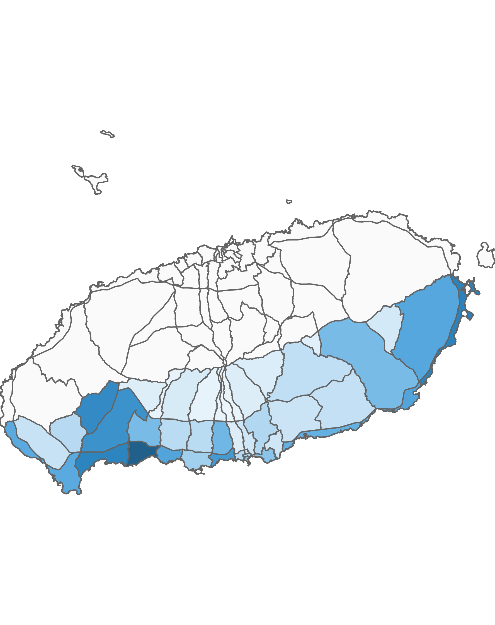
03. 서귀포시 방문객 분석
3.2 서귀포시 블록 단위 방문객 – 상위 15위
2021년 05월 : 6,205,298명
(단위:명)
순위 | 순위 | 블록명 | 2020년 05월 |  | 2021년 05월 |  | 증감률
 |  |  | 인구(명) | 비율(%) | 인구(명) | 비율(%)
서귀포시 | 1위 | 예래해안 | 432,091 | 12 | 704,497 | 11.4 | 63
 | 2위 | 성산해안 | 335,396 | 9.3 | 547,179 | 8.8 | 63.1
 | 3위 | 안덕해안 | 285,627 | 7.9 | 533,237 | 8.6 | 86.7
 | 4위 | 서광 | 274,436 | 7.6 | 505,275 | 8.1 | 84.1
 | 5위 | 안덕중산간 | 269,421 | 7.5 | 472,273 | 7.6 | 75.3
 | 6위 | 대륜 | 161,835 | 4.5 | 436,834 | 7 | 169.9
 | 7위 | 중문해안 | 208,737 | 5.8 | 391,689 | 6.3 | 87.6
 | 8위 | 표선해안 | 298,982 | 8.3 | 389,779 | 6.3 | 30.4
 | 9위 | 성산중산간 | 251,084 | 7 | 379,920 | 6.1 | 51.3
 | 10위 | 대정해안 | 216,718 | 6 | 363,082 | 5.9 | 67.5
 | 11위 | 남원해안 | 186,946 | 5.2 | 337,314 | 5.4 | 80.4
 | 12위 | 대륜중산간 | 119,484 | 3.3 | 309,049 | 5 | 158.7
 | 13위 | 예래중산간 | 200,454 | 5.6 | 292,506 | 4.7 | 45.9
 | 14위 | 표선중산간 | 166,591 | 4.6 | 291,425 | 4.7 | 74.9
 | 15위 | 송산 | 192,552 | 5.3 | 251,239 | 4 | 30.5
상위 15위 전체 인구 |  |  | 3,600,354 | 100 | 6,205,298 | 100 | 72.4
2021년 05월 기준 블록 단위 방문객
높음
낮음
※ 블록 방문객 (등간격 분류)

Slide 34
03. 서귀포시 방문객 분석
4.1 월별 외국인 방문객 추이
외국인 전체 방문객
(단위:명)
인구(명) | 01월 | 02월 | 03월 | 04월 | 05월 | 06월 | 07월 | 08월 | 09월 | 10월 | 11월 | 12월 | 총합계
2020년 | 57,371 | 16,804 | 4,218 | 3,343 | 3,805 | 3,850 | 4,250 | 6,907 | 4,367 | 4,450 | 2,529 | 2,607 | 114,501
2021년 | 1,729 | 1,935 | 2,527 | 2,486 | 3,311
인구차이 | -55,642 | -14,869 | -1,691 | -857 | -494
증감률 | -97% | -88.5% | -40.1% | -25.6% | -13%

Slide 35
03. 서귀포시 방문객 분석
4.2 국적별 외국인 방문객
2021년 05월 : 3,311명
(단위:명)
2020년 05월 |  |  |  | 2021년 05월
순위 | 국적명 | 인구수 | 점유율 | 순위 | 국적명 | 인구수 | 점유율
1위 | 중국 | 1,644 | 43.2 | 1위 | 중국 | 1,232 | 37.2
2위 | 미국 | 493 | 13 | 2위 | 필리핀 | 717 | 21.7
3위 | 필리핀 | 321 | 8.4 | 3위 | 미얀마 | 401 | 12.1
4위 | 인도네시아 | 250 | 6.6 | 4위 | 미국 | 316 | 9.5
5위 | 네덜란드 | 192 | 5 | 5위 | 인도네시아 | 170 | 5.1
6위 | 미얀마 | 134 | 3.5 | 6위 | 네덜란드 | 87 | 2.6
7위 | 러시아 | 122 | 3.2 | 7위 | 캐나다 | 70 | 2.1
8위 | 베트남 | 109 | 2.9 | 8위 | 인도 | 54 | 1.6
9위 | 독일 | 77 | 2 | 9위 | 러시아 | 49 | 1.5
10위 | 캐나다 | 76 | 2 | 10위 | 베트남 | 32 | 1
11위 | 우크라이나 | 54 | 1.4 | 11위 | 프랑스 | 32 | 1
12위 | 말타 | 44 | 1.2 | 12위 | 일본 | 30 | 0.9
13위 | 스리랑카 | 42 | 1.1 | 13위 | 말레이시아 | 23 | 0.7
14위 | 일본 | 32 | 0.8 | 14위 | 대만 | 12 | 0.4
15위 | 인도 | 30 | 0.8 | 15위 | 독일 | 12 | 0.4
기타 |  | 185 | 4.9 | 기타 |  | 74 | 2.2
총 인구 |  | 3,805 | 100 | 총 인구 |  | 3,311 | 100

Slide 36
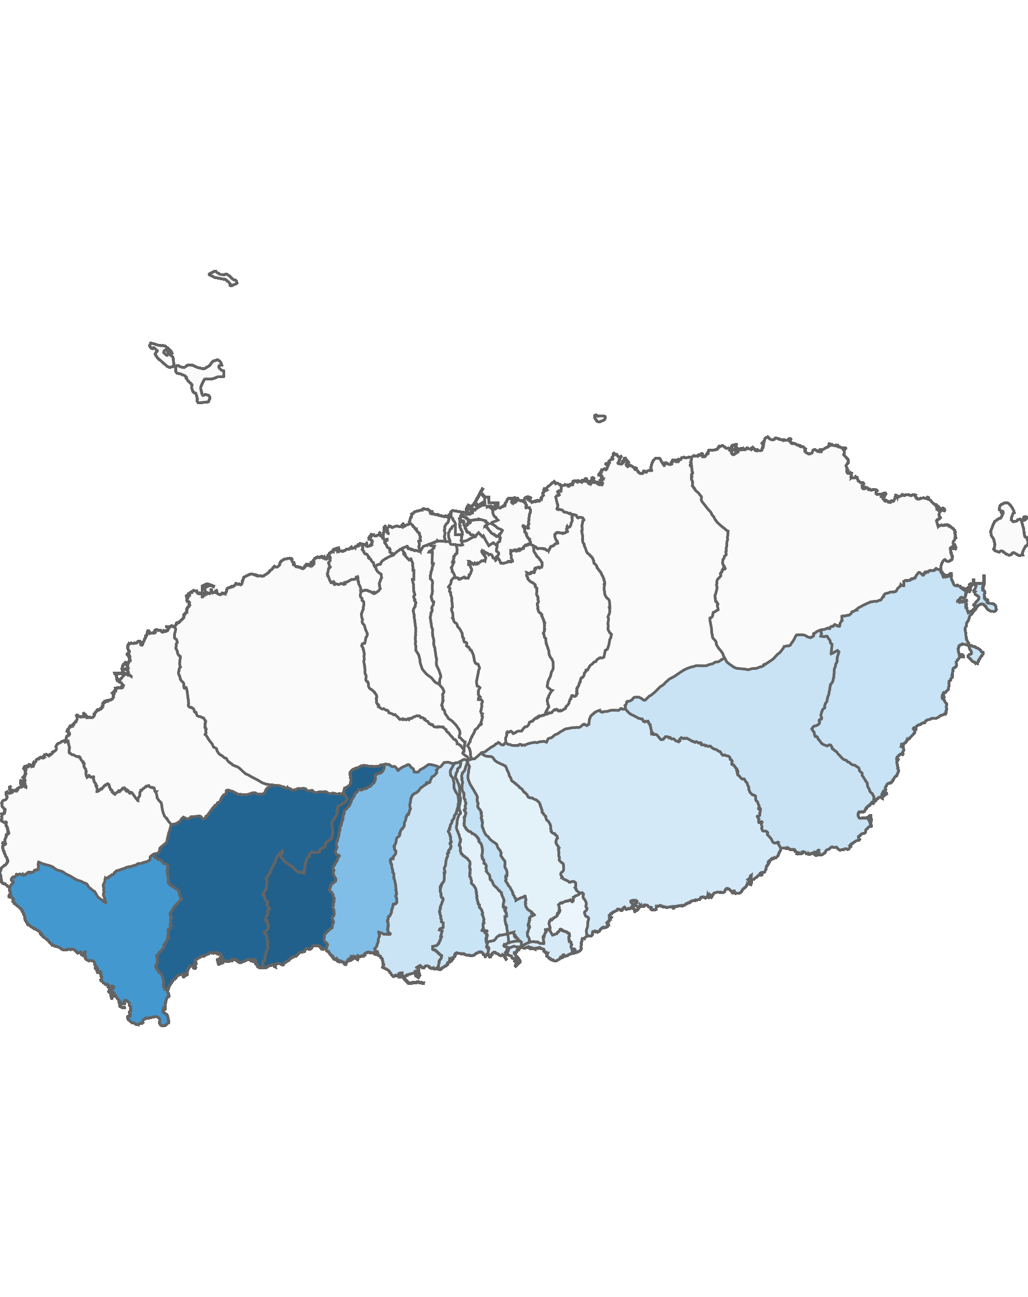
03. 서귀포시 방문객 분석
4.3 서귀포시 행정동별 외국인 방문객 – 전체 행정동
2021년 05월 : 3,311명
(단위:명)
순위 | 순위 | 행정동명 | 2020년 05월 |  | 2021년 05월 |  | 증감률
 |  |  | 인구(명) | 비율(%) | 인구(명) | 비율(%)
서귀포시 | 1위 | 예래동 | 824 | 21.7 | 782 | 23.6 | -5.1
제주시 | 2위 | 안덕면 | 718 | 18.9 | 758 | 22.9 | 5.6
제주시 | 3위 | 대정읍 | 527 | 13.9 | 494 | 14.9 | -6.3
제주시 | 4위 | 중문동 | 385 | 10.1 | 310 | 9.4 | -19.5
제주시 | 5위 | 동홍동 | 186 | 4.9 | 126 | 3.8 | -32.3
제주시 | 6위 | 성산읍 | 163 | 4.3 | 119 | 3.6 | -27
제주시 | 7위 | 표선면 | 172 | 4.5 | 114 | 3.4 | -33.7
제주시 | 8위 | 대륜동 | 137 | 3.6 | 113 | 3.4 | -17.5
제주시 | 9위 | 대천동 | 133 | 3.5 | 108 | 3.3 | -18.8
제주시 | 10위 | 남원읍 | 109 | 2.9 | 79 | 2.4 | -27.5
제주시 | 11위 | 송산동 | 107 | 2.8 | 71 | 2.1 | -33.6
제주시 | 12위 | 정방동 | 97 | 2.5 | 65 | 2 | -33
제주시 | 13위 | 천지동 | 71 | 1.9 | 55 | 1.7 | -22.5
제주시 | 14위 | 중앙동 | 54 | 1.4 | 39 | 1.2 | -27.8
제주시 | 15위 | 서홍동 | 52 | 1.4 | 38 | 1.1 | -26.9
제주시 | 16위 | 영천동 | 53 | 1.4 | 32 | 1 | -39.6
제주시 | 17위 | 효돈동 | 17 | 0.4 | 8 | 0.2 | -52.9
총인구 |  |  | 3,805 | 100 | 3,311 | 100 | -13
2021년 05월 기준 행정동 단위 외국인 방문객
높음
낮음
※ 행정동 방문객 (등간격 분류)

Slide 37
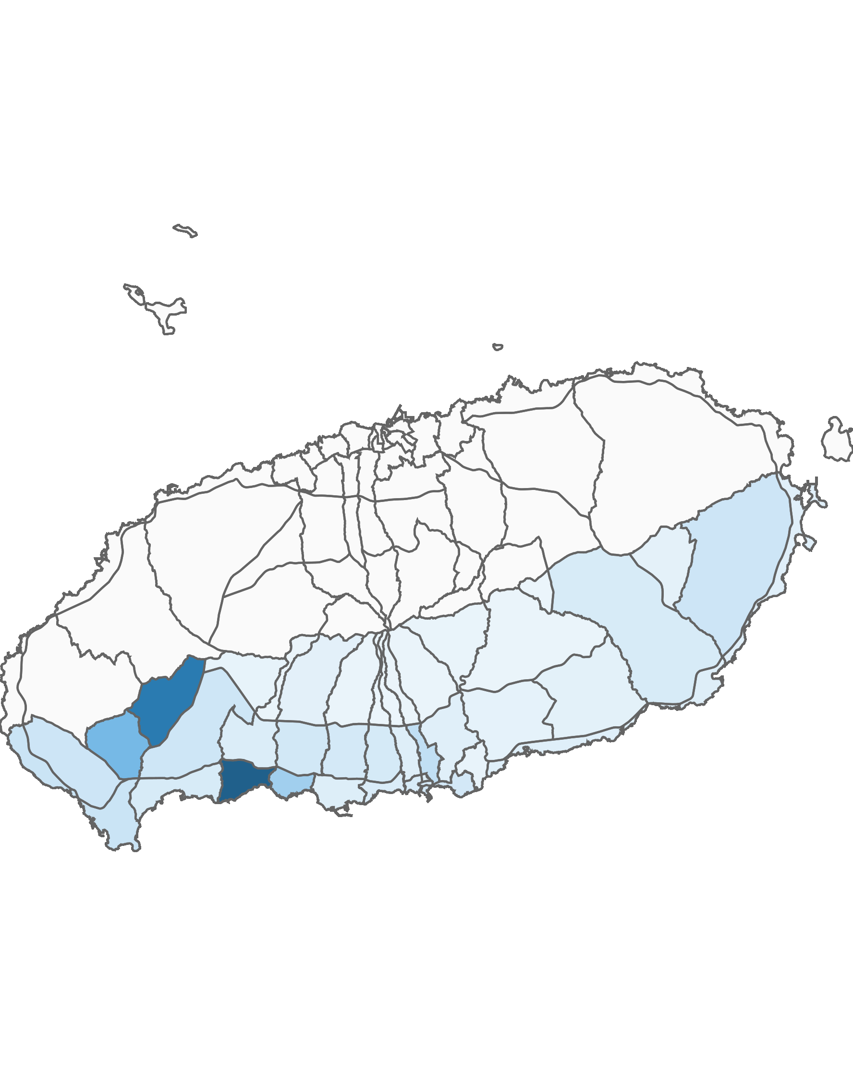
03. 서귀포시 방문객 분석
4.4 서귀포시 블록 단위 외국인 방문객 – 상위 15위
2021년 05월 : 3,311명
(단위:명)
순위 | 순위 | 블록명 | 2020년 05월 |  | 2021년 05월 |  | 증감률
 |  |  | 인구(명) | 비율(%) | 인구(명) | 비율(%)
서귀포시 | 1위 | 예래해안 | 753 | 19.8 | 735 | 22.2 | -2.4
제주시 | 2위 | 서광 | 470 | 12.4 | 605 | 18.3 | 28.7
제주시 | 3위 | 영어교육도시 | 265 | 7 | 309 | 9.3 | 16.6
제주시 | 4위 | 중문해안 | 257 | 6.8 | 212 | 6.4 | -17.5
제주시 | 5위 | 동홍 | 185 | 4.9 | 125 | 3.8 | -32.4
제주시 | 6위 | 대정해안 | 135 | 3.5 | 96 | 2.9 | -28.9
제주시 | 7위 | 대정중산간 | 127 | 3.3 | 89 | 2.7 | -29.9
제주시 | 8위 | 성산중산간 | 106 | 2.8 | 89 | 2.7 | -16
제주시 | 9위 | 안덕중산간 | 142 | 3.7 | 84 | 2.5 | -40.8
제주시 | 10위 | 중문중산간 | 100 | 2.6 | 74 | 2.2 | -26
제주시 | 11위 | 송산 | 107 | 2.8 | 71 | 2.1 | -33.6
제주시 | 12위 | 대천중산간 | 79 | 2.1 | 66 | 2 | -16.5
제주시 | 13위 | 정방 | 97 | 2.5 | 65 | 2 | -33
제주시 | 14위 | 대륜중산간 | 75 | 2 | 63 | 1.9 | -16
제주시 | 15위 | 안덕해안 | 84 | 2.2 | 58 | 1.8 | -31
총인구 |  |  | 3,805 | 100 | 3,311 | 100 | -13
2021년 05월 기준 블록 단위 외국인 방문객
높음
낮음
※ 블록 방문객 (등간격 분류)

Slide 38
Chapter. 04
행정동 단위 방문객 분석

Slide 39
04. 행정동 단위 방문객 분석
1.1 총 방문객 : 상위 15위
2021년 05월 기준
(단위:명)
순위 | 시군구명 | 행정동명 | 2021년 05월
 |  |  | 인구(명) | 비율(%)
1 | 제주시 | 용담2동 | 1,432,628 | 10.4
2 | 제주시 | 애월읍 | 1,108,393 | 8
3 | 서귀포시 | 안덕면 | 903,128 | 6.5
4 | 제주시 | 연동 | 778,284 | 5.6
5 | 서귀포시 | 성산읍 | 743,481 | 5.4
6 | 제주시 | 조천읍 | 730,375 | 5.3
7 | 제주시 | 한림읍 | 702,164 | 5.1
8 | 제주시 | 구좌읍 | 669,436 | 4.8
9 | 서귀포시 | 예래동 | 615,359 | 4.4
10 | 제주시 | 노형동 | 478,388 | 3.5
11 | 서귀포시 | 표선면 | 454,952 | 3.3
12 | 서귀포시 | 대륜동 | 404,238 | 2.9
13 | 서귀포시 | 남원읍 | 381,997 | 2.8
14 | 서귀포시 | 대정읍 | 381,155 | 2.8
15 | 서귀포시 | 중문동 | 378,411 | 2.7
기타 |  |  | 3,668,405 | 26.5
합계 |  |  | 13,830,794 | 100
2021년 05월 기준 : 행정동 단위 방문객 수
높음
낮음
※ 행정동 방문객 (등간격 분류)

Slide 40
04. 행정동 단위 방문객 분석
1.2 전년 대비 총 방문객 증감률
증가율 : 상위 15위
(단위:명)
감소율 : 상위 15위
(단위:명)
순위 | 시군명 | 행정동명 | 2020년 05월 | 2021년 05월 | 인구차이 | 증가율
1 | 서귀포시 | 대륜동 | 182,506 | 404,238 | 221,732 | 121.49
2 | 제주시 | 용담1동 | 13,599 | 28,155 | 14,556 | 107.04
3 | 제주시 | 삼도2동 | 118,228 | 239,251 | 121,023 | 102.36
4 | 서귀포시 | 정방동 | 81,496 | 162,642 | 81,146 | 99.57
5 | 서귀포시 | 영천동 | 81,405 | 160,369 | 78,964 | 97
6 | 제주시 | 연동 | 400,428 | 778,284 | 377,856 | 94.36
7 | 서귀포시 | 남원읍 | 202,431 | 381,997 | 179,566 | 88.7
8 | 제주시 | 이호동 | 68,721 | 129,215 | 60,494 | 88.03
9 | 서귀포시 | 천지동 | 82,598 | 154,552 | 71,954 | 87.11
10 | 제주시 | 삼도1동 | 17,152 | 31,973 | 14,821 | 86.41
11 | 서귀포시 | 대정읍 | 206,885 | 381,155 | 174,270 | 84.24
12 | 서귀포시 | 안덕면 | 491,369 | 903,128 | 411,759 | 83.8
13 | 제주시 | 애월읍 | 614,501 | 1,108,393 | 493,892 | 80.37
14 | 제주시 | 봉개동 | 84,755 | 151,996 | 67,241 | 79.34
15 | 서귀포시 | 중문동 | 212,569 | 378,411 | 165,842 | 78.02
순위 | 시군명 | 행정동명 | 2020년 05월 | 2021년 05월 | 인구차이 | 감소율
1 | 서귀포시 | 서홍동 | 26,694 | 22,189 | -4,505 | -16.88
2 | 제주시 | 추자면 | 37,918 | 37,897 | -21 | -0.06
3 | 제주시 | 이도2동 | 144,412 | 183,599 | 39,187 | 27.14
4 | 제주시 | 화북동 | 44,516 | 57,970 | 13,454 | 30.22
5 | 서귀포시 | 송산동 | 192,552 | 251,239 | 58,687 | 30.48
6 | 제주시 | 일도1동 | 59,180 | 78,694 | 19,514 | 32.97
7 | 제주시 | 아라동 | 114,044 | 157,742 | 43,698 | 38.32
8 | 서귀포시 | 동홍동 | 49,594 | 69,338 | 19,744 | 39.81
9 | 서귀포시 | 중앙동 | 49,418 | 69,644 | 20,226 | 40.93
10 | 제주시 | 건입동 | 116,661 | 168,974 | 52,313 | 44.84
11 | 제주시 | 외도동 | 84,434 | 127,029 | 42,595 | 50.45
12 | 제주시 | 삼양동 | 43,277 | 66,692 | 23,415 | 54.1
13 | 제주시 | 이도1동 | 43,778 | 68,837 | 25,059 | 57.24
14 | 제주시 | 용담2동 | 902,404 | 1,432,628 | 530,224 | 58.76
15 | 제주시 | 조천읍 | 458,706 | 730,375 | 271,669 | 59.23

Slide 41
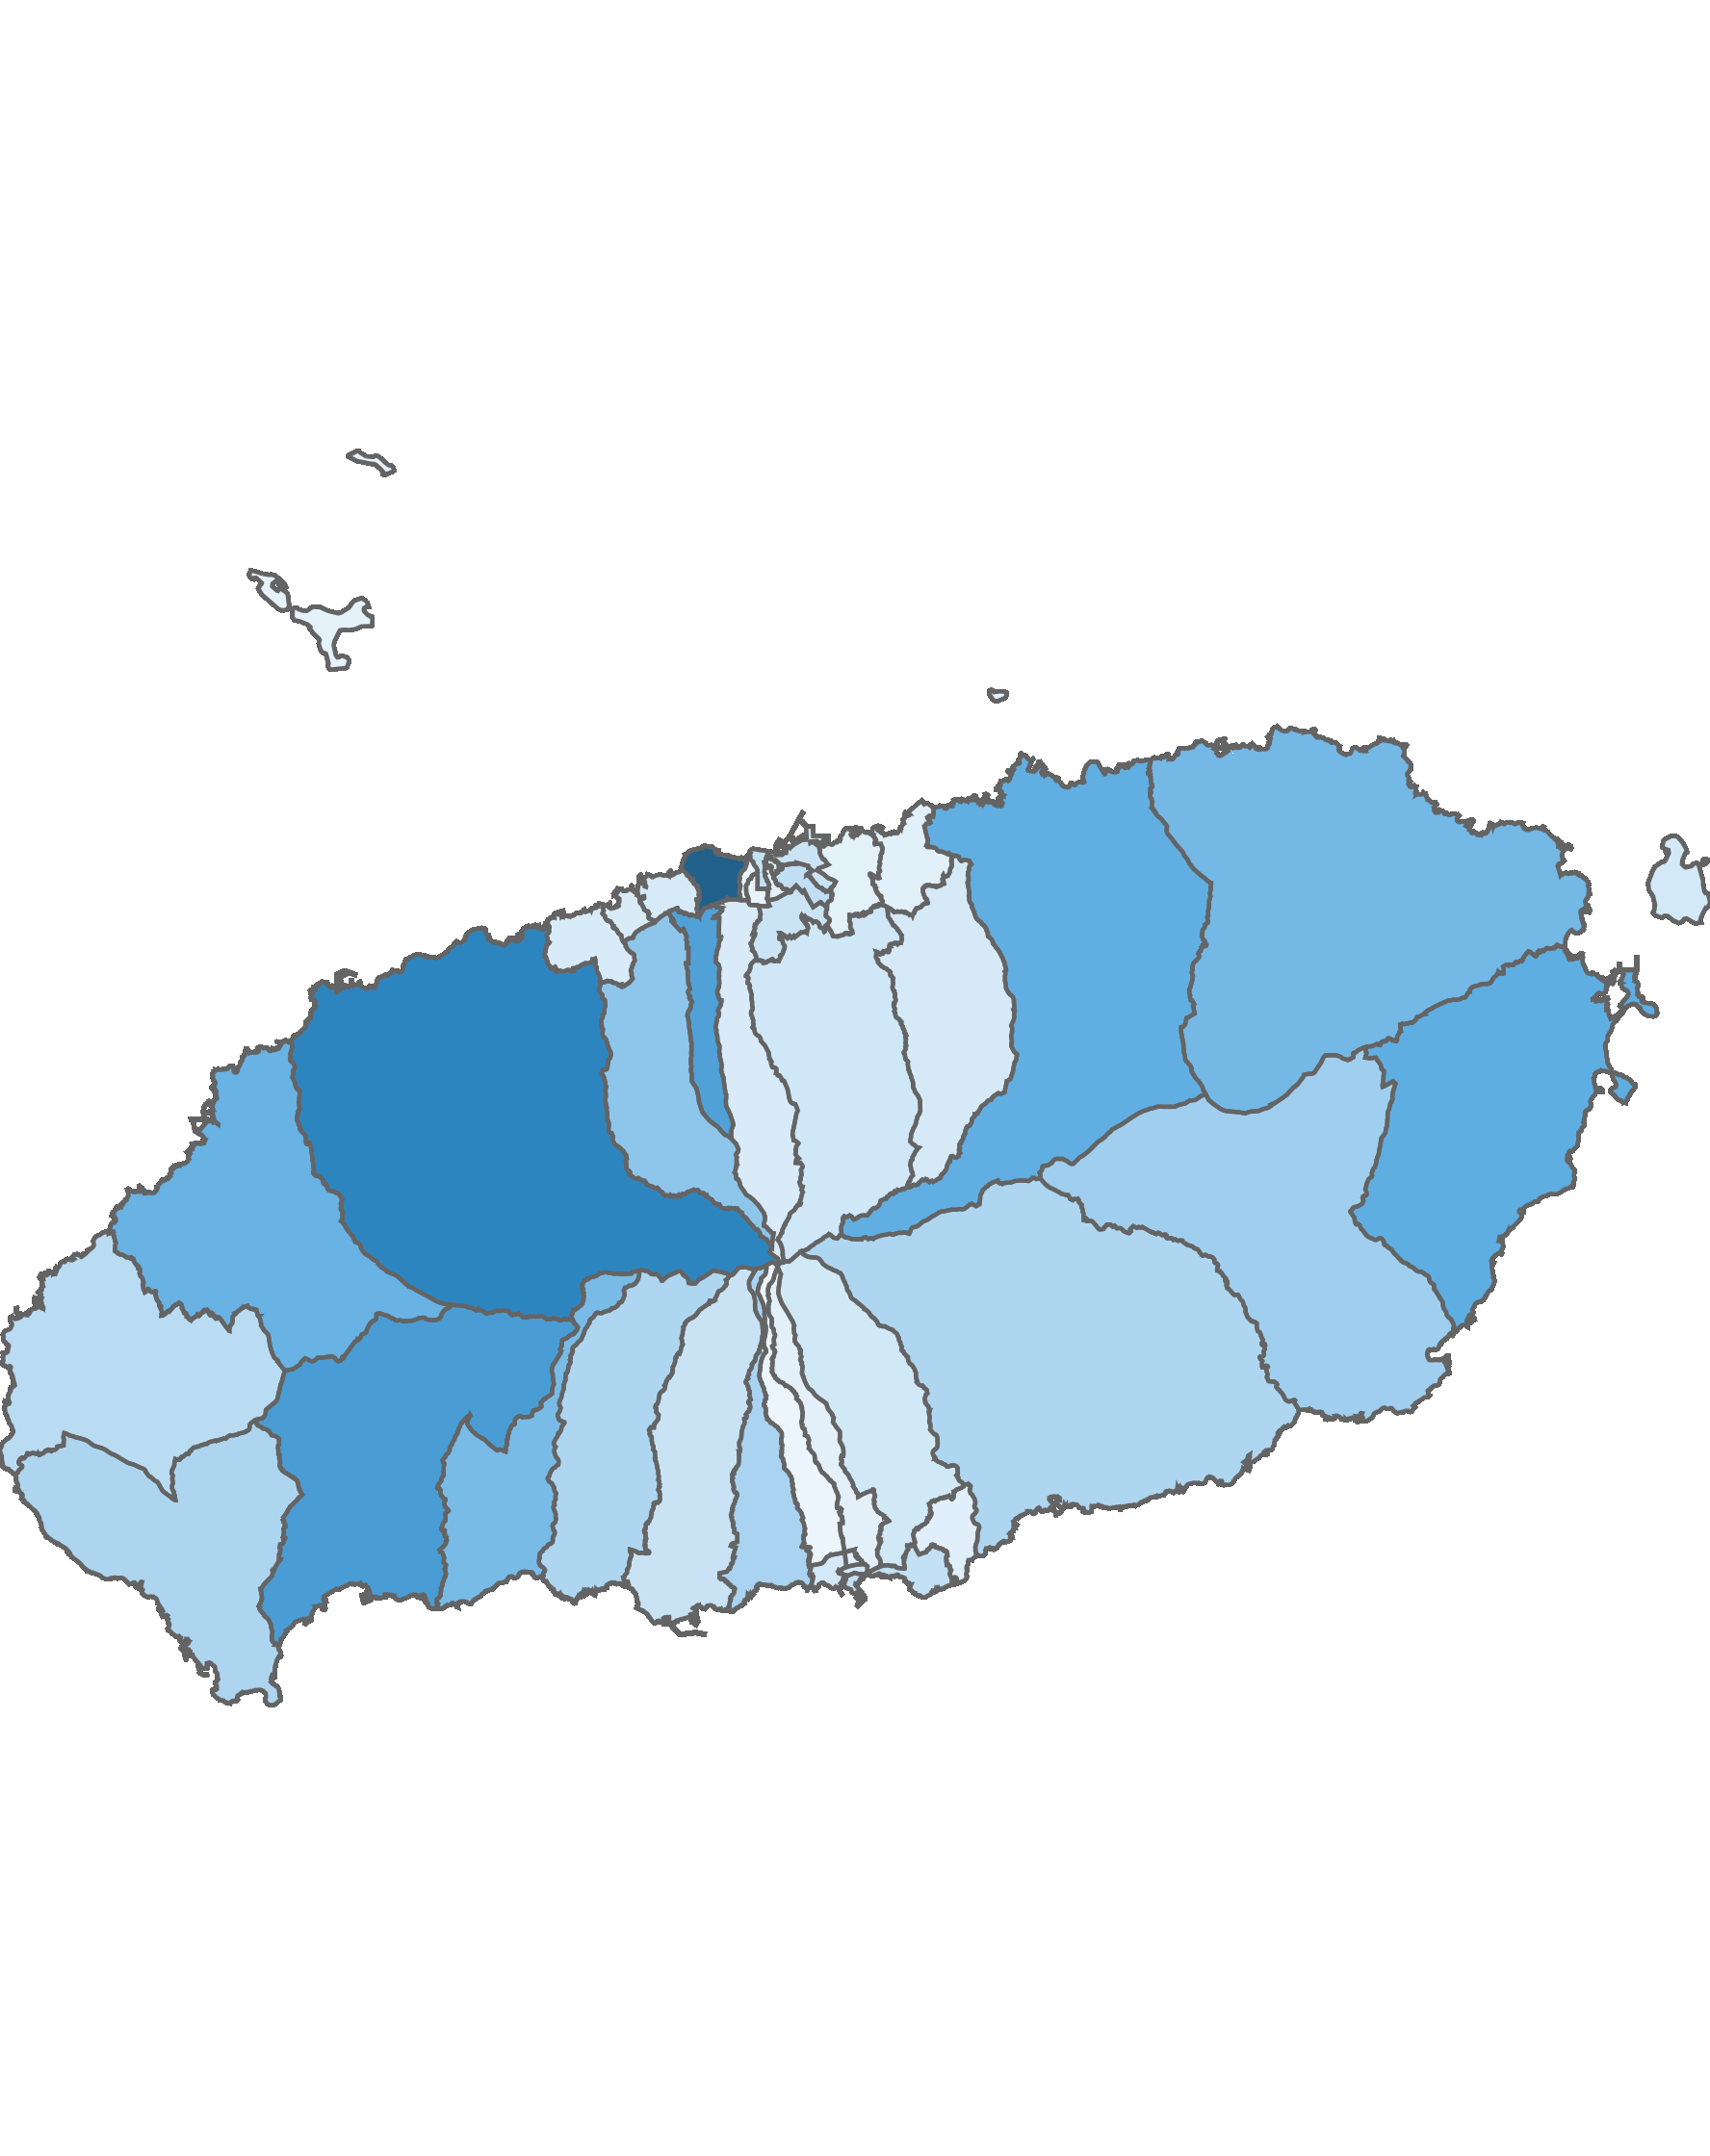
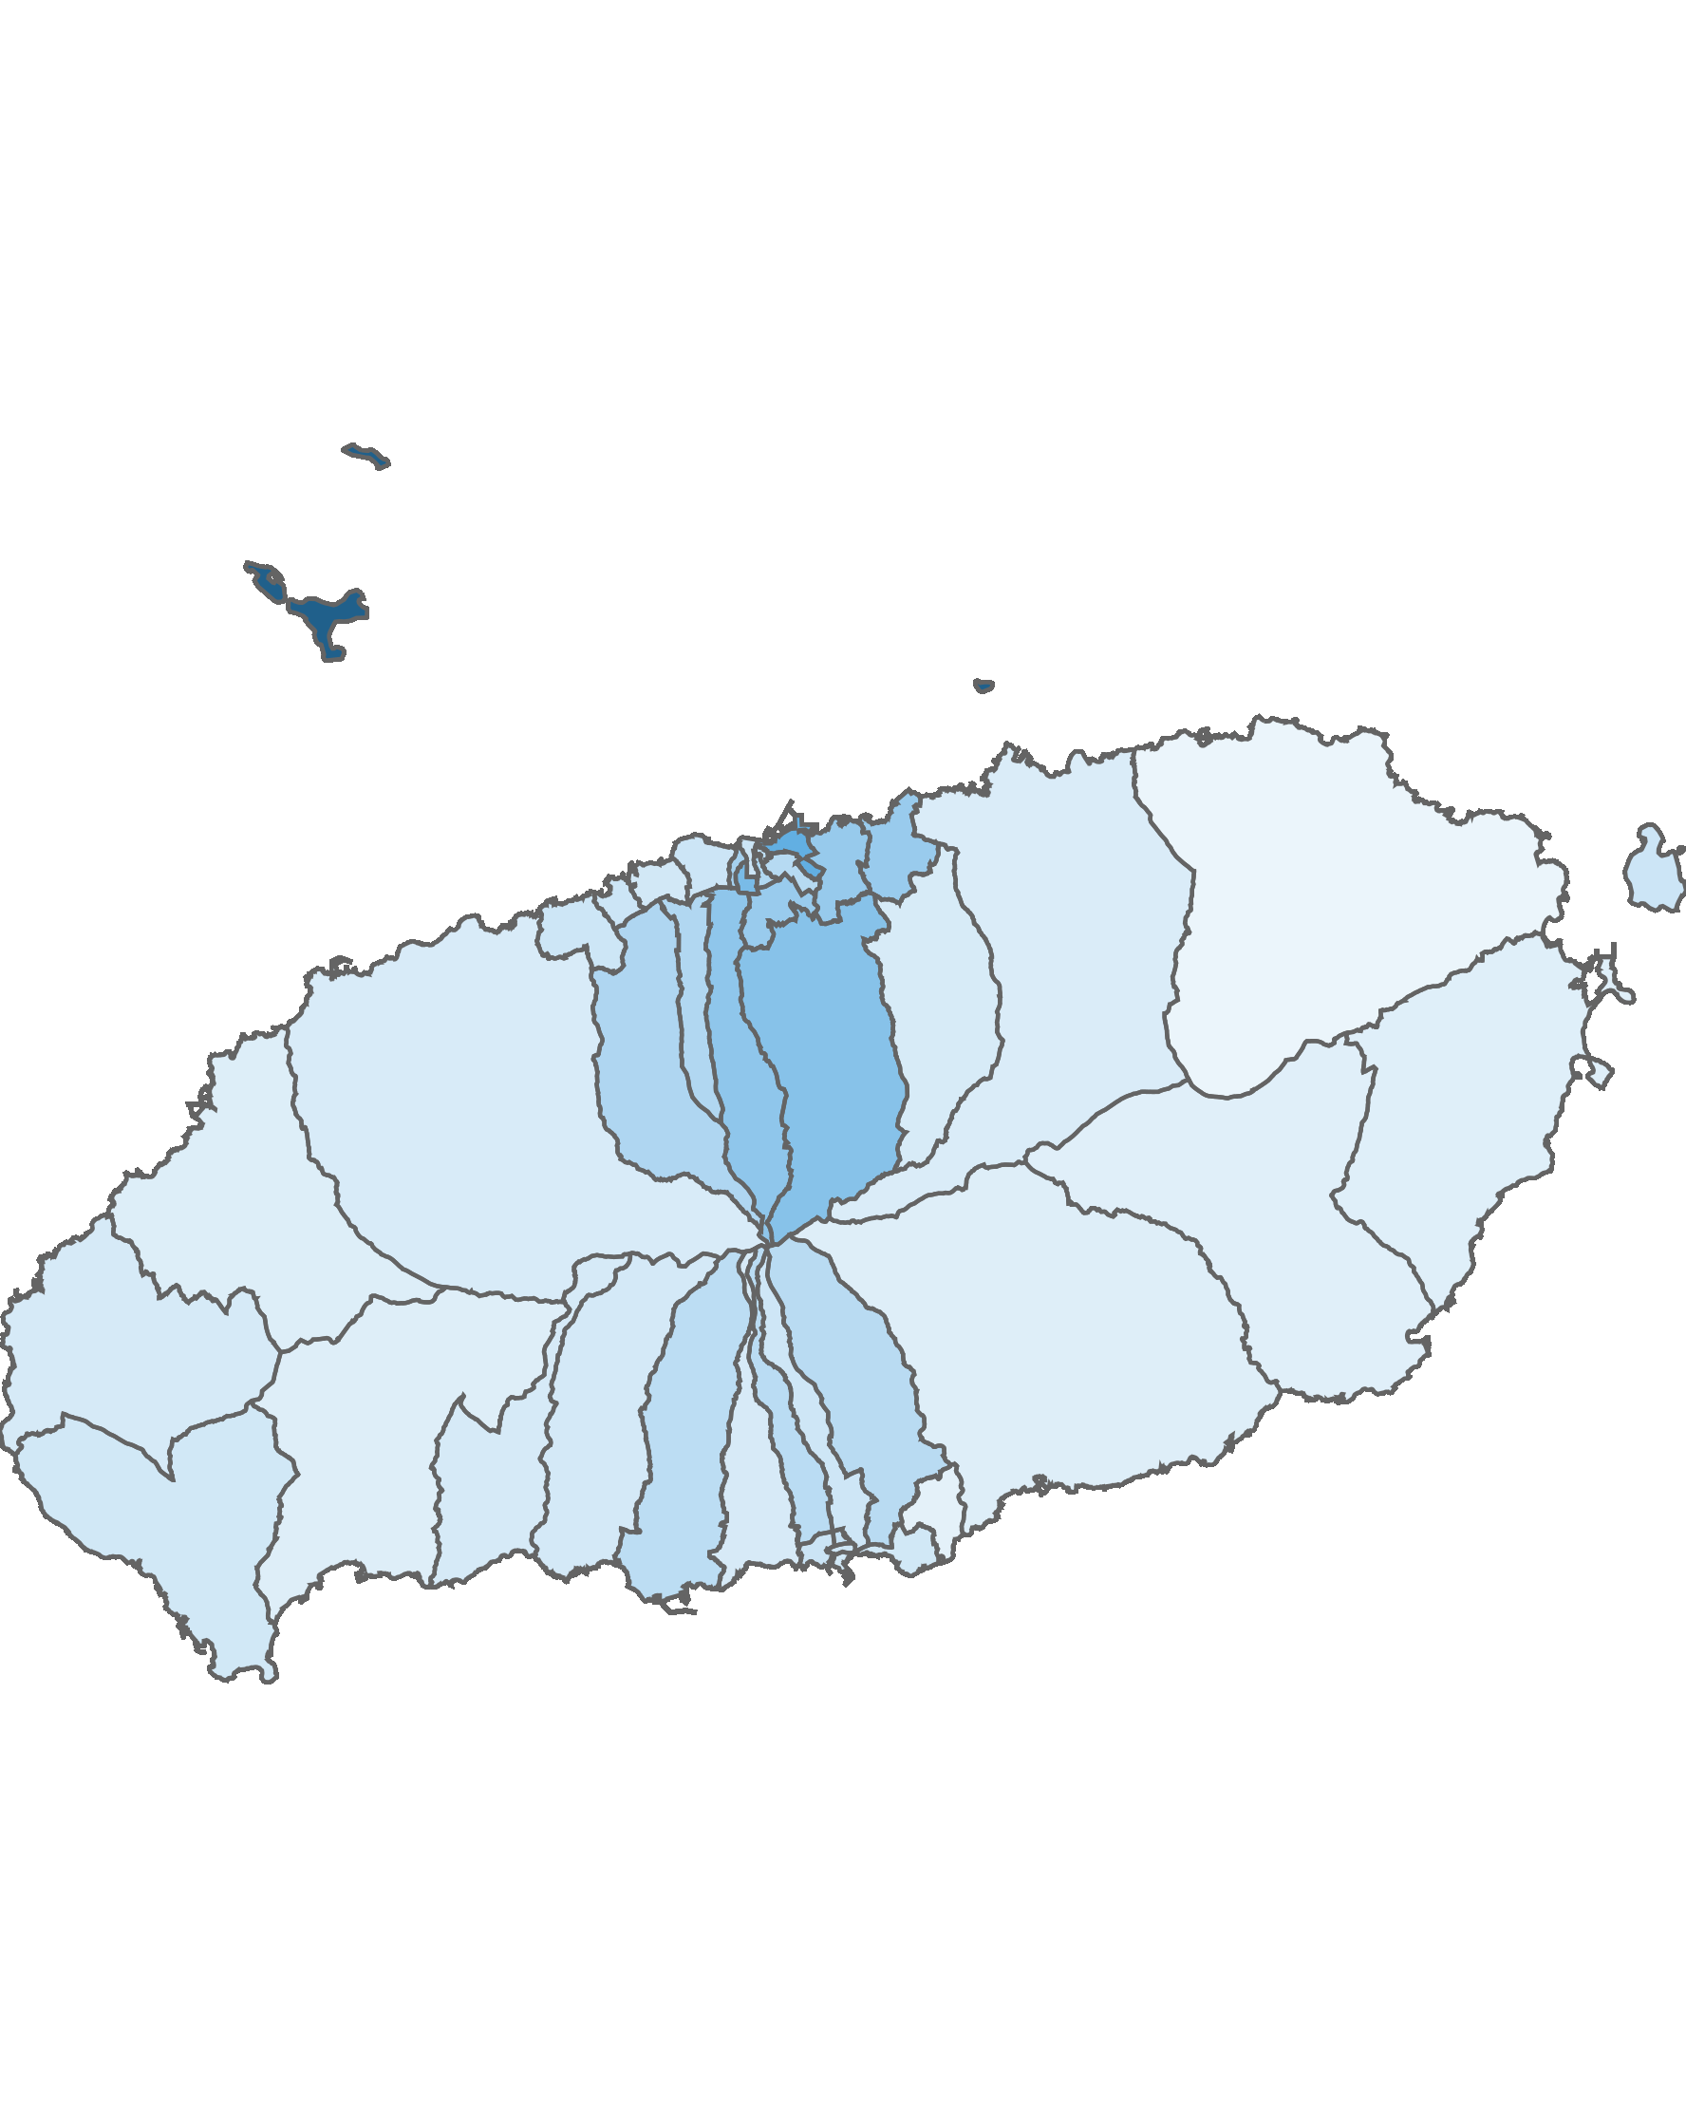
04. 행정동 단위 방문객 분석
2.1 남성 방문객 분석
방문객 수 : 상위 10위
(단위:명)
남성 비율 : 상위 10위
(단위:명)
순위 | 시군명 | 행정동명 | 남성 |  | 여성 |  | 총 인구
 |  |  | 인구(명) | 비율(%) | 인구(명) | 비율(%)
1 | 제주시 | 용담2동 | 683,280 | 47.7 | 749,348 | 52.3 | 1,432,628
2 | 제주시 | 애월읍 | 514,595 | 46.4 | 593,798 | 53.6 | 1,108,393
3 | 서귀포시 | 안덕면 | 413,303 | 45.8 | 489,825 | 54.2 | 903,128
4 | 제주시 | 연동 | 395,014 | 50.8 | 383,270 | 49.2 | 778,284
5 | 서귀포시 | 성산읍 | 339,545 | 45.7 | 403,936 | 54.3 | 743,481
6 | 제주시 | 조천읍 | 337,278 | 46.2 | 393,097 | 53.8 | 730,375
7 | 제주시 | 한림읍 | 322,292 | 45.9 | 379,872 | 54.1 | 702,164
8 | 제주시 | 구좌읍 | 297,333 | 44.4 | 372,103 | 55.6 | 669,436
9 | 서귀포시 | 예래동 | 287,251 | 46.7 | 328,108 | 53.3 | 615,359
10 | 제주시 | 노형동 | 244,100 | 51 | 234,288 | 49 | 478,388
순위 | 시군명 | 행정동명 | 남성 |  | 여성 |  | 총 인구
 |  |  | 인구(명) | 비율(%) | 인구(명) | 비율(%)
1 | 제주시 | 추자면 | 27,116 | 71.6 | 10,781 | 28.4 | 37,897
2 | 제주시 | 건입동 | 97,085 | 57.5 | 71,889 | 42.5 | 168,974
3 | 제주시 | 삼도1동 | 17,782 | 55.6 | 14,191 | 44.4 | 31,973
4 | 제주시 | 아라동 | 85,843 | 54.4 | 71,899 | 45.6 | 157,742
5 | 제주시 | 오라동 | 59,374 | 53.7 | 51,159 | 46.3 | 110,533
6 | 제주시 | 화북동 | 30,777 | 53.1 | 27,193 | 46.9 | 57,970
7 | 제주시 | 이도2동 | 97,040 | 52.9 | 86,559 | 47.1 | 183,599
8 | 제주시 | 삼양동 | 35,265 | 52.9 | 31,427 | 47.1 | 66,692
9 | 제주시 | 용담1동 | 14,619 | 51.9 | 13,536 | 48.1 | 28,155
10 | 제주시 | 노형동 | 244,100 | 51 | 234,288 | 49 | 478,388
남성 방문객 수
남성 비율
높음
낮음
높음
낮음
※ 행정동 방문객 (등간격 분류)
※ 행정동 비율 (등간격 분류)

Slide 42
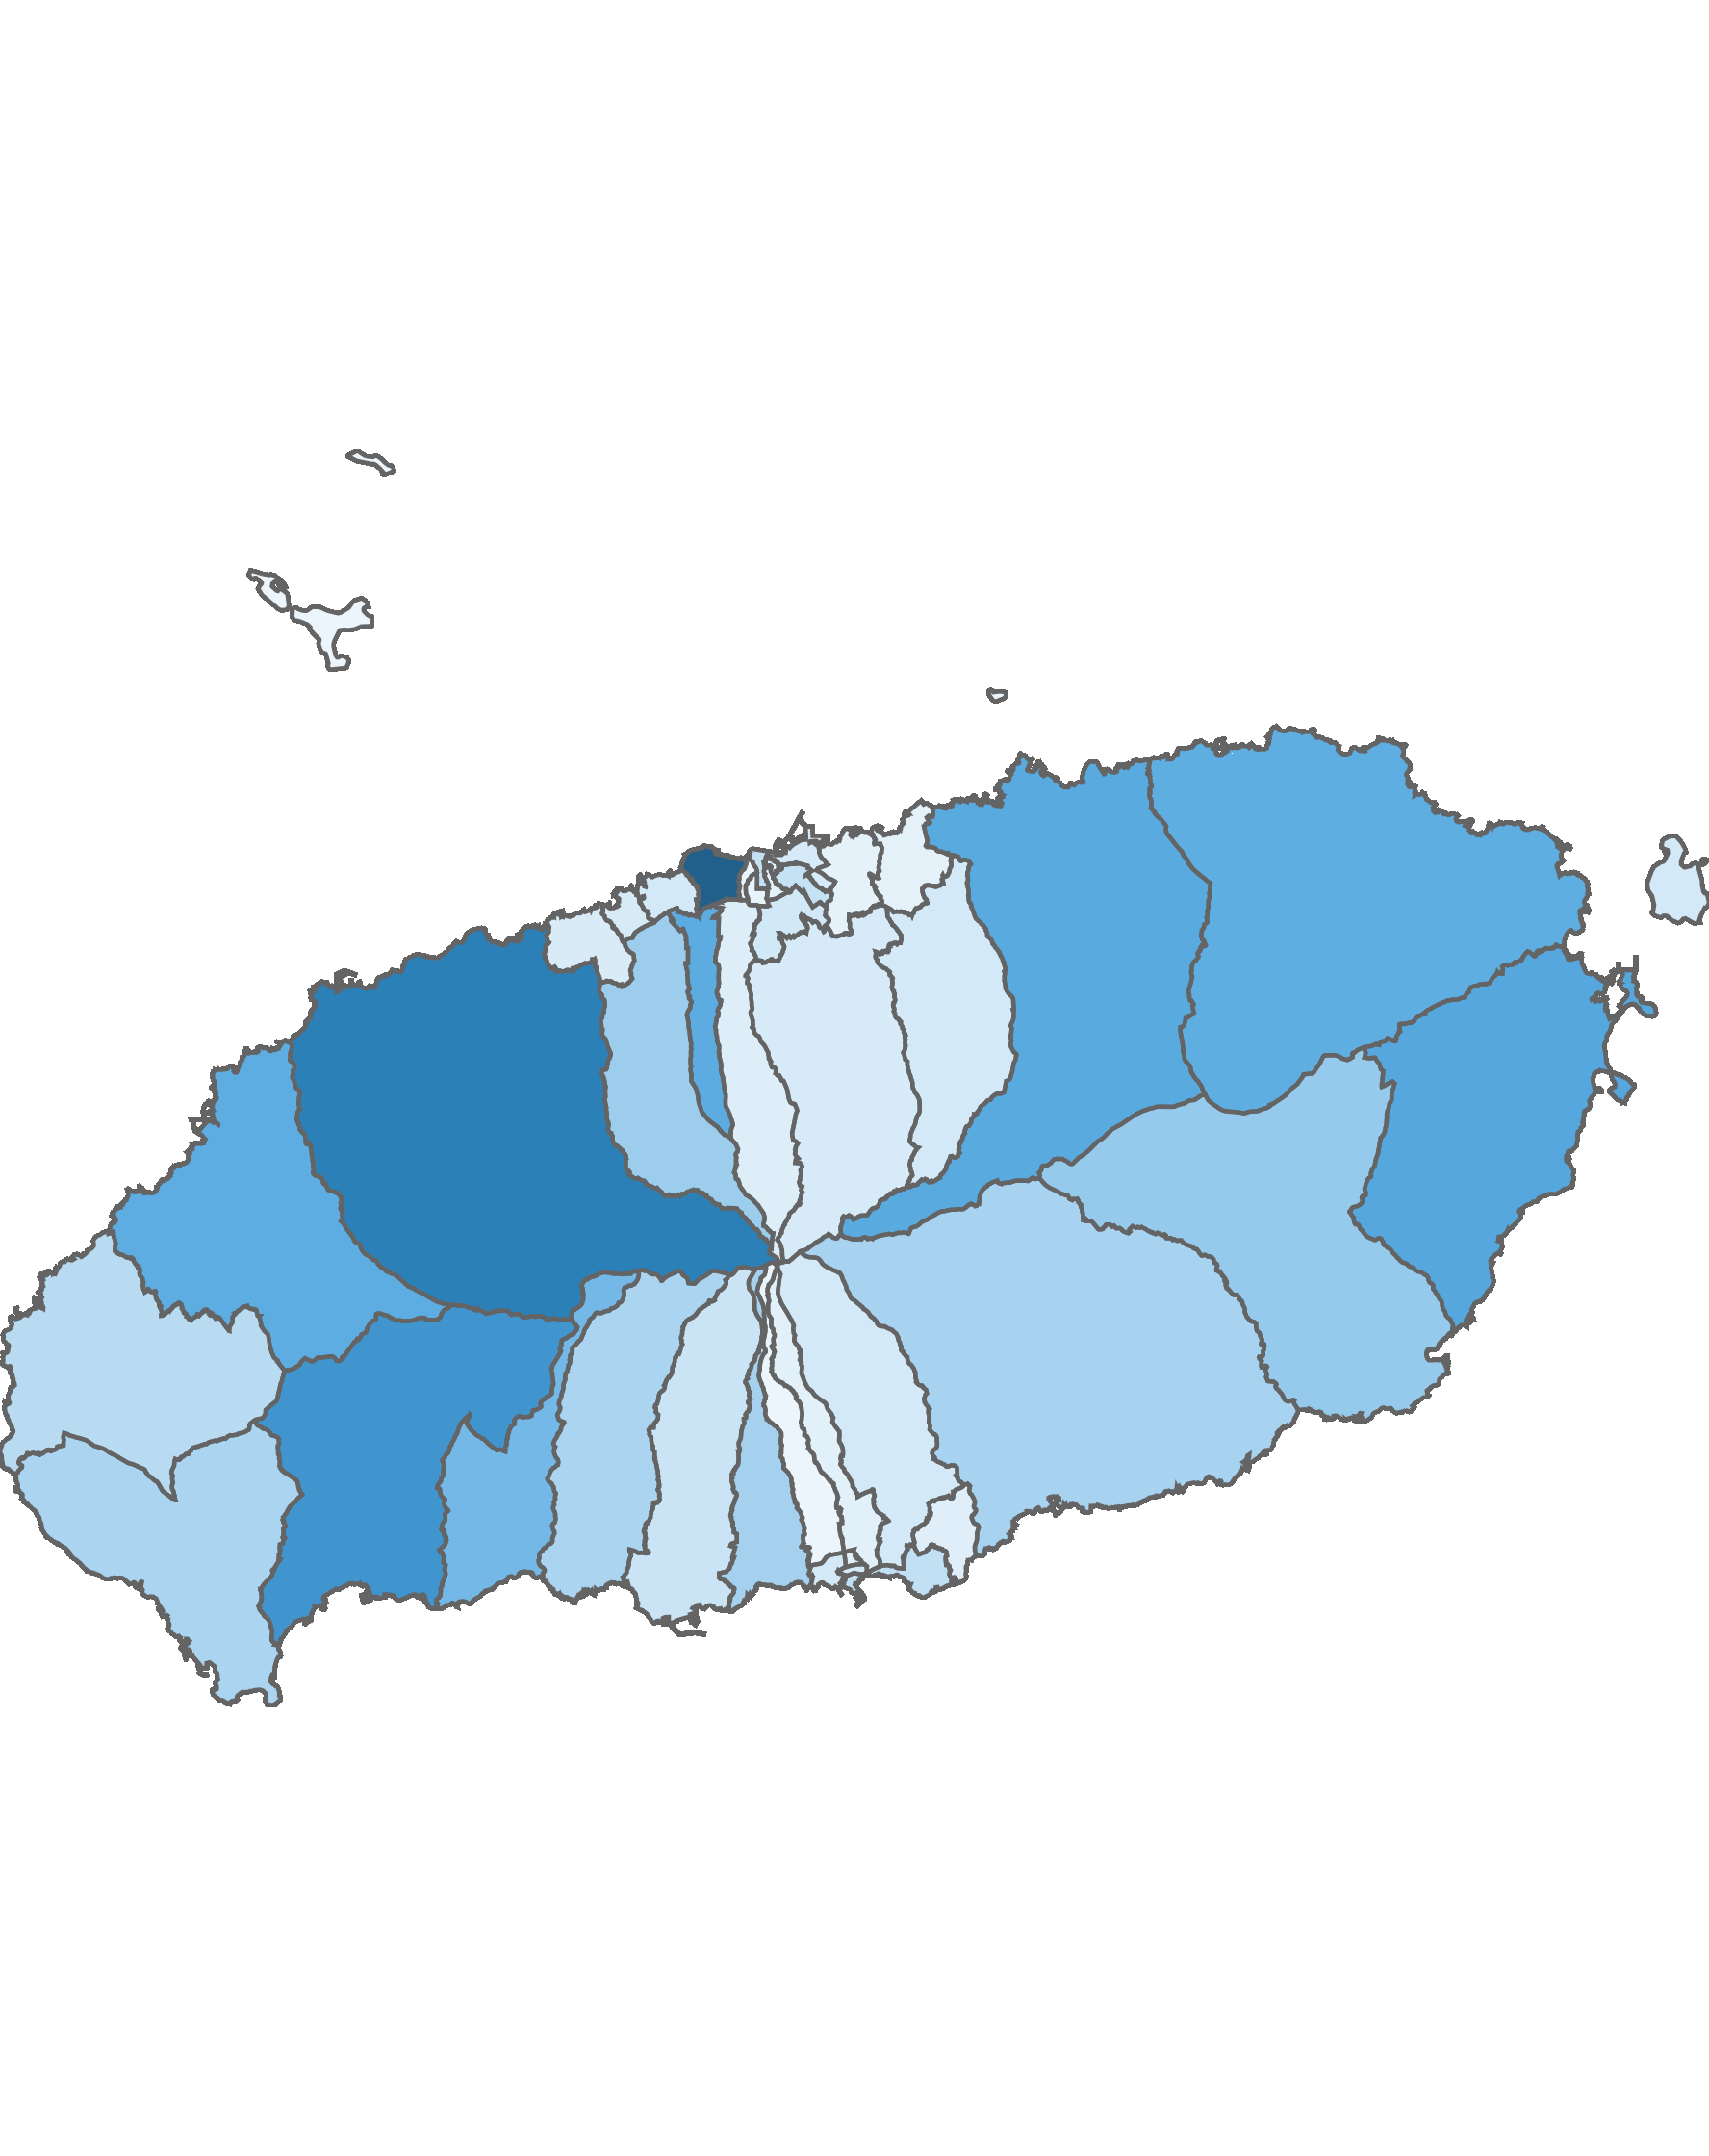
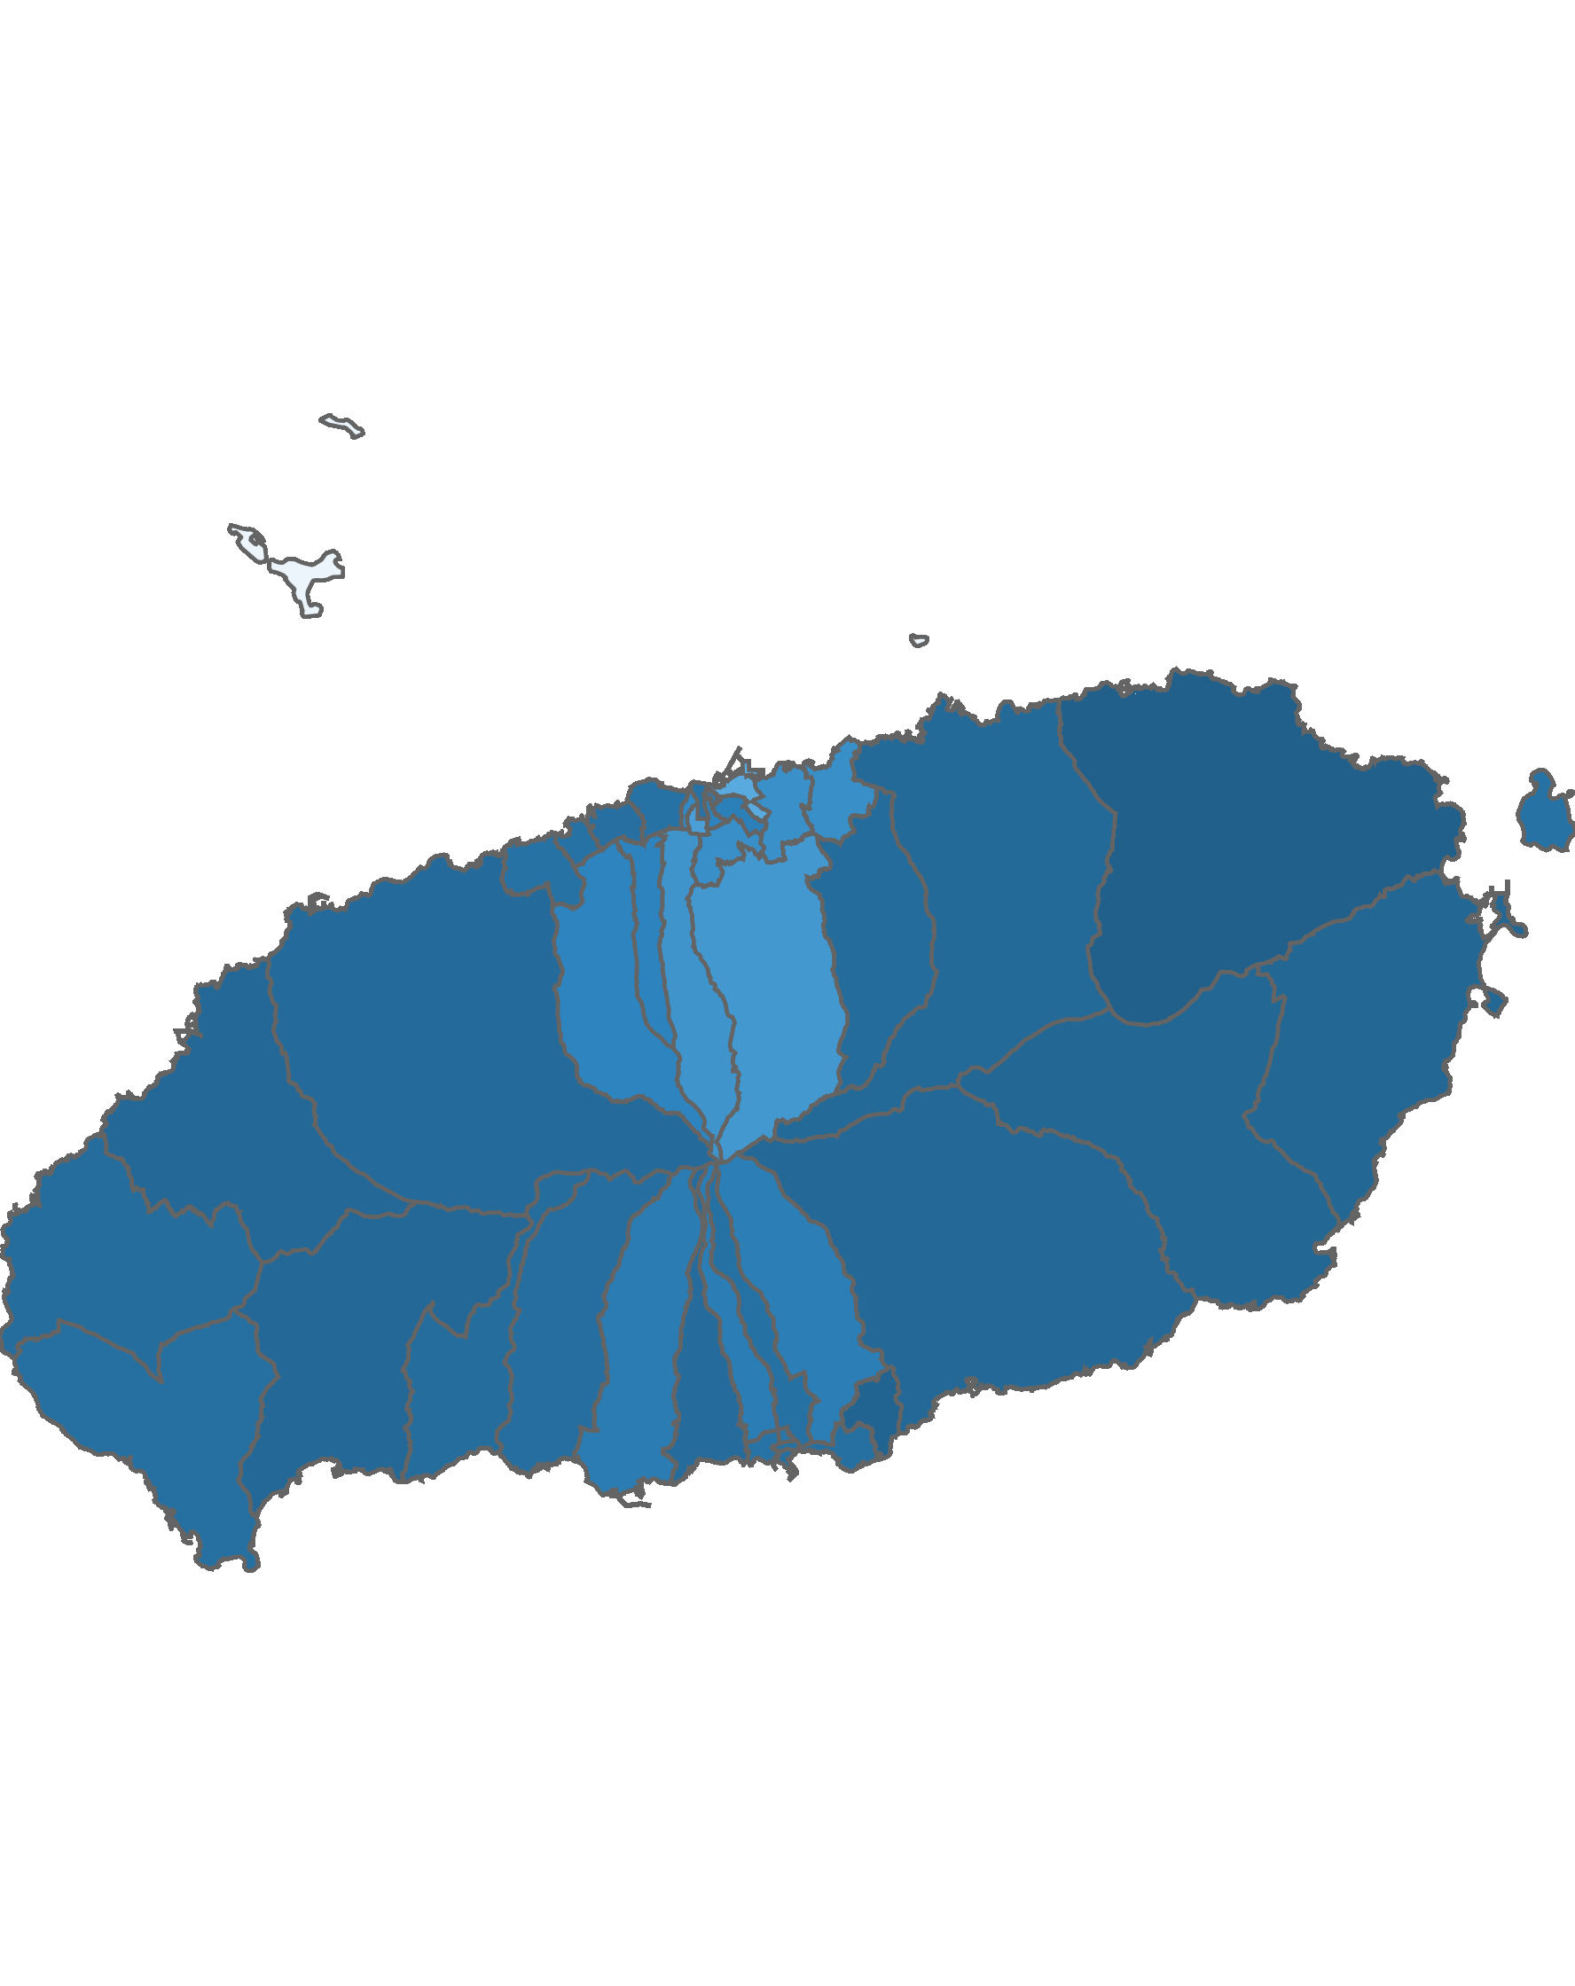
04. 행정동 단위 방문객 분석
2.2 여성 방문객 분석
방문객 수 : 상위 10위
(단위:명)
여성 비율 : 상위 10위
(단위:명)
순위 | 시군명 | 행정동명 | 남성 |  | 여성 |  | 총 인구
 |  |  | 인구(명) | 비율(%) | 인구(명) | 비율(%)
1 | 제주시 | 용담2동 | 683,280 | 47.7 | 749,348 | 52.3 | 1,432,628
2 | 제주시 | 애월읍 | 514,595 | 46.4 | 593,798 | 53.6 | 1,108,393
3 | 서귀포시 | 안덕면 | 413,303 | 45.8 | 489,825 | 54.2 | 903,128
4 | 서귀포시 | 성산읍 | 339,545 | 45.7 | 403,936 | 54.3 | 743,481
5 | 제주시 | 조천읍 | 337,278 | 46.2 | 393,097 | 53.8 | 730,375
6 | 제주시 | 연동 | 395,014 | 50.8 | 383,270 | 49.2 | 778,284
7 | 제주시 | 한림읍 | 322,292 | 45.9 | 379,872 | 54.1 | 702,164
8 | 제주시 | 구좌읍 | 297,333 | 44.4 | 372,103 | 55.6 | 669,436
9 | 서귀포시 | 예래동 | 287,251 | 46.7 | 328,108 | 53.3 | 615,359
10 | 서귀포시 | 표선면 | 207,276 | 45.6 | 247,676 | 54.4 | 454,952
순위 | 시군명 | 행정동명 | 남성 |  | 여성 |  | 총 인구
 |  |  | 인구(명) | 비율(%) | 인구(명) | 비율(%)
1 | 제주시 | 구좌읍 | 297,333 | 44.4 | 372,103 | 55.6 | 669,436
2 | 서귀포시 | 효돈동 | 38,281 | 45.1 | 46,629 | 54.9 | 84,910
3 | 서귀포시 | 표선면 | 207,276 | 45.6 | 247,676 | 54.4 | 454,952
4 | 서귀포시 | 성산읍 | 339,545 | 45.7 | 403,936 | 54.3 | 743,481
5 | 서귀포시 | 안덕면 | 413,303 | 45.8 | 489,825 | 54.2 | 903,128
6 | 서귀포시 | 남원읍 | 174,822 | 45.8 | 207,175 | 54.2 | 381,997
7 | 제주시 | 한림읍 | 322,292 | 45.9 | 379,872 | 54.1 | 702,164
8 | 제주시 | 조천읍 | 337,278 | 46.2 | 393,097 | 53.8 | 730,375
9 | 제주시 | 애월읍 | 514,595 | 46.4 | 593,798 | 53.6 | 1,108,393
10 | 제주시 | 봉개동 | 70,700 | 46.5 | 81,296 | 53.5 | 151,996
여성 방문객 수
여성 비율
높음
낮음
높음
낮음
※ 행정동 방문객 (등간격 분류)
※ 행정동 비율 (등간격 분류)

Slide 43
04. 행정동 단위 방문객 분석
2.3 전년 대비 남/녀 방문객 증가율
남성 증가율 : 상위 15위
(단위:명)
여성 증가율 : 상위 15위
(단위:명)
순위 | 시군명 | 행정동명 | 2020년 05월 | 2021년 05월 | 인구차이 | 증감률
1 | 제주시 | 용담1동 | 7,073 | 14,619 | 7,546 | 106.69
2 | 서귀포시 | 대륜동 | 91,393 | 188,468 | 97,075 | 106.22
3 | 서귀포시 | 정방동 | 39,674 | 77,286 | 37,612 | 94.8
4 | 제주시 | 삼도2동 | 60,182 | 114,023 | 53,841 | 89.46
5 | 서귀포시 | 영천동 | 42,442 | 79,971 | 37,529 | 88.42
6 | 제주시 | 삼도1동 | 9,461 | 17,782 | 8,321 | 87.95
7 | 제주시 | 연동 | 218,605 | 395,014 | 176,409 | 80.7
8 | 서귀포시 | 천지동 | 41,579 | 74,035 | 32,456 | 78.06
9 | 제주시 | 이호동 | 34,875 | 61,591 | 26,716 | 76.61
10 | 서귀포시 | 안덕면 | 236,059 | 413,303 | 177,244 | 75.08
11 | 서귀포시 | 남원읍 | 99,963 | 174,822 | 74,859 | 74.89
12 | 서귀포시 | 대정읍 | 103,873 | 179,811 | 75,938 | 73.11
13 | 제주시 | 봉개동 | 40,881 | 70,700 | 29,819 | 72.94
14 | 서귀포시 | 중문동 | 104,202 | 177,355 | 73,153 | 70.2
15 | 제주시 | 애월읍 | 304,388 | 514,595 | 210,207 | 69.06
순위 | 시군명 | 행정동명 | 2020년 05월 | 2021년 05월 | 인구차이 | 증감률
1 | 서귀포시 | 대륜동 | 91,113 | 215,770 | 124,657 | 136.82
2 | 제주시 | 삼도2동 | 58,046 | 125,228 | 67,182 | 115.74
3 | 제주시 | 연동 | 181,823 | 383,270 | 201,447 | 110.79
4 | 제주시 | 용담1동 | 6,526 | 13,536 | 7,010 | 107.42
5 | 서귀포시 | 영천동 | 38,963 | 80,398 | 41,435 | 106.34
6 | 서귀포시 | 정방동 | 41,822 | 85,356 | 43,534 | 104.09
7 | 서귀포시 | 남원읍 | 102,468 | 207,175 | 104,707 | 102.19
8 | 제주시 | 이호동 | 33,846 | 67,624 | 33,778 | 99.8
9 | 서귀포시 | 천지동 | 41,019 | 80,517 | 39,498 | 96.29
10 | 서귀포시 | 대정읍 | 103,012 | 201,344 | 98,332 | 95.46
11 | 서귀포시 | 안덕면 | 255,310 | 489,825 | 234,515 | 91.85
12 | 제주시 | 애월읍 | 310,113 | 593,798 | 283,685 | 91.48
13 | 서귀포시 | 중문동 | 108,367 | 201,056 | 92,689 | 85.53
14 | 제주시 | 봉개동 | 43,874 | 81,296 | 37,422 | 85.29
15 | 제주시 | 삼도1동 | 7,691 | 14,191 | 6,500 | 84.51

Slide 44
04. 행정동 단위 방문객 분석
2.4 전년 대비 남/녀 방문객 감소율
남성 감소율 : 상위 15위
(단위:명)
여성 감소율 : 상위 15위
(단위:명)
순위 | 시군명 | 행정동명 | 2020년 05월 | 2021년 05월 | 인구차이 | 증감률
1 | 서귀포시 | 서홍동 | 12,909 | 11,038 | -1,871 | -14.49
2 | 제주시 | 추자면 | 28,069 | 27,116 | -953 | -3.4
3 | 제주시 | 이도2동 | 79,763 | 97,040 | 17,277 | 21.66
4 | 제주시 | 화북동 | 24,830 | 30,777 | 5,947 | 23.95
5 | 서귀포시 | 송산동 | 95,463 | 118,620 | 23,157 | 24.26
6 | 제주시 | 일도1동 | 30,666 | 38,738 | 8,072 | 26.32
7 | 서귀포시 | 동홍동 | 24,911 | 32,950 | 8,039 | 32.27
8 | 서귀포시 | 중앙동 | 25,070 | 33,695 | 8,625 | 34.4
9 | 제주시 | 아라동 | 63,286 | 85,843 | 22,557 | 35.64
10 | 제주시 | 건입동 | 70,775 | 97,085 | 26,310 | 37.17
11 | 제주시 | 외도동 | 41,243 | 60,496 | 19,253 | 46.68
12 | 제주시 | 도두동 | 45,568 | 68,165 | 22,597 | 49.59
13 | 제주시 | 용담2동 | 455,938 | 683,280 | 227,342 | 49.86
14 | 제주시 | 이도1동 | 23,099 | 34,933 | 11,834 | 51.23
15 | 제주시 | 오라동 | 39,216 | 59,374 | 20,158 | 51.4
순위 | 시군명 | 행정동명 | 2020년 05월 | 2021년 05월 | 인구차이 | 증감률
1 | 서귀포시 | 서홍동 | 13,785 | 11,151 | -2,634 | -19.11
2 | 제주시 | 추자면 | 9,849 | 10,781 | 932 | 9.46
3 | 제주시 | 이도2동 | 64,649 | 86,559 | 21,910 | 33.89
4 | 서귀포시 | 송산동 | 97,089 | 132,619 | 35,530 | 36.6
5 | 제주시 | 화북동 | 19,686 | 27,193 | 7,507 | 38.13
6 | 제주시 | 일도1동 | 28,514 | 39,956 | 11,442 | 40.13
7 | 제주시 | 아라동 | 50,758 | 71,899 | 21,141 | 41.65
8 | 서귀포시 | 동홍동 | 24,683 | 36,388 | 11,705 | 47.42
9 | 서귀포시 | 중앙동 | 24,348 | 35,949 | 11,601 | 47.65
10 | 제주시 | 외도동 | 43,191 | 66,533 | 23,342 | 54.04
11 | 제주시 | 삼양동 | 20,257 | 31,427 | 11,170 | 55.14
12 | 제주시 | 건입동 | 45,886 | 71,889 | 26,003 | 56.67
13 | 제주시 | 이도1동 | 20,679 | 33,904 | 13,225 | 63.95
14 | 제주시 | 조천읍 | 236,985 | 393,097 | 156,112 | 65.87
15 | 제주시 | 우도면 | 46,848 | 78,306 | 31,458 | 67.15

Slide 45
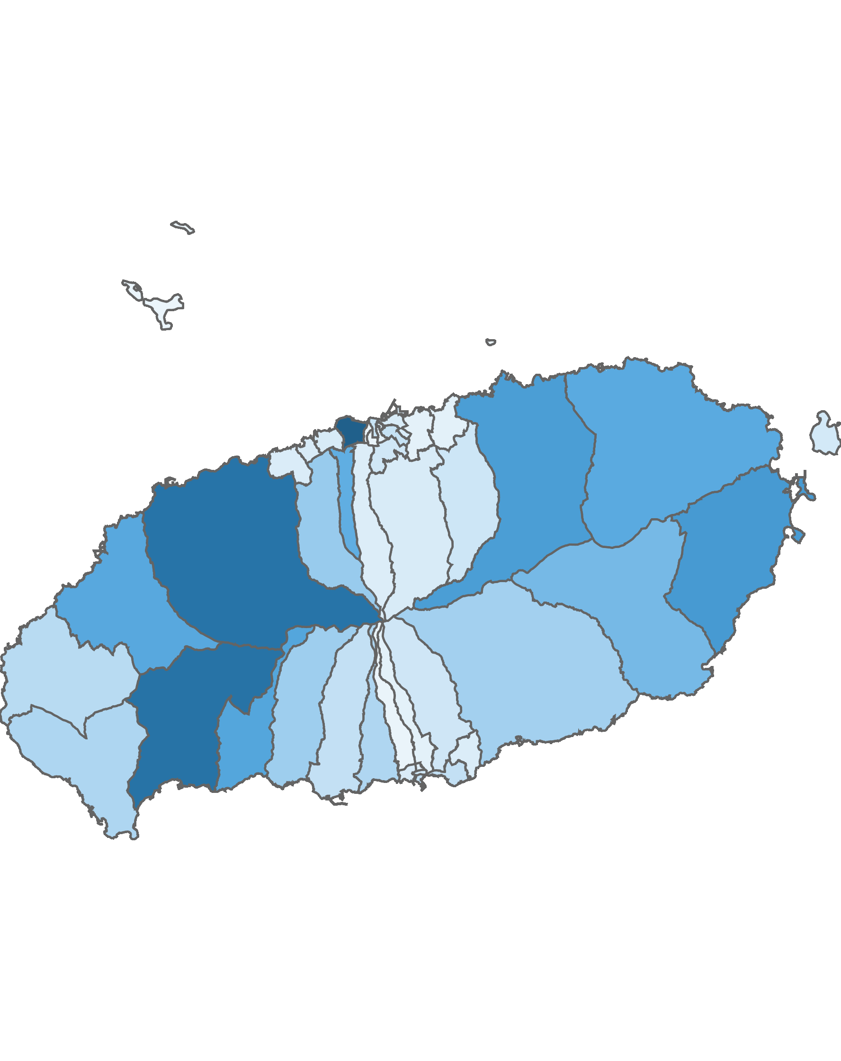
04. 행정동 단위 방문객 분석
3.1 청소년층 방문객 분석
10대 이하 방문객 수 : 상위 5위
(단위:명)
순위 | 시군명 | 행정동명 | 10대 이하 |  | 전체 방문객
 |  |  | 인구(명) | 비율(%)
1 | 제주시 | 용담2동 | 154,816 | 10.81 | 1,432,628
2 | 서귀포시 | 안덕면 | 135,818 | 15.04 | 903,128
3 | 제주시 | 애월읍 | 134,281 | 12.11 | 1,108,393
4 | 서귀포시 | 성산읍 | 96,157 | 12.93 | 743,481
5 | 제주시 | 조천읍 | 92,412 | 12.65 | 730,375
높음
낮음
※ 행정동 방문객 (등간격 분류)
10대 이하 청소년층 점유율 : 상위 5위
(단위:명)
순위 | 시군명 | 행정동명 | 10대 이하 청소년층 |  | 20대 ~ 30대 젊은층 |  | 40대 ~ 60대 중·장년층 |  | 70대 이상 노년층 |  | 전체 방문객
 |  |  | 인구(명) | 비율(%) | 인구(명) | 비율(%) | 인구(명) | 비율(%) | 인구(명) | 비율(%)
1 | 서귀포시 | 안덕면 | 135,818 | 15.04 | 368,261 | 40.78 | 376,012 | 41.63 | 23,037 | 2.55 | 903,128
2 | 서귀포시 | 표선면 | 66,325 | 14.58 | 164,042 | 36.06 | 210,214 | 46.21 | 14,371 | 3.16 | 454,952
3 | 서귀포시 | 예래동 | 85,142 | 13.84 | 279,755 | 45.46 | 236,541 | 38.44 | 13,921 | 2.26 | 615,359
4 | 서귀포시 | 효돈동 | 11,566 | 13.62 | 38,828 | 45.73 | 32,686 | 38.49 | 1,830 | 2.16 | 84,910
5 | 제주시 | 봉개동 | 20,489 | 13.48 | 47,027 | 30.94 | 79,343 | 52.2 | 5,137 | 3.38 | 151,996

Slide 46

04. 행정동 단위 방문객 분석
3.2 젊은 층 방문객 분석
20대 ~ 30대 방문객 수: 상위 5위
(단위:명)
순위 | 시군명 | 행정동명 | 20대 ~ 30대 |  | 전체 방문객
 |  |  | 인구(명) | 비율(%)
1 | 제주시 | 용담2동 | 623,923 | 43.55 | 1,432,628
2 | 제주시 | 애월읍 | 511,093 | 46.11 | 1,108,393
3 | 서귀포시 | 안덕면 | 368,261 | 40.78 | 903,128
4 | 제주시 | 연동 | 355,985 | 45.74 | 778,284
5 | 서귀포시 | 성산읍 | 336,689 | 45.29 | 743,481
높음
낮음
※ 행정동 방문객 (등간격 분류)
20대 ~ 30대 젊은층 점유율 : 상위 5위
(단위:명)
순위 | 시군명 | 행정동명 | 10대 이하 청소년층 |  | 20대 ~ 30대 젊은층 |  | 40대 ~ 60대 중·장년층 |  | 70대 이상 노년층 |  | 전체 방문객
 |  |  | 인구(명) | 비율(%) | 인구(명) | 비율(%) | 인구(명) | 비율(%) | 인구(명) | 비율(%)
1 | 제주시 | 우도면 | 16,818 | 11.24 | 74,736 | 49.94 | 55,024 | 36.77 | 3,086 | 2.06 | 149,664
2 | 제주시 | 이도2동 | 18,644 | 10.15 | 90,741 | 49.42 | 70,808 | 38.57 | 3,406 | 1.86 | 183,599
3 | 제주시 | 삼도2동 | 22,690 | 9.48 | 117,675 | 49.18 | 94,546 | 39.52 | 4,340 | 1.81 | 239,251
4 | 서귀포시 | 천지동 | 13,252 | 8.57 | 74,553 | 48.24 | 63,434 | 41.04 | 3,313 | 2.14 | 154,552
5 | 제주시 | 한림읍 | 82,475 | 11.75 | 335,345 | 47.76 | 267,162 | 38.05 | 17,182 | 2.45 | 702,164

Slide 47

04. 행정동 단위 방문객 분석
3.3 중·장년층 방문객 분석
40대 ~ 60대 중·장년층 방문객 수 : 상위 5위
(단위:명)
순위 | 시군명 | 행정동명 | 40대 ~ 60대 |  | 전체 방문객
 |  |  | 인구(명) | 비율(%)
1 | 제주시 | 용담2동 | 622,790 | 43.47 | 1,432,628
2 | 제주시 | 애월읍 | 438,019 | 39.52 | 1,108,393
3 | 서귀포시 | 안덕면 | 376,012 | 41.63 | 903,128
4 | 제주시 | 연동 | 328,336 | 42.19 | 778,284
5 | 제주시 | 조천읍 | 321,144 | 43.97 | 730,375
높음
낮음
※ 행정동 방문객 (등간격 분류)
40대 ~ 60대 중·장년층 점유율 : 상위 5위
(단위:명)
순위 | 시군명 | 행정동명 | 10대 이하 청소년층 |  | 20대 ~ 30대 젊은층 |  | 40대 ~ 60대 중·장년층 |  | 70대 이상 노년층 |  | 전체 방문객
 |  |  | 인구(명) | 비율(%) | 인구(명) | 비율(%) | 인구(명) | 비율(%) | 인구(명) | 비율(%)
1 | 제주시 | 추자면 | 2,285 | 6.03 | 10,370 | 27.36 | 23,464 | 61.92 | 1,778 | 4.69 | 37,897
2 | 제주시 | 봉개동 | 20,489 | 13.48 | 47,027 | 30.94 | 79,343 | 52.2 | 5,137 | 3.38 | 151,996
3 | 제주시 | 건입동 | 13,020 | 7.71 | 65,021 | 38.48 | 86,086 | 50.95 | 4,847 | 2.87 | 168,974
4 | 제주시 | 오라동 | 11,159 | 10.1 | 42,672 | 38.61 | 53,822 | 48.69 | 2,880 | 2.61 | 110,533
5 | 서귀포시 | 대정읍 | 40,504 | 10.63 | 149,811 | 39.3 | 178,714 | 46.89 | 12,126 | 3.18 | 381,155

Slide 48

04. 행정동 단위 방문객 분석
3.4 노년층 방문객 분석
70대 이상 노년층 방문객 수 : 상위 5위
(단위:명)
순위 | 시군명 | 행정동명 | 70대 이상 |  | 전체 방문객
 |  |  | 인구(명) | 비율(%)
1 | 제주시 | 용담2동 | 31,099 | 2.17 | 1,432,628
2 | 제주시 | 애월읍 | 25,000 | 2.26 | 1,108,393
3 | 서귀포시 | 안덕면 | 23,037 | 2.55 | 903,128
4 | 제주시 | 조천읍 | 20,204 | 2.77 | 730,375
5 | 서귀포시 | 성산읍 | 18,448 | 2.48 | 743,481
높음
낮음
※ 행정동 방문객 (등간격 분류)
70대 이상 노년층 점유율 : 상위 5위
(단위:명)
순위 | 시군명 | 행정동명 | 10대 이하 청소년층 |  | 20대 ~ 30대 젊은층 |  | 40대 ~ 60대 중·장년층 |  | 70대 이상 노년층 |  | 전체 방문객
 |  |  | 인구(명) | 비율(%) | 인구(명) | 비율(%) | 인구(명) | 비율(%) | 인구(명) | 비율(%)
1 | 제주시 | 추자면 | 2,285 | 6.03 | 10,370 | 27.36 | 23,464 | 61.92 | 1,778 | 4.69 | 37,897
2 | 서귀포시 | 동홍동 | 7,022 | 10.13 | 28,525 | 41.14 | 31,024 | 44.74 | 2,767 | 3.99 | 69,338
3 | 제주시 | 화북동 | 6,013 | 10.37 | 23,823 | 41.1 | 25,897 | 44.67 | 2,237 | 3.86 | 57,970
4 | 제주시 | 봉개동 | 20,489 | 13.48 | 47,027 | 30.94 | 79,343 | 52.2 | 5,137 | 3.38 | 151,996
5 | 서귀포시 | 대정읍 | 40,504 | 10.63 | 149,811 | 39.3 | 178,714 | 46.89 | 12,126 | 3.18 | 381,155

Slide 49
Chapter. 05
블록 단위 방문객 분석

Slide 50
05. 블록 단위 방문객 분석
1.1 총 방문객 : 상위 15위
2021년 05월 기준
(단위:명)
순위 | 시군구명 | 블록명 | 2021년 05월
 |  |  | 인구(명) | 비율(%)
1 | 제주시 | 용담2 | 1,432,628 | 6.9
2 | 제주시 | 애월중산간(저) | 1,308,836 | 6.3
3 | 제주시 | 애월해안 | 1,148,630 | 5.5
4 | 제주시 | 연동 | 1,078,168 | 5.2
5 | 제주시 | 조천해안 | 979,370 | 4.7
6 | 서귀포시 | 예래해안 | 704,497 | 3.4
7 | 제주시 | 노형 | 642,778 | 3.1
8 | 서귀포시 | 성산해안 | 547,179 | 2.6
9 | 서귀포시 | 안덕해안 | 533,237 | 2.6
10 | 서귀포시 | 서광 | 505,275 | 2.4
11 | 제주시 | 한림해안 | 490,413 | 2.4
12 | 서귀포시 | 안덕중산간 | 472,273 | 2.3
13 | 제주시 | 구좌해안 | 464,768 | 2.2
14 | 서귀포시 | 대륜 | 436,834 | 2.1
15 | 서귀포시 | 중문해안 | 391,689 | 1.9
기타 |  |  | 9,562,090 | 46.2
합계 |  |  | 20,698,665 | 100
2021년 05월 기준 : 블록 단위 방문객 수
높음
낮음
※ 블록 방문객 (등간격 분류)

Slide 51
05. 블록 단위 방문객 분석
1.2 전년 대비 총 방문객 증감률
증가율 : 상위 15위
(단위:명)
감소율 : 상위 15위
(단위:명)
순위 | 시군명 | 블록명 | 2020년 05월 | 2021년 05월 | 인구차이 | 증감률
1 | 서귀포시 | 서홍산간 | 495 | 2,548 | 2,053 | 414.8
2 | 서귀포시 | 동홍산간 | 2,004 | 6,745 | 4,741 | 236.6
3 | 서귀포시 | 대륜산간 | 2,095 | 6,685 | 4,590 | 219.1
4 | 서귀포시 | 대륜 | 161,835 | 436,834 | 274,999 | 169.9
5 | 서귀포시 | 대륜중산간 | 119,484 | 309,049 | 189,565 | 158.6
6 | 제주시 | 연동 | 439,962 | 1,078,168 | 638,206 | 145.1
7 | 제주시 | 애월중산간(고) | 73,892 | 169,716 | 95,824 | 129.7
8 | 서귀포시 | 성읍 | 30,190 | 68,507 | 38,317 | 126.9
9 | 서귀포시 | 남원중산간(서) | 44,403 | 95,422 | 51,019 | 114.9
10 | 제주시 | 애월산간(저) | 81,784 | 175,501 | 93,717 | 114.6
11 | 서귀포시 | 영천 | 77,209 | 163,140 | 85,931 | 111.3
12 | 제주시 | 봉개 | 24,835 | 52,319 | 27,484 | 110.7
13 | 제주시 | 애월중산간(저) | 623,312 | 1,308,836 | 685,524 | 110
14 | 제주시 | 용담1 | 13,600 | 28,155 | 14,555 | 107
15 | 제주시 | 삼도2 | 118,228 | 239,251 | 121,023 | 102.4
순위 | 시군명 | 블록명 | 2020년 05월 | 2021년 05월 | 인구차이 | 증감률
1 | 제주시 | 노형산간 | 9,269 | 4,467 | -4,802 | -51.8
2 | 제주시 | 봉개산간 | 3,202 | 1,864 | -1,338 | -41.8
3 | 제주시 | 추자 | 37,918 | 37,897 | -21 | -0.1
4 | 서귀포시 | 예래산간 | 13,082 | 13,530 | 448 | 3.4
5 | 제주시 | 조천산간 | 24,880 | 26,427 | 1,547 | 6.2
6 | 제주시 | 연동중산간 | 9,286 | 10,846 | 1,560 | 16.8
7 | 제주시 | 오라산간 | 5,895 | 7,125 | 1,230 | 20.9
8 | 제주시 | 사려니(조천) | 40,819 | 49,691 | 8,872 | 21.7
9 | 제주시 | 오라중산간 | 12,450 | 15,454 | 3,004 | 24.1
10 | 제주시 | 제주대 | 71,051 | 89,620 | 18,569 | 26.1
11 | 제주시 | 이도2 | 144,413 | 183,599 | 39,186 | 27.1
12 | 제주시 | 화북 | 44,516 | 57,970 | 13,454 | 30.2
13 | 서귀포시 | 표선해안 | 298,982 | 389,779 | 90,797 | 30.4
14 | 서귀포시 | 송산 | 192,552 | 251,239 | 58,687 | 30.5
15 | 제주시 | 일도1 | 59,180 | 78,694 | 19,514 | 33

Slide 52

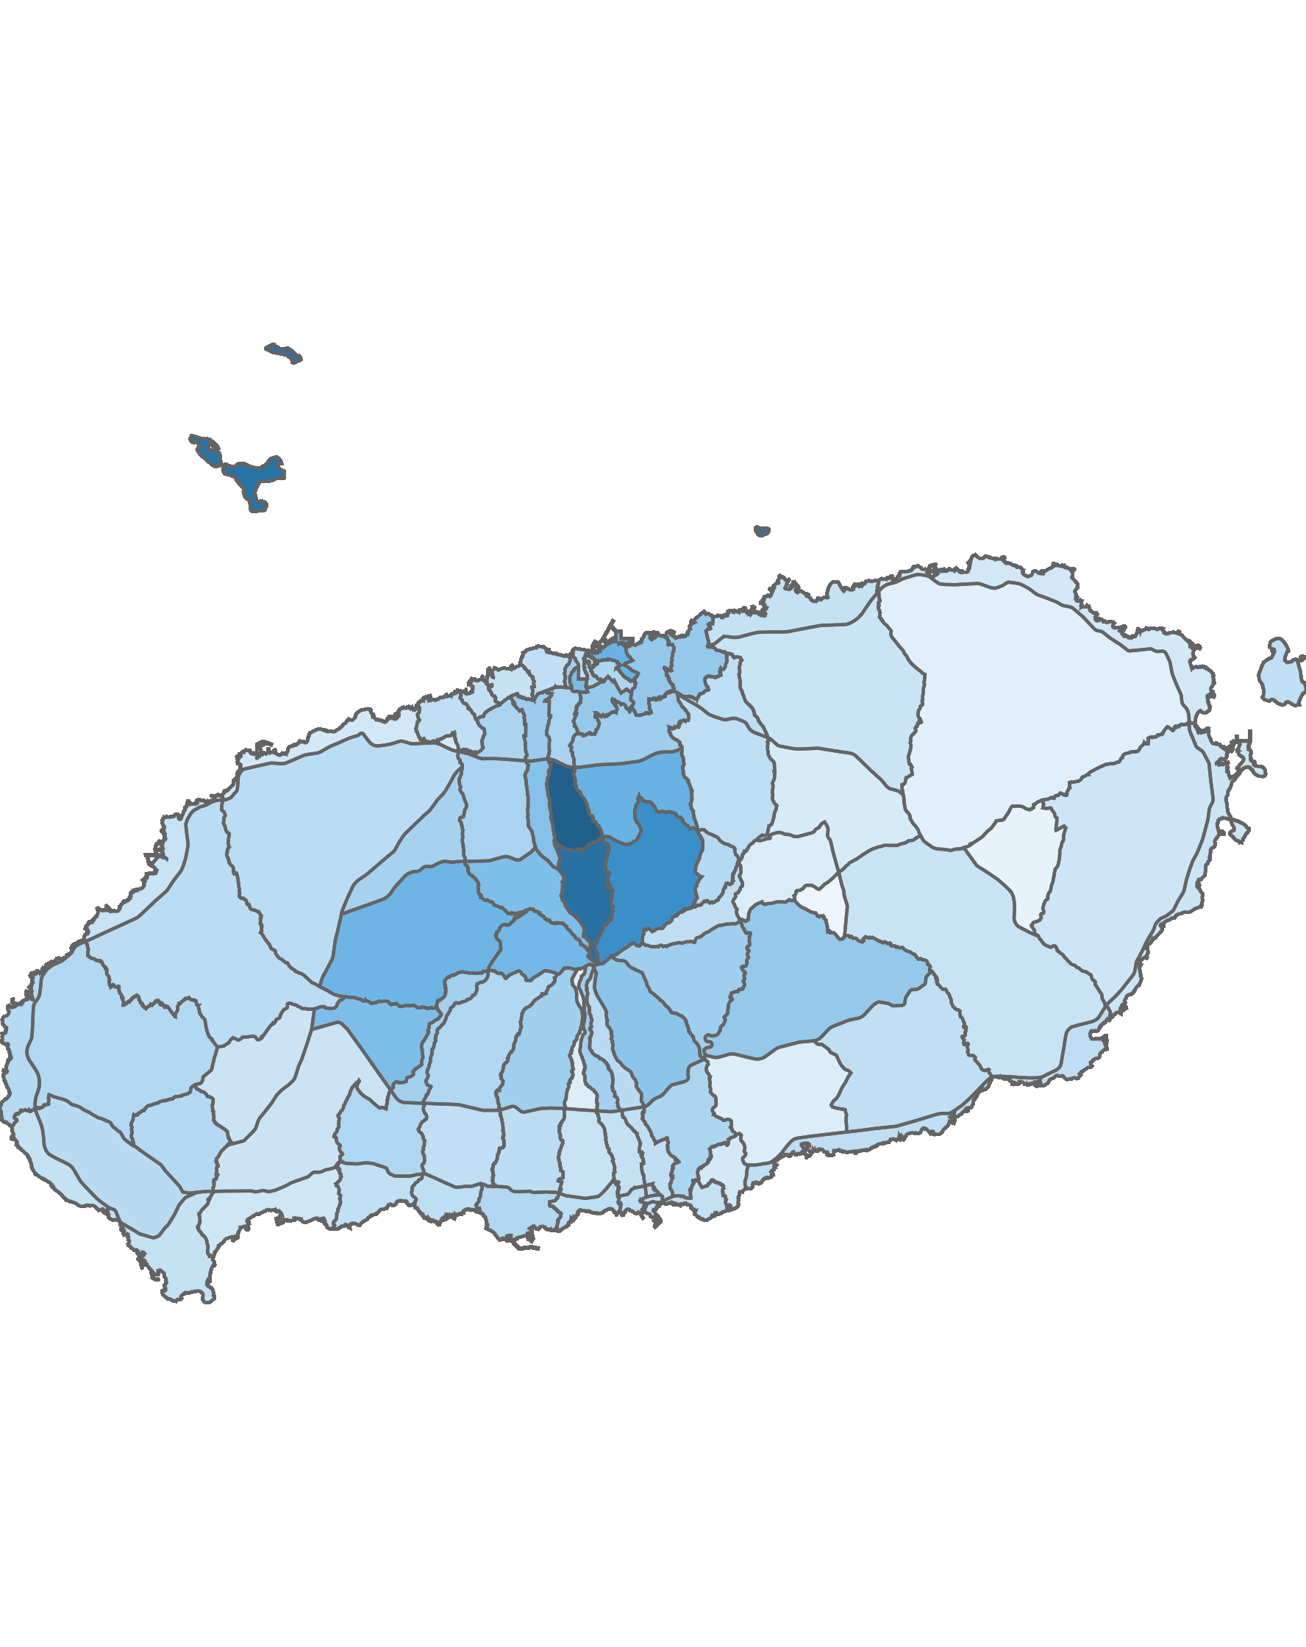
05. 블록 단위 방문객 분석
2.1 남성 방문객 분석
방문객 수 : 상위 10위
(단위:명)
남성 비율 : 상위 10위
(단위:명)
순위 | 시군명 | 블록명 | 남성 |  | 여성 |  | 총 인구
 |  |  | 인구(명) | 비율(%) | 인구(명) | 비율(%)
1 | 제주시 | 용담2 | 683,280 | 47.7 | 749,348 | 52.3 | 1,432,628
2 | 제주시 | 애월중산간(저) | 634,059 | 48.4 | 674,777 | 51.6 | 1,308,836
3 | 제주시 | 연동 | 564,091 | 52.3 | 514,077 | 47.7 | 1,078,168
4 | 제주시 | 애월해안 | 519,448 | 45.2 | 629,182 | 54.8 | 1,148,630
5 | 제주시 | 조천해안 | 460,345 | 47 | 519,025 | 53 | 979,370
6 | 서귀포 | 예래해안 | 334,729 | 47.5 | 369,768 | 52.5 | 704,497
7 | 제주시 | 노형 | 325,063 | 50.6 | 317,715 | 49.4 | 642,778
8 | 서귀포 | 성산해안 | 252,105 | 46.1 | 295,074 | 53.9 | 547,179
9 | 서귀포 | 안덕해안 | 244,226 | 45.8 | 289,011 | 54.2 | 533,237
10 | 서귀포 | 서광 | 234,371 | 46.4 | 270,904 | 53.6 | 505,275
순위 | 시군명 | 블록명 | 남성 |  | 여성 |  | 총 인구
 |  |  | 인구(명) | 비율(%) | 인구(명) | 비율(%)
1 | 제주시 | 오라중산간 | 11,714 | 75.8 | 3,740 | 24.2 | 15,454
2 | 제주시 | 오라산간 | 5,134 | 72.1 | 1,991 | 27.9 | 7,125
3 | 제주시 | 추자 | 27,116 | 71.6 | 10,781 | 28.4 | 37,897
4 | 제주시 | 아라산간 | 16,790 | 65.1 | 9,015 | 34.9 | 25,805
5 | 제주시 | 제주대 | 51,644 | 57.6 | 37,976 | 42.4 | 89,620
6 | 제주시 | 건입 | 97,085 | 57.5 | 71,889 | 42.5 | 168,974
7 | 제주시 | 애월산간(저) | 100,187 | 57.1 | 75,314 | 42.9 | 175,501
8 | 제주시 | 애월산간(고) | 10,893 | 56.4 | 8,404 | 43.6 | 19,297
9 | 제주시 | 삼도1 | 17,782 | 55.6 | 14,191 | 44.4 | 31,973
10 | 서귀포 | 안덕산간 | 21,391 | 55.4 | 17,189 | 44.6 | 38,580
남성 방문객 수
남성 비율
높음
낮음
높음
낮음
52
※ 블록 방문객 (등간격 분류)
※ 블록 비율 (등간격 분류)

Slide 53
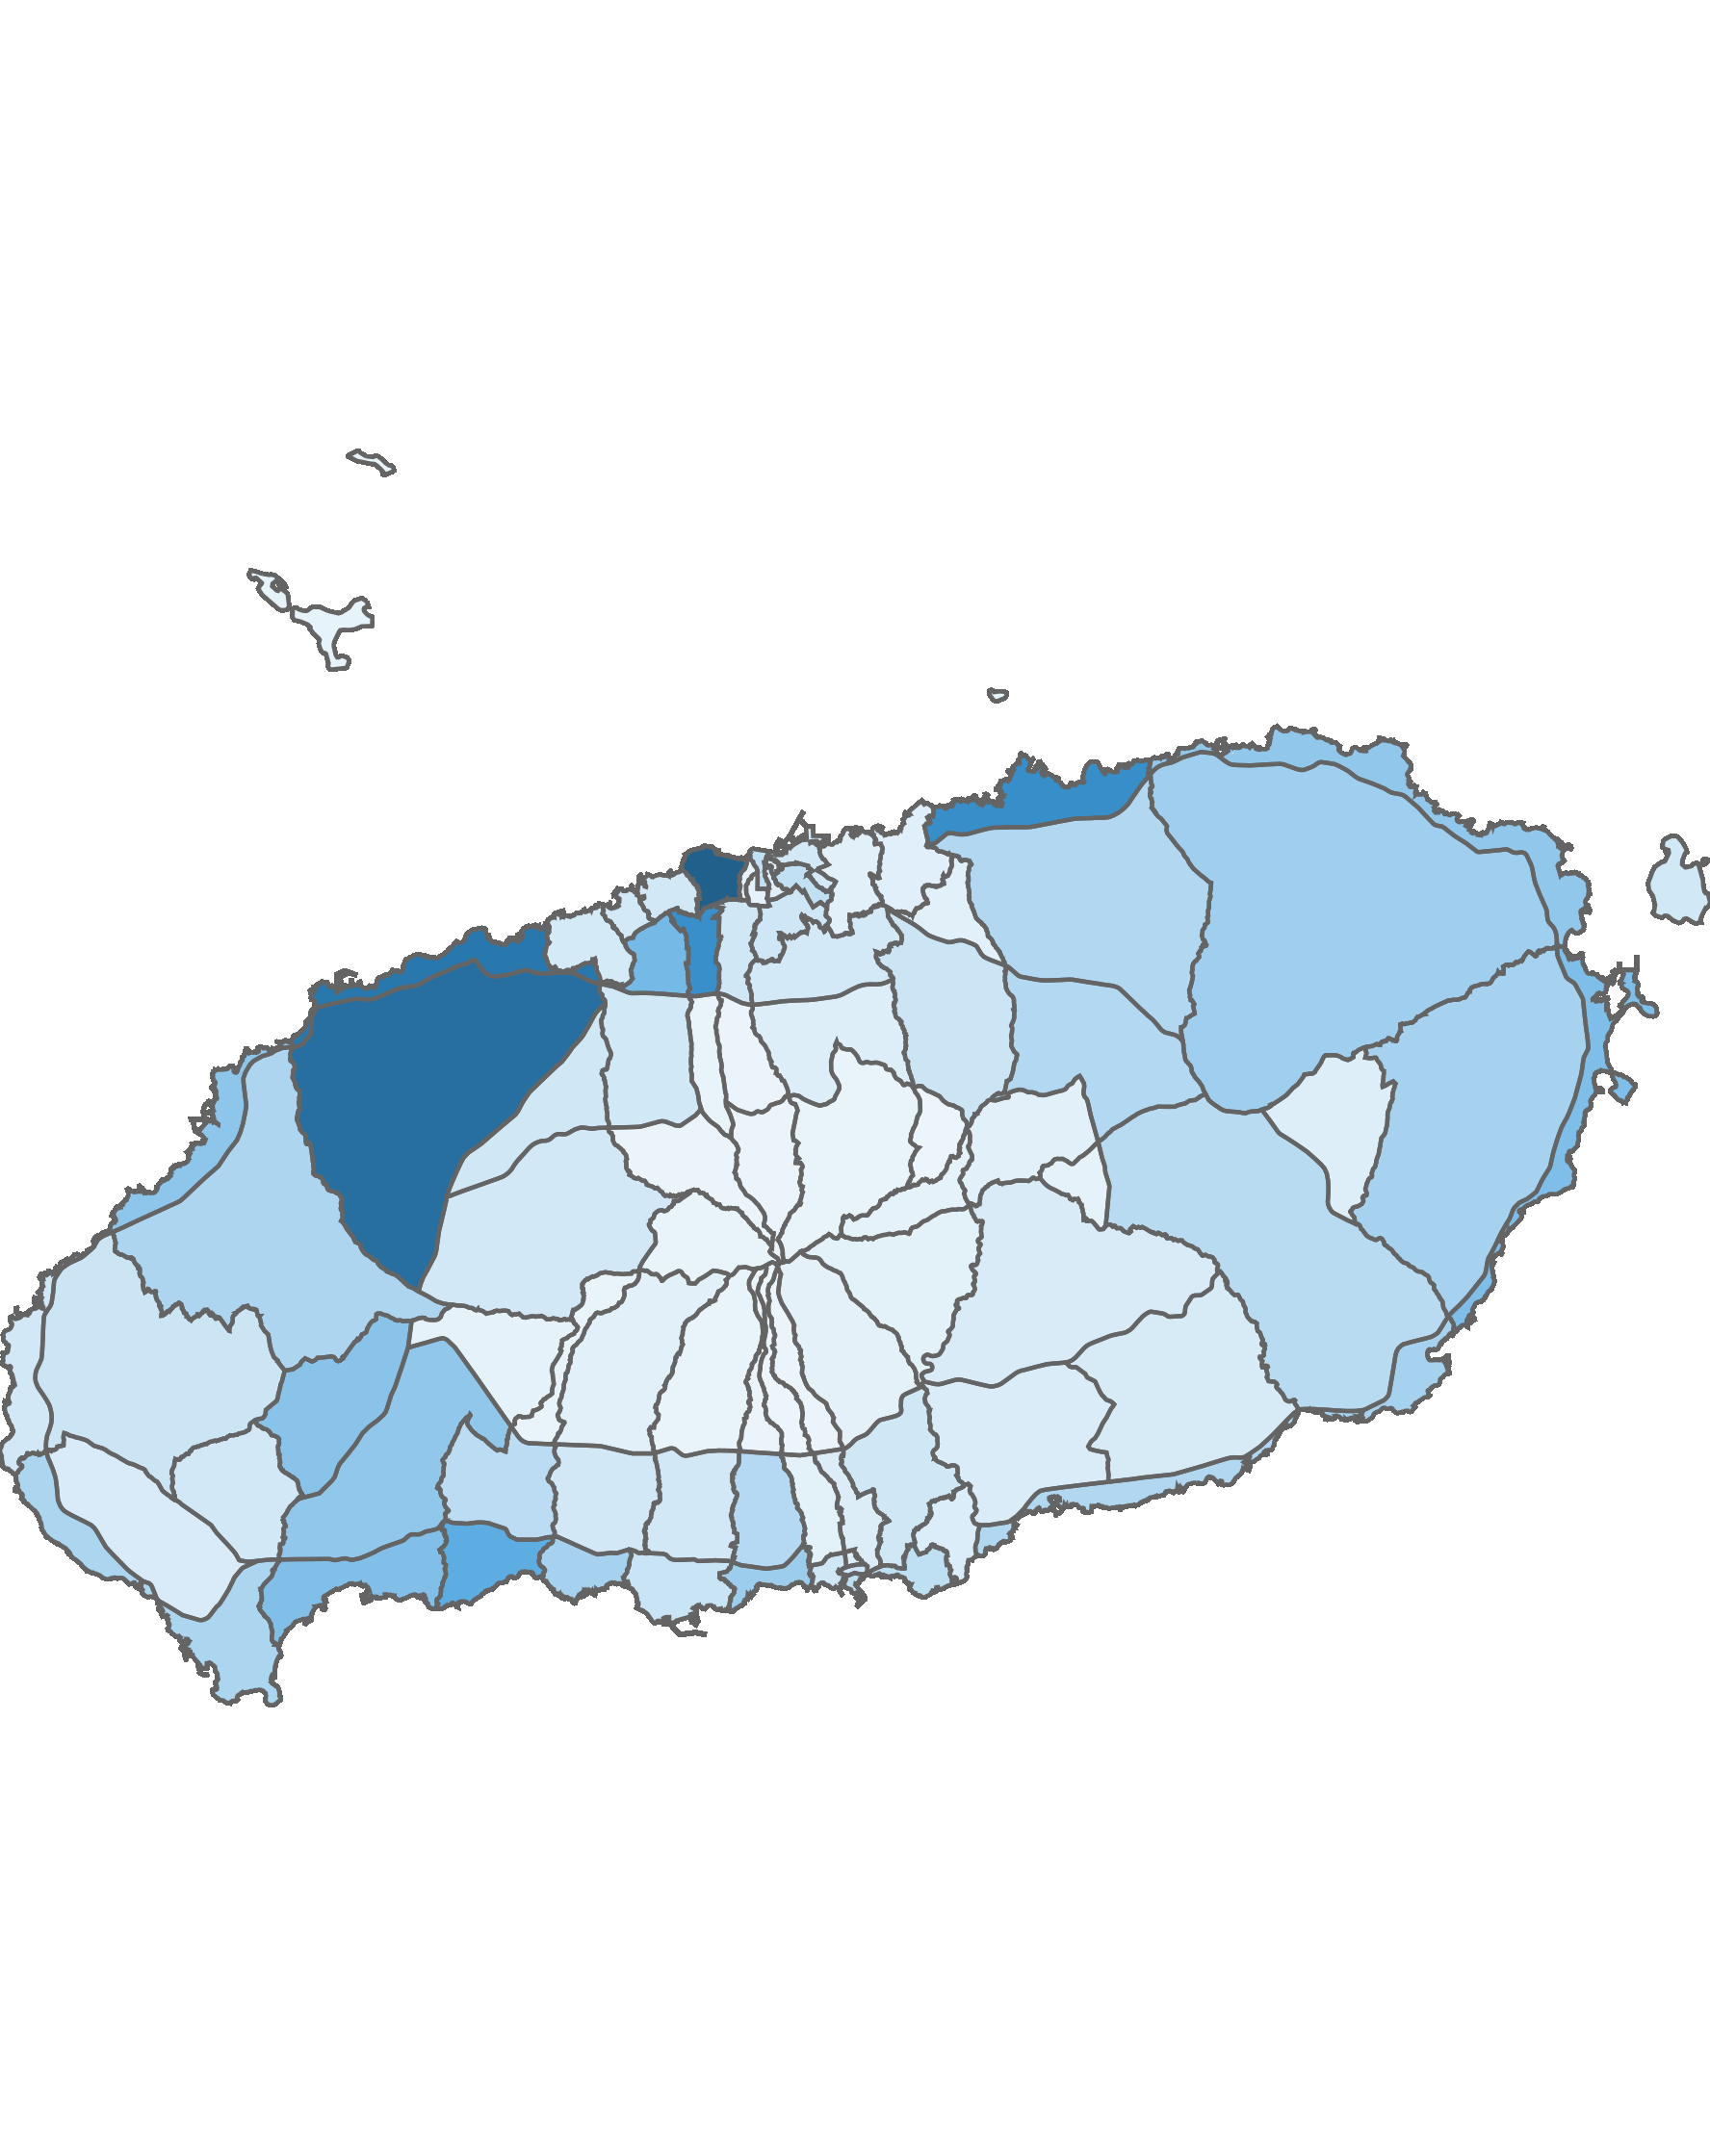
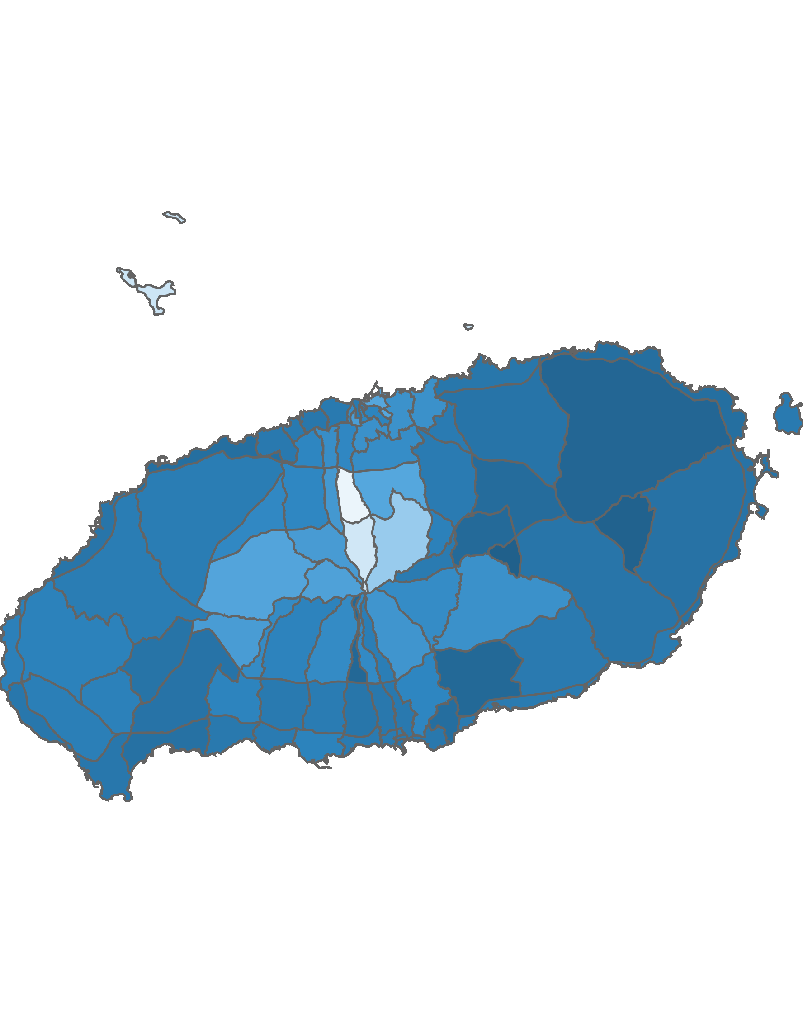
05. 블록 단위 방문객 분석
2.2 여성 방문객 분석
방문객 수 : 상위 10위
(단위:명)
여성 비율 : 상위 10위
(단위:명)
순위 | 시군명 | 블록명 | 남성 |  | 여성 |  | 총 인구
 |  |  | 인구(명) | 비율(%) | 인구(명) | 비율(%)
1 | 제주시 | 용담2 | 683,280 | 47.7 | 749,348 | 52.3 | 1,432,628
2 | 제주시 | 애월중산간(저) | 634,059 | 48.4 | 674,777 | 51.6 | 1,308,836
3 | 제주시 | 애월해안 | 519,448 | 45.2 | 629,182 | 54.8 | 1,148,630
4 | 제주시 | 조천해안 | 460,345 | 47 | 519,025 | 53 | 979,370
5 | 제주시 | 연동 | 564,091 | 52.3 | 514,077 | 47.7 | 1,078,168
6 | 서귀포 | 예래해안 | 334,729 | 47.5 | 369,768 | 52.5 | 704,497
7 | 제주시 | 노형 | 325,063 | 50.6 | 317,715 | 49.4 | 642,778
8 | 서귀포 | 성산해안 | 252,105 | 46.1 | 295,074 | 53.9 | 547,179
9 | 서귀포 | 안덕해안 | 244,226 | 45.8 | 289,011 | 54.2 | 533,237
10 | 서귀포 | 서광 | 234,371 | 46.4 | 270,904 | 53.6 | 505,275
순위 | 시군명 | 블록명 | 남성 |  | 여성 |  | 총 인구
 |  |  | 인구(명) | 비율(%) | 인구(명) | 비율(%)
1 | 서귀포 | 사려니(표선) | 12,976 | 41.9 | 18,021 | 58.1 | 30,997
2 | 서귀포 | 성읍 | 29,053 | 42.4 | 39,454 | 57.6 | 68,507
3 | 제주시 | 구좌중산간 | 167,757 | 43.3 | 220,100 | 56.7 | 387,857
4 | 서귀포 | 대륜산간 | 2,913 | 43.6 | 3,772 | 56.4 | 6,685
5 | 서귀포 | 남원중산간(서) | 41,887 | 43.9 | 53,535 | 56.1 | 95,422
6 | 제주시 | 사려니(조천) | 21,922 | 44.1 | 27,769 | 55.9 | 49,691
7 | 제주시 | 교래 | 136,075 | 44.6 | 168,757 | 55.4 | 304,832
8 | 서귀포 | 효돈 | 38,281 | 45.1 | 46,629 | 54.9 | 84,910
9 | 제주시 | 애월해안 | 519,448 | 45.2 | 629,182 | 54.8 | 1,148,630
10 | 제주시 | 구좌해안 | 209,939 | 45.2 | 254,829 | 54.8 | 464,768
여성 방문객 수
여성 비율
높음
낮음
높음
낮음
53
※ 블록 방문객 (등간격 분류)
※ 블록 비율 (등간격 분류)

Slide 54
05. 블록 단위 방문객 분석
2.3 전년 대비 남/녀 방문객 증가율
남성 증가율 : 상위 15위
(단위:명)
여성 증가율 : 상위 15위
(단위:명)
순위 | 시군명 | 블록명 | 2020년 05월 | 2021년 05월 | 인구차이 | 감소율
1 | 서귀포시 | 서홍산간 | 234 | 1,312 | 1,078 | 460.68
2 | 서귀포시 | 동홍산간 | 1,000 | 3,287 | 2,287 | 228.7
3 | 서귀포시 | 대륜산간 | 1,031 | 2,913 | 1,882 | 182.54
4 | 서귀포시 | 대륜 | 82,431 | 209,679 | 127,248 | 154.37
5 | 서귀포시 | 대륜중산간 | 62,203 | 144,673 | 82,470 | 132.58
6 | 제주시 | 연동 | 249,489 | 564,091 | 314,602 | 126.1
7 | 제주시 | 애월중산간(고) | 40,647 | 86,637 | 45,990 | 113.14
8 | 제주시 | 용담1 | 7,074 | 14,619 | 7,545 | 106.66
9 | 서귀포시 | 영천 | 39,954 | 82,363 | 42,409 | 106.14
10 | 서귀포시 | 성읍 | 14,175 | 29,053 | 14,878 | 104.96
11 | 제주시 | 애월산간(저) | 50,606 | 100,187 | 49,581 | 97.97
12 | 서귀포시 | 남원중산간(서) | 21,232 | 41,887 | 20,655 | 97.28
13 | 제주시 | 애월중산간(저) | 322,192 | 634,059 | 311,867 | 96.8
14 | 서귀포시 | 정방 | 39,674 | 77,286 | 37,612 | 94.8
15 | 제주시 | 봉개 | 13,103 | 25,185 | 12,082 | 92.21
순위 | 시군명 | 블록명 | 2020년 05월 | 2021년 05월 | 인구차이 | 감소율
1 | 서귀포시 | 서홍산간 | 261 | 1,236 | 975 | 373.56
2 | 서귀포시 | 대륜산간 | 1,064 | 3,772 | 2,708 | 254.51
3 | 서귀포시 | 동홍산간 | 1,004 | 3,458 | 2,454 | 244.42
4 | 서귀포시 | 대륜중산간 | 57,281 | 164,376 | 107,095 | 186.96
5 | 서귀포시 | 대륜 | 79,404 | 227,155 | 147,751 | 186.08
6 | 제주시 | 연동 | 190,473 | 514,077 | 323,604 | 169.89
7 | 제주시 | 애월중산간(고) | 33,245 | 83,079 | 49,834 | 149.9
8 | 서귀포시 | 성읍 | 16,015 | 39,454 | 23,439 | 146.36
9 | 제주시 | 애월산간(저) | 31,178 | 75,314 | 44,136 | 141.56
10 | 제주시 | 봉개 | 11,732 | 27,134 | 15,402 | 131.28
11 | 서귀포시 | 남원중산간(서) | 23,171 | 53,535 | 30,364 | 131.04
12 | 제주시 | 애월중산간(저) | 301,120 | 674,777 | 373,657 | 124.09
13 | 서귀포시 | 영천 | 37,255 | 80,777 | 43,522 | 116.82
14 | 제주시 | 삼도2 | 58,046 | 125,228 | 67,182 | 115.74
15 | 서귀포시 | 남원산간(고) | 10,629 | 22,362 | 11,733 | 110.39

Slide 55
05. 블록 단위 방문객 분석
2.4 전년 대비 남/녀 방문객 감소율
남성 감소율 : 상위 15위
(단위:명)
여성 감소율 : 상위 15위
(단위:명)
순위 | 시군명 | 블록명 | 2020년 05월 | 2021년 05월 | 인구차이 | 감소율
1 | 제주시 | 노형산간 | 4,942 | 2,464 | -2,478 | -50.14
2 | 제주시 | 봉개산간 | 1,627 | 919 | -708 | -43.52
3 | 제주시 | 조천산간 | 14,077 | 12,648 | -1,429 | -10.15
4 | 제주시 | 추자 | 28,069 | 27,116 | -953 | -3.4
5 | 서귀포시 | 예래산간 | 7,068 | 6,982 | -86 | -1.22
6 | 제주시 | 사려니(조천) | 19,433 | 21,922 | 2,489 | 12.81
7 | 제주시 | 연동중산간 | 5,238 | 5,916 | 678 | 12.94
8 | 제주시 | 제주대 | 44,908 | 51,644 | 6,736 | 15
9 | 서귀포시 | 표선해안 | 154,111 | 186,789 | 32,678 | 21.2
10 | 제주시 | 이도2 | 79,763 | 97,040 | 17,277 | 21.66
11 | 제주시 | 화북 | 24,830 | 30,777 | 5,947 | 23.95
12 | 서귀포시 | 송산 | 95,463 | 118,620 | 23,157 | 24.26
13 | 제주시 | 조천중산간 | 120,347 | 149,658 | 29,311 | 24.36
14 | 제주시 | 일도1 | 30,666 | 38,738 | 8,072 | 26.32
15 | 제주시 | 오라산간 | 4,043 | 5,134 | 1,091 | 26.98
순위 | 시군명 | 블록명 | 2020년 05월 | 2021년 05월 | 인구차이 | 감소율
1 | 제주시 | 노형산간 | 4,327 | 2,003 | -2,324 | -53.71
2 | 제주시 | 봉개산간 | 1,575 | 945 | -630 | -40
3 | 제주시 | 오라중산간 | 4,378 | 3,740 | -638 | -14.57
4 | 제주시 | 오라산간 | 1,852 | 1,991 | 139 | 7.51
5 | 서귀포시 | 예래산간 | 6,014 | 6,548 | 534 | 8.88
6 | 제주시 | 추자 | 9,849 | 10,781 | 932 | 9.46
7 | 제주시 | 연동중산간 | 4,048 | 4,930 | 882 | 21.79
8 | 제주시 | 조천산간 | 10,803 | 13,779 | 2,976 | 27.55
9 | 제주시 | 사려니(조천) | 21,386 | 27,769 | 6,383 | 29.85
10 | 제주시 | 이도2 | 64,650 | 86,559 | 21,909 | 33.89
11 | 서귀포시 | 송산 | 97,089 | 132,619 | 35,530 | 36.6
12 | 제주시 | 화북 | 19,686 | 27,193 | 7,507 | 38.13
13 | 서귀포시 | 중문산간 | 20,873 | 29,217 | 8,344 | 39.98
14 | 서귀포시 | 표선해안 | 144,871 | 202,990 | 58,119 | 40.12
15 | 제주시 | 일도1 | 28,514 | 39,956 | 11,442 | 40.13

Slide 56
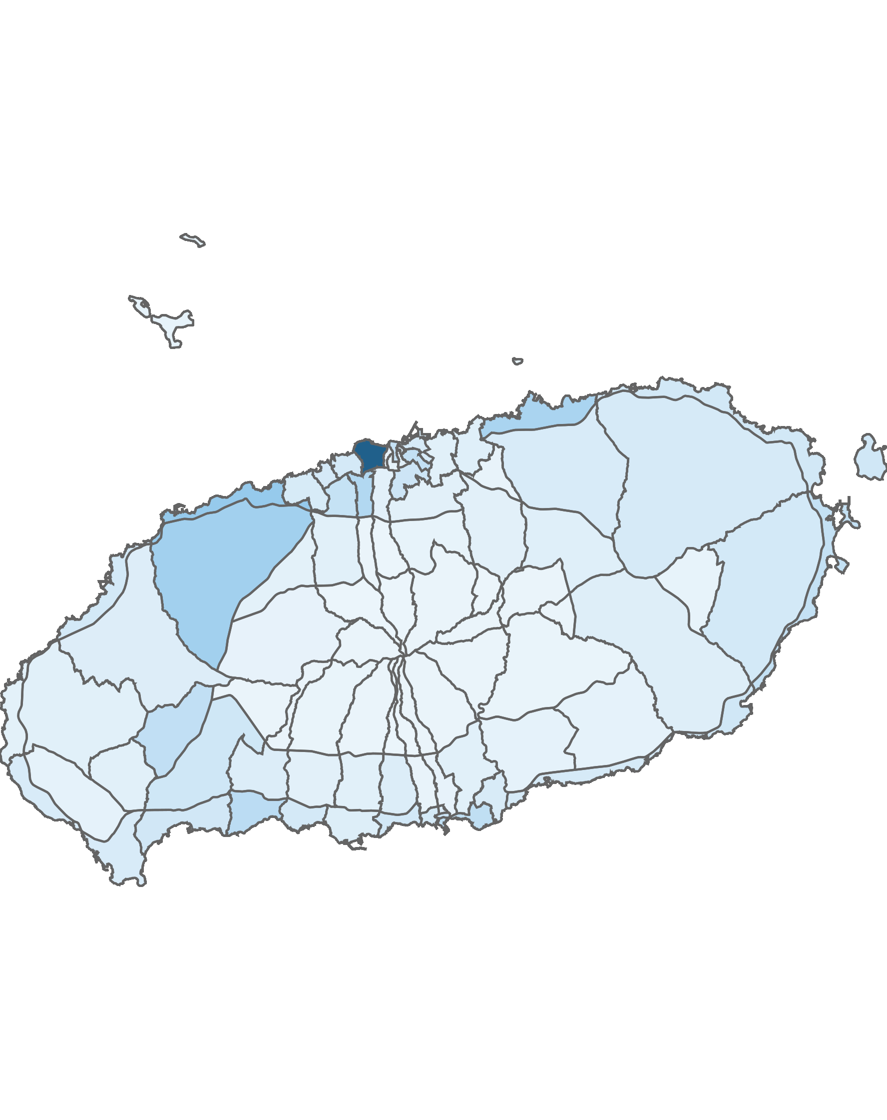
05. 블록 단위 방문객 분석
3.1 청소년층 방문객 분석
10대 이하 방문객 수 : 상위 5위
(단위:명)
순위 | 시군명 | 블록명 | 10대 이하 |  | 전체 방문객
 |  |  | 인구(명) | 비율(%)
1 | 제주시 | 용담2 | 154,816 | 10.81 | 1,432,628
2 | 제주시 | 애월해안 | 49,645 | 4.32 | 1,148,630
3 | 제주시 | 애월중산간(저) | 44,051 | 3.37 | 1,308,836
4 | 제주시 | 조천해안 | 40,448 | 4.13 | 979,370
5 | 제주시 | 연동 | 35,205 | 3.27 | 1,078,168
높음
낮음
※ 블록 방문객 (등간격 분류)
10대 이하 청소년층 점유율 : 상위 5위
(단위:명)
순위 | 시군명 | 블록명 | 10대 이하 청소년층 |  | 20대 ~ 30대 젊은층 |  | 40대 ~ 60대 중·장년층 |  | 70대 이상 노년층 |  | 전체 방문객
 |  |  | 인구(명) | 비율(%) | 인구(명) | 비율(%) | 인구(명) | 비율(%) | 인구(명) | 비율(%)
1 | 서귀포시 | 효돈 | 11,566 | 13.62 | 38,828 | 45.73 | 32,686 | 38.49 | 1,830 | 2.16 | 84,910
2 | 제주시 | 일도1 | 10,538 | 13.39 | 37,385 | 47.51 | 29,087 | 36.96 | 1,684 | 2.14 | 78,694
3 | 서귀포시 | 중앙 | 8,691 | 12.48 | 30,906 | 44.38 | 28,550 | 40.99 | 1,497 | 2.15 | 69,644
4 | 서귀포시 | 정방 | 18,957 | 11.66 | 75,450 | 46.39 | 65,231 | 40.11 | 3,004 | 1.85 | 162,642
5 | 제주시 | 우도 | 16,818 | 11.24 | 74,736 | 49.94 | 55,024 | 36.77 | 3,086 | 2.06 | 149,664

Slide 57
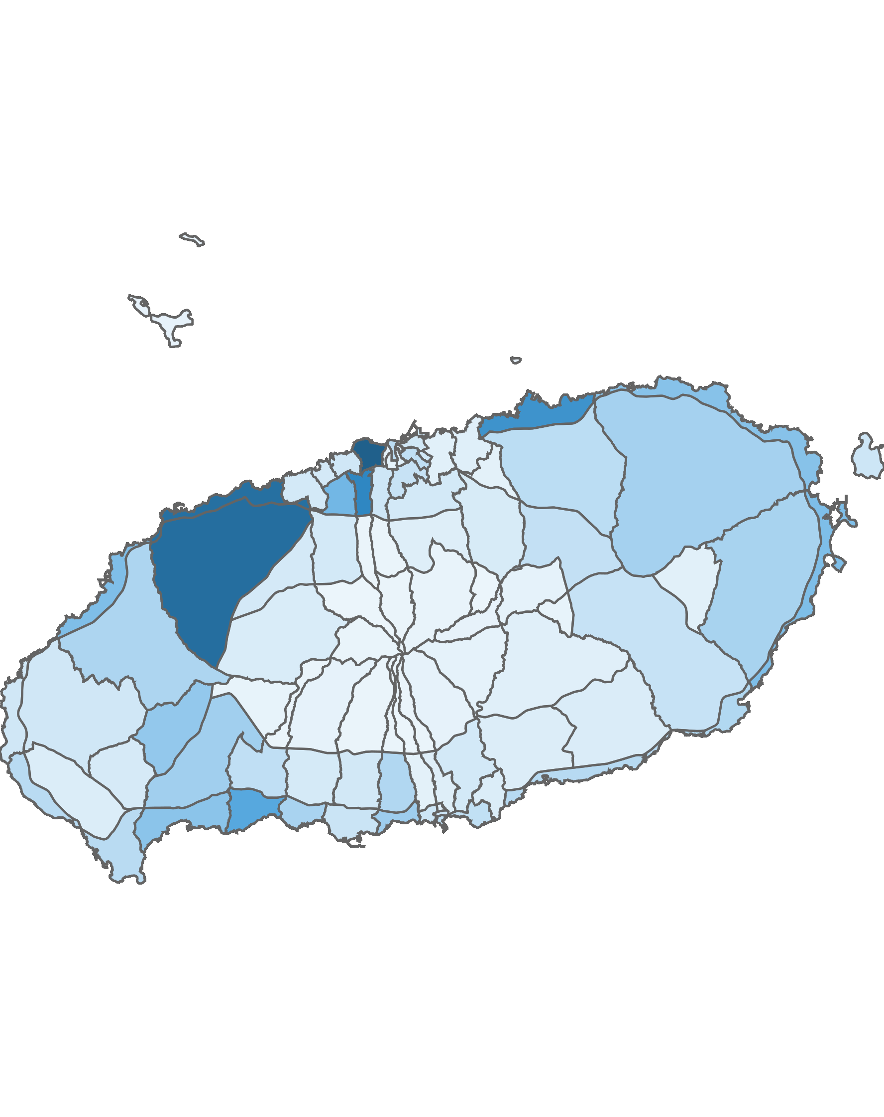
05. 블록 단위 방문객 분석
3.2 젊은 층 방문객 분석
20대 ~ 30대 방문객 수: 상위 5위
(단위:명)
순위 | 시군명 | 블록명 | 20대 ~ 30대 |  | 전체 방문객
 |  |  | 인구(명) | 비율(%)
1 | 제주시 | 용담2 | 623,923 | 43.55 | 1,432,628
2 | 제주시 | 애월중산간(저) | 566,749 | 43.3 | 1,308,836
3 | 제주시 | 애월해안 | 558,848 | 48.65 | 1,148,630
4 | 제주시 | 연동 | 460,442 | 42.71 | 1,078,168
5 | 제주시 | 조천해안 | 412,012 | 42.07 | 979,370
높음
낮음
※ 블록 방문객 (등간격 분류)
20대 ~ 30대 젊은층 점유율 : 상위 5위
(단위:명)
순위 | 시군명 | 블록명 | 10대 이하 청소년층 |  | 20대 ~ 30대 젊은층 |  | 40대 ~ 60대 중·장년층 |  | 70대 이상 노년층 |  | 전체 방문객
 |  |  | 인구(명) | 비율(%) | 인구(명) | 비율(%) | 인구(명) | 비율(%) | 인구(명) | 비율(%)
1 | 제주시 | 우도 | 16,818 | 11.24 | 74,736 | 49.94 | 55,024 | 36.77 | 3,086 | 2.06 | 149,664
2 | 제주시 | 한림해안 | 14,904 | 3.04 | 244,858 | 49.93 | 219,745 | 44.81 | 10,906 | 2.22 | 490,413
3 | 제주시 | 구좌해안 | 15,578 | 3.35 | 230,306 | 49.55 | 212,055 | 45.63 | 6,829 | 1.47 | 464,768
4 | 제주시 | 이도2 | 18,644 | 10.15 | 90,741 | 49.42 | 70,808 | 38.57 | 3,406 | 1.86 | 183,599
5 | 제주시 | 삼도2 | 22,690 | 9.48 | 117,675 | 49.18 | 94,546 | 39.52 | 4,340 | 1.81 | 239,251

Slide 58
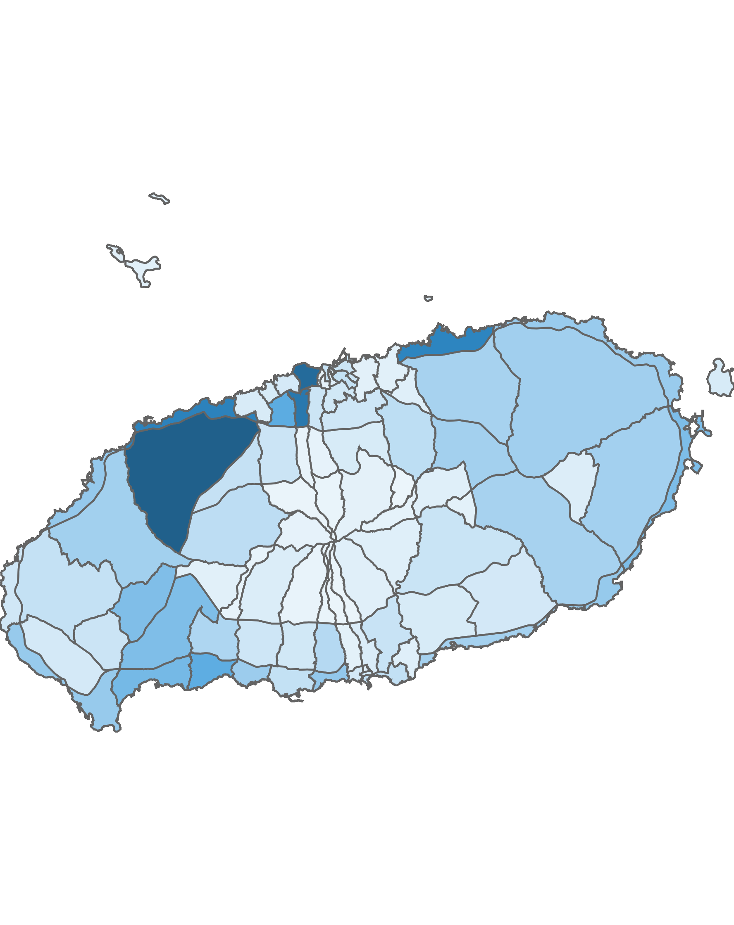
05. 블록 단위 방문객 분석
3.3 중·장년층 방문객 분석
40대 ~ 60대 중·장년층 방문객 수 : 상위 5위
(단위:명)
순위 | 시군명 | 블록명 | 40대 ~ 60대 |  | 전체 방문객
 |  |  | 인구(명) | 비율(%)
1 | 제주시 | 애월중산간(저) | 673,018 | 51.42 | 1,308,836
2 | 제주시 | 용담2 | 622,790 | 43.47 | 1,432,628
3 | 제주시 | 연동 | 563,596 | 52.27 | 1,078,168
4 | 제주시 | 애월해안 | 519,607 | 45.24 | 1,148,630
5 | 제주시 | 조천해안 | 507,065 | 51.77 | 979,370
높음
낮음
※ 블록 방문객 (등간격 분류)
40대 ~ 60대 중·장년층 점유율 : 상위 5위
(단위:명)
순위 | 시군명 | 블록명 | 10대 이하 청소년층 |  | 20대 ~ 30대 젊은층 |  | 40대 ~ 60대 중·장년층 |  | 70대 이상 노년층 |  | 전체 방문객
 |  |  | 인구(명) | 비율(%) | 인구(명) | 비율(%) | 인구(명) | 비율(%) | 인구(명) | 비율(%)
1 | 제주시 | 오라중산간 | 46 | 0.3 | 2,315 | 14.98 | 12,834 | 83.05 | 259 | 1.68 | 15,454
2 | 제주시 | 애월산간(고) | 113 | 0.59 | 3,988 | 20.67 | 14,839 | 76.9 | 357 | 1.85 | 19,297
3 | 서귀포시 | 중문산간 | 1,061 | 1.82 | 11,364 | 19.53 | 44,296 | 76.13 | 1,461 | 2.51 | 58,182
4 | 제주시 | 노형산간 | 74 | 1.66 | 865 | 19.36 | 3,380 | 75.67 | 148 | 3.31 | 4,467
5 | 서귀포시 | 남원산간(저) | 1,030 | 0.83 | 27,087 | 21.93 | 92,118 | 74.58 | 3,274 | 2.65 | 123,509

Slide 59
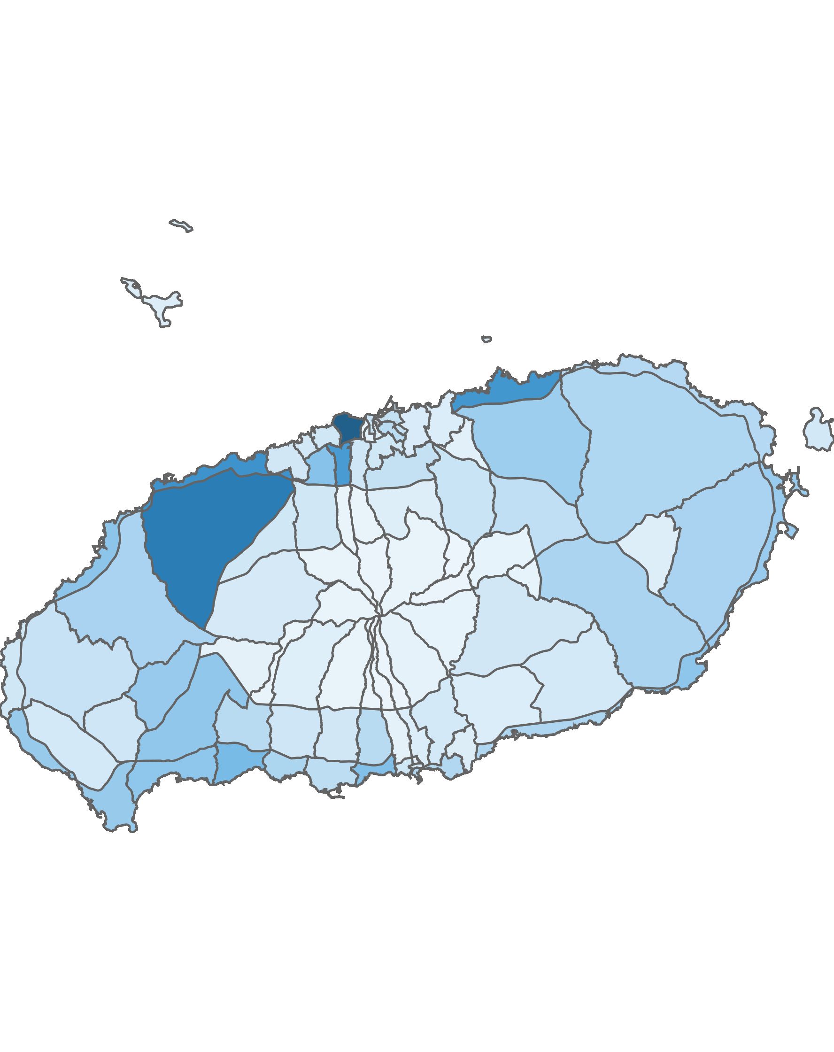
05. 블록 단위 방문객 분석
3.4 노년층 방문객 분석
70대 이상 노년층 방문객 수 : 상위 5위
(단위:명)
순위 | 시군명 | 블록명 | 70대 이상 |  | 전체 방문객
 |  |  | 인구(명) | 비율(%)
1 | 제주시 | 용담2 | 31,099 | 2.17 | 1,432,628
2 | 제주시 | 애월중산간(저) | 25,018 | 1.91 | 1,308,836
3 | 제주시 | 애월해안 | 20,530 | 1.79 | 1,148,630
4 | 제주시 | 조천해안 | 19,845 | 2.03 | 979,370
5 | 제주시 | 연동 | 18,925 | 1.76 | 1,078,168
높음
낮음
※ 블록 방문객 (등간격 분류)
70대 이상 노년층 점유율 : 상위 5위
(단위:명)
순위 | 시군명 | 블록명 | 10대 이하 청소년층 |  | 20대 ~ 30대 젊은층 |  | 40대 ~ 60대 중·장년층 |  | 70대 이상 노년층 |  | 전체 방문객
 |  |  | 인구(명) | 비율(%) | 인구(명) | 비율(%) | 인구(명) | 비율(%) | 인구(명) | 비율(%)
1 | 제주시 | 추자 | 2,285 | 6.03 | 10,370 | 27.36 | 23,464 | 61.92 | 1,778 | 4.69 | 37,897
2 | 제주시 | 화북 | 6,013 | 10.37 | 23,823 | 41.1 | 25,897 | 44.67 | 2,237 | 3.86 | 57,970
3 | 제주시 | 노형산간 | 74 | 1.66 | 865 | 19.36 | 3,380 | 75.67 | 148 | 3.31 | 4,467
4 | 제주시 | 아라 | 5,395 | 3.63 | 60,086 | 40.42 | 78,307 | 52.68 | 4,860 | 3.27 | 148,648
5 | 제주시 | 삼양 | 7,027 | 10.54 | 30,118 | 45.16 | 27,623 | 41.42 | 1,924 | 2.88 | 66,692

